Slide 1
機能安全活用実践マニュアル
ロボットシステム編
中央労働災害防止協会
平成29年度 厚生労働省委託
機能安全を活用した機械設備の安全対策の推進事業
（注）本スライドの使用上の注意
本スライドを利用する際は出典を記載してください。
本スライドを編集・加工等して利用する場合は、上記出典とは別に、編集・加工等を行ったことを記載してください。また編集・加工した情報を、あたかも厚生労働省又は中央労働災害防止協会が作成したかのような態様で公表・利用してはいけません。

Slide 2
目次
第4章 安全関連システムの要求安全度水準の決定
１ リスクアセスメントと機能安全
２ 要求安全度水準PLrの決定
第5章 ロボットシステムの設計
１ 概要
２ ISO10218-1の要求事項
３ ISO10218-2の要求事項
４ ISO/TS15066の要求事項
５ ISO13849-1の要求事項
６ IEC62061の要求事故
７ ロボットシステムの設計手順
第6章 使用上の情報
1 概要
2 取扱説明書への記載事項
3 産業用協働ロボットシステムに必要なマーキング
はじめに
第１章 機能安全設計コンセプト
１ ロボットシステムの構築
２ 安全機能の使用と適用範囲
３ 産業用ロボットシステムの安全制御
４ 産業用ロボットシステムへの機能安全の導入
第２章 法規制と関連安全規格
１ 産業用ロボットシステムに関わる法規制
２ ロボット安全規格で使用の用語及びその定義
３ 産業用ロボットシステム構築関連の規格
第３章 リスクアセスメントとリスク低減
１ リスクアセスメント
２ リスク低減
Notes:
＜意図・ポイント＞
目次にそって講義を進めること、また、この順番が設計手順にもとなっていることを伝える。
＜補足事項・背景＞
ボイラーでは、IEC61508（JISC0508)ベースでの講義となる。
ボイラーでは低頻度作動要求モードでの検討が必要となるためである。(ISO系規格では高頻度のみを扱っている)
＜参考文献等＞
～

Slide 3
目次(つづき)
第８章 事例
１ 施錠式ガードによる機械の起動／停止：施錠式インタロック
２ ペンダントによるロボットティーチング： 3 ポジションイネーブルスイッチ
３ ライトカーテンによる侵入検知：ライトカーテン
４ レーザースキャナによる存在検知：レーザースキャナ
５ ロボットの安全速度制限(SLS)
６ ロボットの安全位置制限(SLP)
第９章 演習
１ 演習事例
２ リスクアセスメントとリスク低減方策
３ リスク低減方策の実現
４ 妥当性確認
第７章 妥当性確認
１ 概要
２ 協働作業ロボットの妥当性確認
３ 要求安全度水準(SIL/PL)の適合性評価
４ PL(Performance Level)
５ SIL（Safety Integrity Level）
６ 評価ツール
７ 安全関連アプリケーションソフトウェアの妥当性確認
８ 変更と確認

Slide 4
はじめに
産業用ロボットによる労働災害は30件/年前後発生（比較的重篤危害が多い）
産業用ロボットへの電気・電子・プログラマブル電子制御システムの導入
産業用ロボットの新しい運用形態の実施→作業者との「協働運転」
「機能安全」を導入した協働運転対応ロボットが市販
ロボットメーカー
（基本的にロボット本体のみ）
現実には！
産業用ロボット本体以外の周辺システムを含めたロボットシステムを設計するための情報・事例が不足
システムインテグレータ(SIer）に対する安全設計の指南
平成29年度厚生労働省委託 機能安全を活用した機械設備の安全対策の推進事業 活用マニュアル
Notes:
＜意図・ポイント＞
産業用ロボットの制御への機能安全導入の経緯とインテグレータの役割の重要性を理解する。
＜補足事項・背景＞
産業用ロボットが起因する労働災害は減ってきてはいるが、毎年発生している（死亡者もほぼ毎年あり）。
ロボット制御システムへの電子技術の進展・高機能化は安全制御にも波及してきている。
それに伴い、産業用ロボットと人との協働運転が認められるようになった。→規則、規格
しかし、ロボットはメーカが製造する本体に加えて、エンドエフェクタや周辺連動機器等によるシステム化が必須である。
ロボットのシステムインテグレータが安全な協働運転を実現させるには、機能安全の理解が求められる。
本書はロボットシステム設計を担うインテグレータ向けの指南書（2日間の講義を想定）であり、共通テキストを理解した上で使用する。
＜出典・参考文献等＞
・厚生労働省基発1224第2号「産業用ロボットに係る労働安全衛生規則第150条の4の施行通達の一部改正について」

Slide 5
第１章
機能安全設計コンセプト
機能安全活用実践マニュアル(ロボットシステム編)
（注）本スライドの使用上の注意
本スライドを利用する際は出典を記載してください。
本スライドを編集・加工等して利用する場合は、上記出典とは別に、編集・加工等を行ったことを記載してください。また編集・加工した情報を、あたかも厚生労働省又は中央労働災害防止協会が作成したかのような態様で公表・利用してはいけません。

Slide 6
システムインテグレータの役割
１ ロボットシステムの構築
ユーザの要求仕様確認
ロボットシステム構想の検討
（産業用ロボットの選定、全体構成図とレイアウト設計）
ロボットシステム仕様書の作成
（ユーザの承認、受注）
詳細設計（機械、電気、プログラム）
製作、試験
ユーザ先へ据付、試運転、調整
＊上記はロボットメーカーあるいはロボットユーザーが一部実施する場合もある。
Notes:
＜意図・ポイント＞
産業用ロボットのシステムインテグレータ（SIerとも言う）の役割を認識する。
＜補足事項・背景＞
産業用ロボットが起因する労働災害は減ってきてはいるが、毎年発生している（死亡者もほぼ毎年あり）。
ロボット制御システムへの電子技術の進展・高機能化は安全制御にも波及してきている。
それに伴い、産業用ロボットと人との協働運転が認められるようになった。→規則、規格
しかし、ロボットはメーカが製造する本体に加えて、エンドエフェクタや周辺連動機器等によるシステム化が必須である。
ロボットのシステムインテグレータが安全な協働運転を実現させるには、機能安全の理解が求められる。
本書はロボットシステム設計を担うインテグレータ向けの指南書（2日間の講義を想定）であり、共通テキストを理解した上で使用する。
＜出典・参考文献等＞
・厚生労働省基発1224第2号「産業用ロボットに係る労働安全衛生規則第150条の4の施行通達の一部改正について」

Slide 7
ロボットシステムの構成
機能安全
ロボットメーカー
保護装置類
認識機能（外界計測機能）
エンドエフェクタ
産業用ロボット
制御装置
操作盤
作業対象
ワーク
制御部
周辺
装置
(ﾎﾟｼﾞｼｮﾅ等)
内部
動力源
関連機械
(ﾌﾟﾚｽ機械
ｺﾝﾍﾞﾔ等)
ベース
インタフェース
通信
通信
内界計測機能
制御信号
機能安全
外部電源
ロボットのインテグレータ（システムインテグレータ）が「産業用ロボット」以外の周辺を構築する
Notes:
＜意図・ポイント＞
産業用ロボットシステムの構成とシステムインテグレータが関わる範囲を認識する。
＜補足事項・背景＞
産業用ロボットメーカは一般にグレー部分（ロボット本体、制御装置、電源）を製品として販売する。
エンドエフェクタ（ハンド部）をはじめ、周辺機器類、外部の保護装置類もインテグレータの設計範囲となる。
国内では独立したインテグレータは少なく、インテグレータの役割をロボットメーカあるいは大手ユーザが担うこともある。
近年、ロボットの制御装置に機能安全が導入されてきており、外部機器類や保護装置類にも機能安全技術が使われ始めている。
本書はロボットシステム設計にあたり、特に外部の保護装置類を含む安全関連情報を扱う制御部分に電気･電子･プログラマブル電子制御システムを採用する場合の設計方法、手順、事例を紹介する。
＜出典・参考文献等＞
・産業用ロボットの安全必携-特別教育用テキスト（中央労働災害防止協会編）

Slide 8
システム統合による追加安全規定の例
２ 安全機能の使用と適用範囲
Notes:
＜意図・ポイント＞
産業用ロボットがシステム化することにより安全要件が増えて高度になることを認識する。
＜補足事項・背景＞
産業用ロボット単体の場合の安全要求事項が、産業用ロボットを中核としたシステムになると追加される。
システム化により、制御対象の増加、管理空間の拡大、人の関与の増加が生じるため、それらに対応すべき要求事項は高度（高い安全性能）になる。
システム化により追加される安全要求事項は、基本的にロボット単体で規定される安全要求事項を満足した上で実施される。
本書の産業用ロボットシステムの想定は、ロボット本体は産業用ロボットの安全規格に準拠した製品を使用することを前提としている。
メーカは一般にグレー部分（ロボット本体、制御装置、電源）を製品として販売する。
＜出典・参考文献等＞
・JIS B 8433-1:産業用ロボット−安全要求事項−第 1 部：ロボット

Slide 9
ロボットシステムの機能安全適用範囲
ロボットや周辺機械の（エンドエフェクタも含む）動作に関わる機能（a〜c）に対する要求事項
ローカル制御（f）
保護装置機能との信号やりとり（d）
統合制御システムや人のシステム内進入（アクセス制御）
可動部（エンドエフェクト及びロボットアーム）の位置や速度、エンドエフェクタ部の力（トルク）出力 ⇔ 停止機能
＊ロボット本体は、産業用ロボットの安全規格で規定する安全要求事項に適合が前提
Notes:
＜意図・ポイント＞
産業用ロボットシステムに求められる安全機能と機能安全適用範囲を認識する。
＜補足事項・背景＞
上から3つの要件は安全関連制御の対象となり、機能安全が適用可能である。
下2つの要件は表に記載していないが、安全関連制御の一部となる場合がある。
特に、ロボット可動部の位置･速度や力出力は協働運転時には重要な安全制御対象であり、停止機能も含めてシステム設計には注意が必要である。
以上のシステム要件は、産業用ロボット本体が安全規格に準拠した製品を使用するという想定をしている。
インテグレータがシステム設計をするに当たり、ロボットの安全機能を活用してシステム要件を満足することを求める（ロボット本体の安全機能の性能を損なわないこと）。
＜出典・参考文献等＞
・JIS B 8433-1:ロボット及びロボティックデバイス−.産業用ロボットのための安全要求事項−第 1 部：ロボット
・JIS B 8433-2:ロボット及びロボティックデバイス−.産業用ロボットのための安全要求事項−第 2 部：ロボットシステム及びインテグレーション

Slide 10
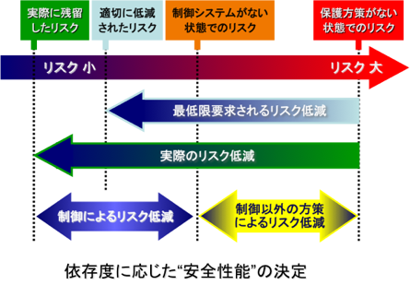
制御によるリスク低減の概念
危害に至る可能性のある危険事象の発生確率を低減するため、制御装置の安全関連部分に要求されるリスク低減効果（安全性能に該当）目標を決定する
＊合理的な安全設計：
制御以外の本質的安全設計や受動的・恒久的な保護方策の確立を優先して、リスク低減における制御システムへの依存度を下げる考え方
Notes:
＜意図・ポイント＞
産業用ロボットシステムの安全設計に当たり、機能安全が関わる制御によるリスク低減の位置付けを明らかにする。
＜補足事項・背景＞
産業用ロボットシステムに求められる安全機能とその性能は、リスクアセスメント結果から導き出される。
機械安全規格に基づくリスク低減手段は様々あり、それらを総合的に適用してリスク低減効果を発現させる。
機能安全を導入する制御によるリスク低減効果も複数のリスク低減手段の一つであり、この効果をどの程度期待するかは設計戦略となる。
リスク低減を制御主体で行うことも戦略であるが、合理的な設計は制御以外のリスク低減をなるべく施して、制御に依存する割合を減らすことが技術的、コスト的にも有利となる。
本書では、制御によるリスク低減を主に述べているが、リスクアセスメントでその位置付けと効果（安全性能）目標を決定することを求めている。
＜出典・参考文献等＞

Slide 11
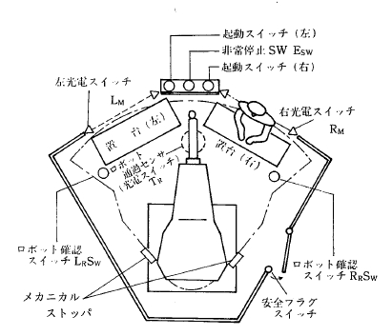
3 産業用ロボットシステムの安全制御
協働運転の簡易な形態
ロボットのシャトル作業方式
人とロボット可動部の各々の動作範囲が同時に重ならないようにロボットを制御
構成要素
・安全確認型センサ
光電スイッチ
→ 有効・無効切り替え
通過センサ
・確認スイッチ
・起動スイッチ
Notes:
＜意図・ポイント＞
ロボットシステムの簡単な安全制御事例（保護停止）を理解する。
＜補足事項・背景＞
市販ロボット本体の保護停止機能を利用し、外部に保護装置類による安全回路（インタロック）を構成する。
人がロボット可動中に柵内で作業可能とするには、ロボットと人の各々の作業範囲は同時に重ならないようにする。
光電スイッチは安全確認型である透過型ライトカーテンを用い、ミューティングの制御を行う。
ロボット通過センサは光線式以外の手段でも可。
ロボット確認スイッチは通過センサが正常に機能すればなくてもよい。
＜出典・参考文献等＞
産業安全研究所特別研究報告SRR-No86 機械の安全化のための計測技術に関する特別研究

Slide 12
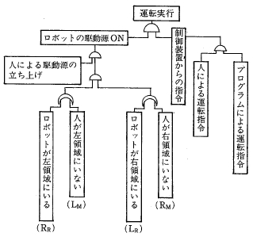
3 産業用ロボットシステムの安全制御
ロボットのシャトル作業方式の運転実行条件
システムインテグレータによる安全設計
運転許可条件はロボット外で簡単なロジックで実現可能
↓
安全リレーによる回路
保護装置類の増加
接触前提（安全状態の拡大）
機能安全の導入
Notes:
＜意図・ポイント＞
ロボットシャトル作業方式の安全条件を整理するとともに、拡大する場合の対応を考える。
＜補足事項・背景＞
安全条件はロボットの作業位置におけるロボット存在と人不在を確認すること。
安全条件の確認結果信号の生成はロボット外の回路で実現する。
この事例のような簡単なロジックは安全リレーで対応できる。
光電センサの代わりにロボットアーム位置をエンコーダ等の内界センサで監視することもできるが、機能安全が必須となる。
保護停止条件が増えたり、接触安全を認める場合（安全制御対象が力、トルクを含む）は、より高機能な安全性御系を構築せざるを得ない。
＜出典・参考文献等＞
産業安全研究所特別研究報告SRR-No86 機械の安全化のための計測技術に関する特別研究

Slide 13
ワーク授受の協働システムへの移行
4 産業用ロボットシステムへの機能安全の導入
センサ監視領域
(a) 柵あり（可動ガード）
(b) 開口部あり（光線センサ）
(c) 柵なし（センサ監視）
光線センサの一部を無効化
↓
ロボット動作に係わる制御(位置、速度、力等)が限定範囲で機能的な安全制御系
バーチャルフェンス機能
↓
ロボット可動部と人との距離（速度）を常時モニタ
↓
機能安全の導入
人とロボットとの「隔離」と接近時の「停止」の確保
Notes:
＜意図・ポイント＞
産業用ロボットシステムへの機能安全導入は協働運転を可能とする条件であることを認識する。
＜補足事項・背景＞
ロボットの協働運転は、(a)→（c）のように柵がなくなって、よりフレキシブルな運用が可能となるが、そのためには安全機能が高度化して機能安全の導入が不可欠となる。
(a)は従来のロボットでも構築されており、単純なインタロックで実現できる。
(b)になると、インタロック用光線センサの一部のビームを無効化して、ロボットの限定された柵外動作を実現するために、安全制御系による監視が重要となる。
（ｃ）では、柵がないためロボット側で動作範囲の監視とともに、近接する人の動作も監視対象となり、より高度な暗然機能が必要となる。
いずれの場合も、求められる安全機能とその性能はリスクアセスメントにより決定される。
＜出典・参考文献等＞

Slide 14
ロボットのシステムインテグレーションの方法
産業用ロボット本体が産業用ロボットの安全規格に適合する製品であり、停止機能を含めて人との相対位置、動作速度、力出力の制御がロボットの制御装置の安全機能として準備される構成（ロボット外からの安全関連情報の信号はロボット内のインタフェースに適合）
産業用ロボット本体は産業用ロボットの安全規格は適合しているが、停止のインタロック機能のみで、ロボット外に安全関連情報の信号を扱う独立した安全関連制御部を設ける構成（ロボット制御装置は外部安全関連制御部の下に繋がる）
＊本書では、既存の機能安全規格適合製品をなるべく利用して、安全関連制御部を構築することを想定
Notes:
＜意図・ポイント＞
本書で、産業用ロボットシステムのインテグレータが扱う機能安全設計範囲を認識する。
＜補足事項・背景＞
人との協働システムを構築する場合、インテグレータがロボット外に安全関連制御部を設けることも可能であるが、高度な知識とコストが必要となる。また、ロボットメーカから必要な情報を入手して、設計しなければならない。
一方、ロボット本体に(b)や（c）の制御機能が準備されている場合は、実現は比較的容易である。
本書では、インテグレータがロボット本体の安全制御機能や既存の機能安全規格適合製品を利用することを想定して説明している。
＜出典・参考文献等＞

Slide 15
重要基本用語の定義
「機能安全活用テキスト」で説明済みです。

Slide 16
第2章 法規制と
関連安全規格
機能安全活用実践マニュアル(ロボットシステム編)
（注）本スライドの使用上の注意
本スライドを利用する際は出典を記載してください。
本スライドを編集・加工等して利用する場合は、上記出典とは別に、編集・加工等を行ったことを記載してください。また編集・加工した情報を、あたかも厚生労働省又は中央労働災害防止協会が作成したかのような態様で公表・利用してはいけません。

Slide 17
１ 産業用ロボットシステムに関わる法規制
(1) 労働安全衛生規則
産業用ロボット及びそのシステムは、各機械に対する共通事項とともに、以下の条項で規制されている。
第36条31 産業用ロボットの定義
第36条32 危険業務として産業用ロボットの操作業務を規定
第150条の3 教示等における安全要件
第150条の4 運転中の危険の防止要件
第150条の5 検査時の安全要件
第151条 点検の実施
これらの規定内容は、「機能安全活用テキスト」巻末の附録に記載
Notes:
＜意図・ポイント＞
産業用ロボット及びそのシステムに関わる労働安全衛生規則の条項
＜補足事項・背景＞
これ以外に第24条（危険性・有害性調査、危険などの通知）、第27条（規格に適合した機械の使用）なども遵守しなければならない
＜出典・参考文献等＞

Slide 18
１ 産業用ロボットシステムに関わる法規制
(1) 労働安全衛生規則 第150条の4
事業者は、産業用ロボットを運転する場合（教示等のために産業用ロボットを運転する場合及び産業用ロボットの運転中に次条に規定する作業を行わなければならない場合において産業用ロボットを運転するときを除く。）において、当該産業用ロボットに接触することにより労働者に危険が生ずるおそれのあるときは、さく又は囲いを設ける等当該危険を防止するために必要な措置を講じなければならない。
Notes:
＜意図・ポイント＞
協働ロボットが克服しなければならない規定
＜補足事項・背景＞
この規定を別の手法を用いて労働者の安全を確保しようとしたのが、後述する通達である
＜出典・参考文献等＞

Slide 19
(2) 昭和58年労働省告示第51号
「労働安全衛生規則第三十六条第三十一号の規定に基づき
厚生労働大臣が定める機械を定める告示」
・ 産業用ロボットとして扱わなくてもよい基準を明示
・ その後の労働安全衛生法改正(第28条の2)と、
それに関連して制定された
『機械の包括的な安全基準に関する指針』によって、
リスクアセスメントに基づくハザードの除去が必要なことに留意
Notes:
＜意図・ポイント＞
本告示に適用できるとの理由で、安全柵内で産業用ロボットを使用して良いとはならない。
労働安全衛生法第３条（事業者等の責務）の観点からも説明する。
＜補足事項・背景＞
駆動軸が80W以下で構成されたロボットでも、
機械の包括的なあんぜんリスクアセスメントの結果、ハザード除去できない場合は、安全柵などの対策が必要
＜出典・参考文献等＞

Slide 20
(2) 労働安全衛生規則第三十六条第三十一号の規定
に基づき厚生労働大臣が定める機械を定める告示
（昭和58年労働省告示第51号）
産業用ロボットとして扱わなくてもよい基準が、本告示により明示された。 （1983年7月1日施行）
『定格出力が80ワット以下の駆動用原動機を有する機械』との産業用ロボットから除外する規定
労働安全衛生規則第150条の4の規制『産業用ロボットに接触することにより労働者に危険が生ずるおそれのあるときは、さく又は囲いを設ける等当該危険を防止するために必要な措置を講じなければならない。』に適合する必要がない。
柵及び囲いが不要なロボットとして、永らく我が国の工場で運用されてきた。
しかし、その後の労働安全衛生法改正(第28条の2)と、それに関連して制定された 『機械の包括的な安全基準に関する指針』で、 リスクアセスメントに基づくハザードの除去が必要になった。
従って全軸80ワット以下のモータを使用したロボットであっても、リスクアセスメントの結果によっては柵及び囲いが必要となってきた。このため、人とロボットが安全柵で隔てられることなく、作業領域を共有できる、所謂『協働ロボットシステム』の実現は、実質的に厳しく制限されるようになった。
Notes:
＜意図・ポイント＞
本告示に適用できるとの理由で、安全柵内で産業用ロボットを使用して良いとはならない。
＜補足事項・背景＞
駆動軸が80W以下で構成されたロボットでも、リスクアセスメントの結果、ハザード除去できない場合は、安全柵などの対策が必要
＜出典・参考文献等＞

Slide 21
(3) 国際的な動向
産業用ロボット及び産業用ロボットの国際規格
● ISO 10218-1:2011
ロボット及びロボット装置－産業用ロボットの安全要求事項
－第1部：ロボット
● ISO 10218-2:2011
ロボット及びロボット装置－産業用ロボットの安全要求事項
－第2部：ロボットシステム及び統合
● ISO/TS 15066:2016
ロボット及びロボット装置－協働ロボット
※ TS:Technical Ppecification（標準仕様書）
Notes:
＜意図・ポイント＞
遵守すべき国際規格と標準仕様書
＜補足事項・背景＞
ISO/TS 15066のタイトルは「協働ロボット」だが、協働ロボットシステムの標準仕様書であることに留意する
＜出典・参考文献等＞

Slide 22
(4) 基発1224第2号（平成25年）
「産業用ロボットに係る労働安全衛生規則第150条の4の
施行通達の一部改正について」
安全柵と同等の対策がなされたと見なすためには、
・ ISO 10218―1:2011及びISO 10218―2:2011に適合
・ 技術ファイル及び適合宣言書の作成
Notes:
＜意図・ポイント＞
協働ロボットの実現方法を示した通達
＜補足事項・背景＞
・ 協働ロボットに係る条項だけでなく、全要求事項への適合が必要になる（当てはまらない要求事項を除く）
・ 技術ファイル及び適合宣言書の作り方は附録参照
＜出典・参考文献等＞

Slide 23
(4) 基発1224第2号（平成25年）
「産業用ロボットに係る労働安全衛生規則第150条の4の
施行通達の一部改正について」
リスクアセスメント（労働安全衛生法第28条の2による危険性等の調査）に基づく措置を実施安全柵と同等の対策がなされたと見なすためには、
産業用ロボットに接触すること等により労働者に危険の生ずるおそれが無くなったと評価
「危険性又は有害性等の調査等に関する指針」(平成18年3月10日付け指針公示第1号)に基づいて記録し、保管
Notes:
＜意図・ポイント＞
労働安全衛生法第28条の2による危険性等の調査によるリスクアセスメントとリスク評価結果の記録、保管
「危険性又は有害性等の調査等に関する指針」と「機械の包括的な安全基準に関する指針」の関係
（産業ロボットなので「機械の包括的な安全基準に関する指針」の方が説明しやすい。
＜補足事項・背景＞
機械設計者・使用者：「機械の包括的な安全基準に関する指針」
機械使用者：「機械の包括的な安全基準に関する指針」のもとで「危険性又は有害性等の調査等に関する指針」の運用が規定されている。
＜出典・参考文献等＞

Slide 24
(4) 基安安発1224第1号（平成25年）
「産業用ロボットに係る労働安全衛生規則第150条の4の
施行通達の一部改正に当たっての留意事項について」
産業用ロボットのマニプレータ等の力及び運動エネルギーについては、ISO/TS 15066が制定され、制御によらず構造的に当該数値以下となることが担保される場合、この観点において危険の生ずるおそれが無いと判断できる一例となる
Notes:
＜意図・ポイント＞
人とロボットが接触する恐れがある場合に、ISO/TS 15066を適用することで、安全柵使用の除外の可能性がでてくる
＜補足事項・背景＞
前述の基発1224第1号を補足
＜出典・参考文献等＞

Slide 25
２ ロボット安全規格で使用の用語
及びその定義
以下の用語をマニュアルの表2-1に掲示
・ 産業用ロボット | ・ 安全適合監視速度
・ 産業用ロボットシステム | ・ 安全適合低減速度
・ 最大空間 | ・ 安全適合ソフト軸/空間制限、 安全適合ソフト制限
・ 制限空間
・ 運転空間 | ・ 安全適合監視停止
・ 安全防護空間 | ・ 低減速度制御、低速制御
・ 協働作業空間 | ・ 作動制御装置
・ 協働ロボット | ・ 同時動作
・ 協働運転
Notes:
＜意図・ポイント＞
規格で扱う特徴的な用語を記載
＜補足事項・背景＞
規格の定義を理解すること
其々の用語の定義は、マニュアルを参照
＜出典・参考文献等＞

Slide 26
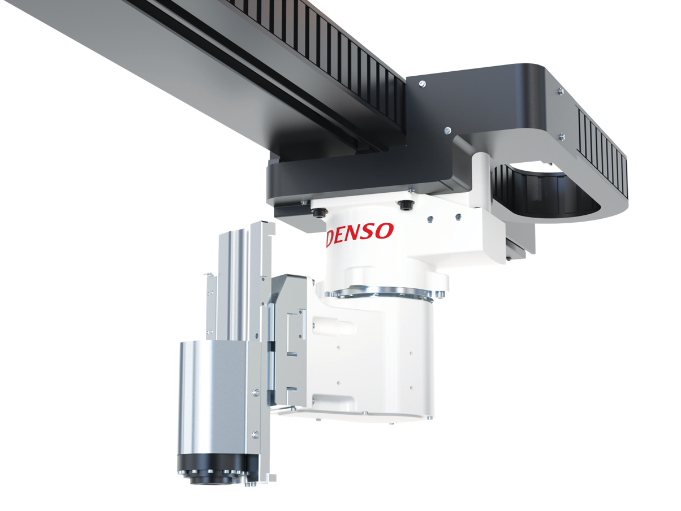
２ ロボット安全規格で使用の用語及びその定義
ア 産業用ロボットの定義
労働安全衛生規則の第36条第31号での規定 『マニプレータ及び記憶装置 （可変シーケンス制御装置及び固定シーケンス制御装置を含む。以下この号において同じ。） を有し、 記憶装置の情報に基づきマニプレータの伸縮、屈伸、上下移動、 左右移動若しくは旋回の動作又はこれらの複合動作を自動的に行うことができる機械 （研究開発中のものその他厚生労働大臣が定めるものを除く。以下「産業用ロボット」という。）』
ISO 10218-1 『ロボットコントローラによって制御されるあらゆる追加軸を含む。』
図2-2 走行軸付産業用ロボット
Notes:
＜意図・ポイント＞
産業ロボット定義の復讐：法令との違いを再確認させる。
＜出典・参考文献等＞

Slide 27
２ ロボット安全規格で使用の用語及びその定義
イ 産業用ロボットシステムの定義
日本の法令上は、定義なし コンセンサスとして、安全柵を含めて、それに囲われた産業用ロボットとその周囲の機器類を『産業用ロボットシステム』または『産業用ロボット』としている。
ISO 10218での定義 『産業用ロボット・エンドエフェクタ・ロボットがタスクを行うために必要なあらゆる機械類、設備、装置、外部の付加軸又はセンサ』
ロボットの走行軸が産業用ロボットのコントローラで制御される場合には、走行軸は産業用ロボットの一部として扱わなければならない。
図2-2 走行軸付産業用ロボット
Notes:
＜意図・ポイント＞
産業ロボットシステムの範囲について説明理解させる。
＜出典・参考文献等＞

Slide 28
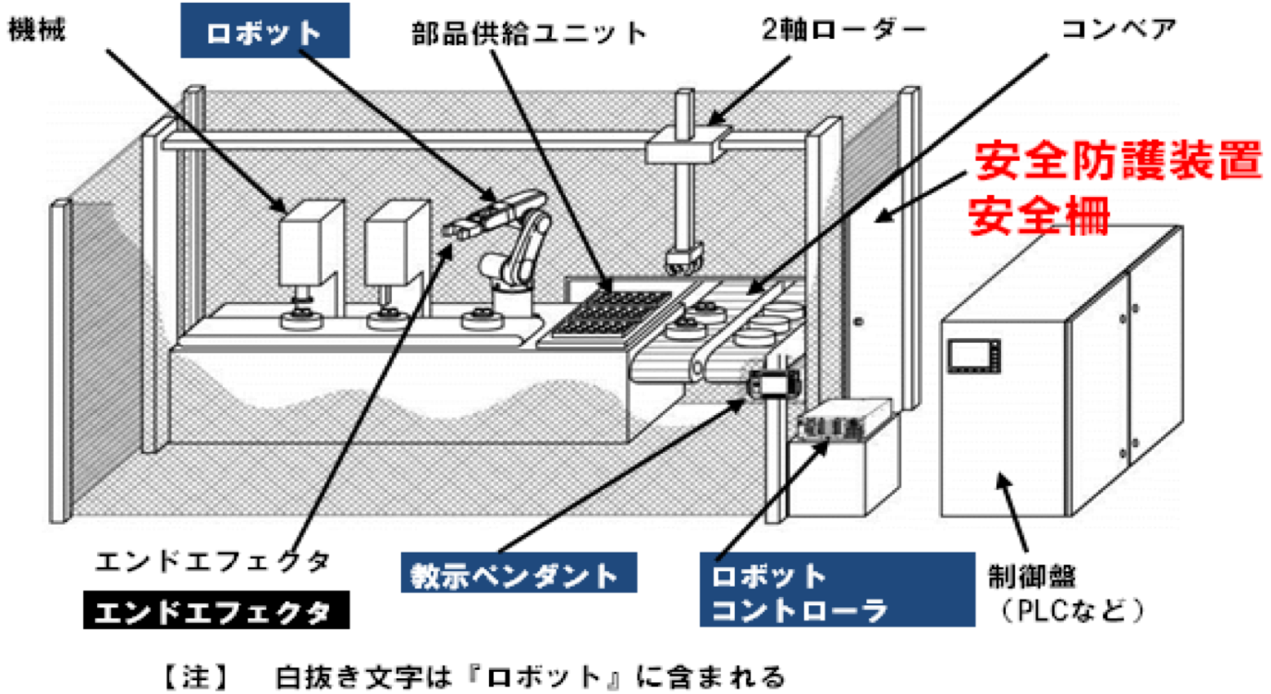
２ ロボット安全規格で使用の用語及びその定義
イ 産業用ロボットシステムの定義
工作機械にワークをロード／アンロードさせるロボットシステムの場合、機械類の１つであるNC旋盤は、ISO 23125（JIS B 6031）他の関連規格に適合させるとともに、ロボットのタスクに関わる部分をISO 10218-2にも適合させる必要がある。
ロボットシステムの設計・製造者は、どの機械・装置がロボットのタスクに含まれるかを取扱説明書などで明確にしておくことが必要である
図2-3 産業用ロボットシステム
Notes:
＜意図・ポイント＞
産業ロボットシステムの設計者・製造者の実施事項・範囲について説明理解させる。
＜出典・参考文献等＞

Slide 29
３産業用ロボットシステム構築関連の規格
産業ロボットシステムに使用するロボットは、規格に適合していること
およびシステム構築に際しては、基本はISO12100ベースにB規格・機能安全・電気安全関連の法令・規格の適切な運用が必要である。
図2-4は、産業用ロボットシステムム構築関連の主要な国際規格（参考：ISO10218-2）を示した。
産業用ロボットシステムの設計・製造者は、システムを構築するためのガード、安全距離、保護装置に関連する規格とシステム制御の安全関連部構築のための機能安全に関する主要な国際規格（JIS規格）を理解し運用することが必要である。
Notes:
＜意図・ポイント＞
産業ロボットシステムに使用するロボットは、規格に適合していること
ISO12100/B規格・機能安全・電気安全の規格・法令の適切な運用の重要性を説明。
＜補足事項・背景＞
＜出典・参考文献等＞

Slide 30
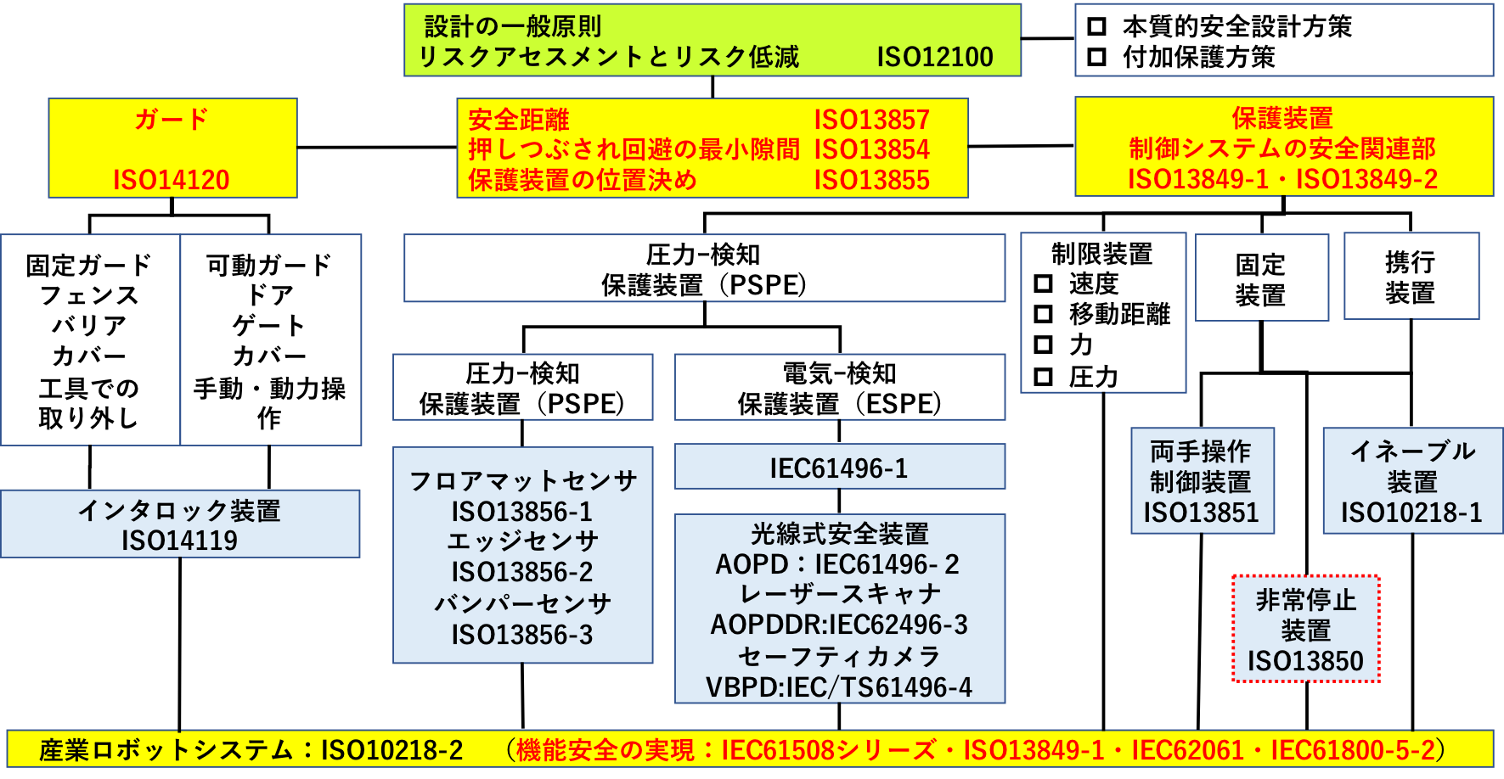
３産業用ロボットシステム構築関連の規格
図2-4 産業用ロボットシステム構築関連の主要な国際規格（参考：ISO10218-2）
Notes:
＜意図・ポイント＞
協働ロボットシステムに使用するロボットは、規格に適合していること
基本はISO12100ベースにB規格・機能安全・電気安全関連のきかくの適切な運用
＜補足事項・背景＞
＜出典・参考文献等＞

Slide 31
機能安全活用実践マニュアルマニュアル (ロボットシステム編)
第3章 リスクアセスメント
とリスク低減
（注）本スライドの使用上の注意
本スライドを利用する際は出典を記載してください。
本スライドを編集・加工等して利用する場合は、上記出典とは別に、編集・加工等を行ったことを記載してください。また編集・加工した情報を、あたかも厚生労働省又は中央労働災害防止協会が作成したかのような態様で公表・利用してはいけません。
Notes:
＜意図・ポイント＞
＜補足事項・背景＞
＜出典・参考文献等＞

Slide 32
リスクアセスメント
Step1. 機械の制限の確認
Step2.危険源,危険状態,
危険事象の同定
リスクの低減
1.本質安全化
2.安全防護
3.情報提供
Step3.リスクの見積り
Step4.リスクの評価
いいえ
リスクは適切に
低減されているか？
はい
文書化
Notes:
＜意図・ポイント＞
次からの説明内容の確認
＜補足事項・背景＞
＜出典・参考文献等＞

Slide 33
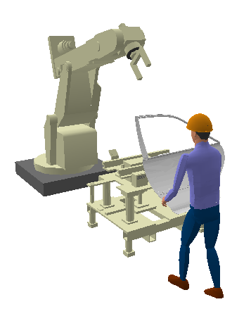
リスクアセメント -機械の使用制限-
設備仕様
・工程全体の仕様
・ロボット本体
・エンドエフェクタ
・周辺装置
加工物
・材質/形状
・加工方法
機能安全の仕様
使用者の制限
・性別
・年齢
・能力（資格・技能）
使用環境
・設置場所（屋内外）
・温度等の設置環境
Notes:
＜意図・ポイント＞
ＲＡの「使用制限」にて同定するポイント理解
特に機能安全を用いる場合、ロボット本体の安全機能の仕様確認が重要
＜補足事項・背景＞
特に機能安全を活用とする場合、システムとして機能保証する必要があり、その一部となるロボット本体が持つ安全機能の確認が必要
＜出典・参考文献等＞

Slide 34
リスクアセメント -機械の使用制限-
ロボットの安全機能の例
保護停止機能 | 外部の安全装置（ドアインターロック、ライトカーテンなど）により停止する機能
非常停止機能 | 外部の非常停止装置による停止する機能
速度制限機能 | ティーチ時の速度制限機能 外部信号による速度制限機能
トルク制限機能 | ロボットの推力を制限する機能
位置監視機能 | ロボット位置（各軸・全体）を監視する機能 VSF: Vertical Safety Fence
安全機能の仕様と安全度水準(PL)の確認要
ロボットの認証 ≠ 機能の認証
Notes:
＜意図・ポイント＞
ロボットが持つ安全機能の例の理解
安全機能の認証≠安全機能の認証
＜補足事項・背景＞
「保護停止」「非常停止」「速度制限(ティーチ時)」は、通常のロボットでも持つ機能
それ以外は、通常のロボットでは持っておらず、「協働ロボット」用等のために安全機能として備わっている場合がある
ロボットは基本的には外部認証不要 ロボットの外部認証を受けている場合、ISO 10218 への基本要求事項への適合であり、追加の安全機能についての認証ではない
ロボットの追加の安全機能の認証は、ISO 13849 への適合が必要
＜出典・参考文献等＞

Slide 35
リスクアセメント -機械の使用制限-
設備仕様
・工程全体の仕様
・ロボット本体
・エンドエフェクタ
・周辺装置
加工物
・材質/形状
・加工方法
アプリケーション仕様
使用者の制限
・性別
・年齢
・能力（資格・技能）
使用環境
・設置場所（屋内外）
・温度等の設置環境
Notes:
＜意図・ポイント＞
ロボットはアプリケーションによりリスクが異なる為、アプリケーションに係る仕様の確認も重要であることの理解
＜補足事項・背景＞
エンドエフェクタの機能と扱う対象（製品・材料）により、エンドエフェクタのリスクは大きく異なる
例えば、把持機構、塗装、溶接では、リスクは異なる
＜出典・参考文献等＞

Slide 36
リスクアセメント -機械の使用制限-
工程
工程概要 | ロボットを含む各装置類の配置 製品・材料の流れ 加工・作業内容 加工時の副生物・放出物 (フューム、アーク光、熱、音、電磁波、放射性物質) 廃材などの性状・性質・量 タクトタイム、サイクルタイム 稼働時間(日／月／年) 生産台数(時間／日／年) 周辺装置 他の機械や建屋の壁・柱等との距離・空間
Notes:
＜意図・ポイント＞
工程で確認すべき具体的内容の理解
＜補足事項・背景＞
＜出典・参考文献等＞

Slide 37
リスクアセメント -機械の使用制限-
ロボット本体
大きさ、形状、機構 | ロボット全体の大きさ、軸数、垂直／水平多関節 残留エネルギの有無と種類(残圧やスプリングバランサ等)
駆動源・機構 | モータ／気圧／油圧他、メカ構造・機構
質量・重心・モーメント | ロボット本体、エンドエフェクタを全体質量 姿勢による重心位置の変化、特に梱包・搬送時の姿勢での重心位置、エンドエフェクタや製品モーメント
最大可動範囲 | ロボット本体＋エンドエフェクタを含めた範囲(ロボット自体が移動する場合、その移動範囲を含める)
最大可搬重量 | ロボット全体、エンドエフェクタ
最大動作速度 | エンドエフェクタを含めた動作速度
設置方法 | 床起き／天吊り／壁設置 等
安全機能 | 仕様と安全度水準(PL)
Notes:
＜意図・ポイント＞
ロボットで確認すべき具体的内容の理解
＜補足事項・背景＞
＜出典・参考文献等＞

Slide 38
リスクアセメント -機械の使用制限-
エンドエフェクタ
周辺装置
大きさ、形状 | 大きさ、形状、ロボットへの取り付け位置
重量、重心 | 重量、重心位置、ロボット本体への装着時の重心のオフセット位置（エンドエフェクターの場合）
駆動源・機構 | エネルギの種類、アクチュエータ(モータ／シリンダ等)、機構、残留エネルギ有無と種類
軌跡 | 動作軌跡
速度 | エンドエフェクタを含めた最大遠位部の速度
待機位置・姿勢 | 作業待ちの位置や姿勢、複数の位置・姿勢が設定される場合もあり
起動・停止条件 | ロボットの起動・再起動・途中起動・停止・一時停止条件
Notes:
＜意図・ポイント＞
エンドエフェクタ・周辺装置で確認すべき具体的内容の理解
＜補足事項・背景＞
＜出典・参考文献等＞

Slide 39
リスクアセメント -機械の使用制限-
製品・材料
使用条件
製品 | 性状(状態)、性質(特に健康有害性)、形状、重量、重心
材料 | 塗料や接着剤等エンドエフェクタや周辺装置で処理される材料の性状、性質、形状、量、 容器を用いる場合は容器の形状、質量
副資材 | 加工油や洗浄剤等副資材の性状、性質、形状、量 前工程からの残留物質(製品に塗布された防錆油など)
副産物 | 加工時の副産物・放出物(ヒューム、アーク光、熱、音、電磁波、放射性物質)
周辺環境 | 温度、湿度、粉塵(種類・濃度)、騒音、電磁波環境、風雨影響等
空間的条件 | 構造物や他の装置との距離、据付時に必要な作業空間、
関係者 | 係る人の経験・能力、第3者関与の可能性と性質
Notes:
＜意図・ポイント＞
材料・使用条件で確認すべき具体的内容の理解
＜補足事項・背景＞
＜出典・参考文献等＞

Slide 40
リスクアセスメント –危険源等の同定-
Step1. 機械の制限の確認
Step2.危険源,危険状態,
危険事象の同定
リスクの低減
1.本質安全化
2.安全防護
3.情報提供
Step3.リスクの見積り
Step4.リスクの評価
いいえ
リスクは適切に
低減されているか？
はい
文書化
Notes:
＜意図・ポイント＞
次からの説明内容の確認
＜補足事項・背景＞
＜出典・参考文献等＞

Slide 41
リスクアセスメント –危険源等の同定-
ロボシステムの例
ロボット
制御盤
接着剤
製品
製品
コンベア
治具
Notes:
＜意図・ポイント＞
これからの説明の具体例として使用するシステムの構成例の理解
工程概要は以下の通り
作業者が製品を治具にセット
ロボットが接着剤を塗布
接着剤の塗布が終わった製品をロボットがコンベアへ移載
＜補足事項・背景＞
＜出典・参考文献等＞

Slide 42
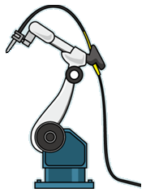
リスクアセスメント –危険源等の同定-
ケガの発生過程を考慮
危険区域
人の存在
危険区域
危険状態
(暴露)
危険源
人
危険源
危険事象
(暴露)
回避
ヒヤリ
危害・傷害
Notes:
＜意図・ポイント＞
次のステップは危険源の同定
＜補足事項・背景＞
＜出典・参考文献等＞

Slide 43
リスクアセスメント –危険源等の同定-
    ア 危険源の同定 - マトリックスを使った危険源の同定
危険源 構成要素 | 機械的 |  |  |  | 電気的 | 熱的 | 騒音 | 振動 | 放射 | 材料 |  | 人間工学 | 環境
 | 動力（挟まれ等） | 重量物 | 滑り・躓き・墜落 | その他（切創等） |  |  |  |  |  | 有害物質 | 爆発・火災
ロボット(エンドエフェクタ含む) | ● | ● |  | ● |  |  | ●
治具 | ● | ● |  | ● |  |  | ● |  |  |  |  | ●
コンベア | ● | ● |  |  |  |  | ●
配線 |  |  | ● |  | ●
制御機器 |  | ● |  |  | ●
製品 |  |  |  | ● |  |  |  |  |  | ● |  | ●
接着剤 |  |  |  |  |  |  |  |  |  | ●
Notes:
＜意図・ポイント＞
マトリックスを使用した具体的な同定を例で理解
＜補足事項・背景＞
まずは定常的に存在する危険源の同定
＜出典・参考文献等＞

Slide 44
リスクアセスメント –危険源等の同定-
故障や異常時に危険源となりうる要素の考慮
人の存在
危険区域
危険状態
(暴露)
人
危険源
異常・故障
危険事象
(暴露)
回避
ヒヤリ
危害・傷害
Notes:
＜意図・ポイント＞
次のステップは異常・故障時に発生する危険源の同定
＜補足事項・背景＞
＜出典・参考文献等＞

Slide 45
リスクアセスメント –危険源等の同定-
    ア 危険源の同定 - マトリックスを使った危険源の同定
危険源 構成要素 | 機械的 |  |  |  | 電気的 | 熱的 | 騒音 | 振動 | 放射 | 材料 |  | 人間工学 | 環境
 | 動力（挟まれ等） | 重量物 | 滑り・躓き・墜落 | その他（切創等） |  |  |  |  |  | 有害物質 | 爆発・火災
ロボット(エンドエフェクタ含む) | ● | ● |  | ● | ● | ● | ●
治具 | ● | ● |  | ● | ● | ● | ● |  |  |  |  | ●
コンベア | ● | ● |  |  | ● | ●
配線 |  |  | ● |  | ●
制御機器 |  | ● |  |  | ●
製品 |  |  |  | ● |  |  |  |  |  | ● |  | ●
接着剤 |  |  |  |  |  |  |  |  |  | ●
Notes:
＜意図・ポイント＞
異常時に発生する危険源の例として、ロボット／治具／コンベアでの漏電による充電化とによる過負荷等によるモータ加熱
＜補足事項・背景＞
＜出典・参考文献等＞

Slide 46
リスクアセスメント –危険源等の同定-
人の存在＝作業の同定
人の存在
危険区域
危険状態
(暴露)
危険源
人
誤使用
危険事象
(暴露)
回避
ヒヤリ
危害・傷害
Notes:
＜意図・ポイント＞
次のステップは人の存在の同定
誤使用も含めて同定が必要
＜補足事項・背景＞
＜出典・参考文献等＞

Slide 47
リスクアセスメント –危険源等の同定-
ロボットシステムにおける作業の具体例(含む誤使用)
作業区分 | 作業
据付での運搬 | ロボット本体・エンドエフェクタ・治具・周辺機械の運搬・開梱
据付・調整 | 一般的な機械調整、電気調整、ティーチ作業、試運転
生産作業 | 製品のセット (誤ったタイミングでの動作含む)
段取り | 接着剤補給・交換、エンドエフェクタ・周辺装置の清掃・交換
トラブル シューティング | セット忘れ部品のセット，ずれた部品の修正、製品の流れ不良の処置、ハンドリング不良の処置、周辺装置動作不良処置
保全 | 消耗品の補給・交換、部品(モータ、ブレーキ、ギア、ケーブル、電気部品)交換、ティーチ(変更)作業
その他 | ロボットシステム近傍の通行
… | …
特に協働ロボットの場合、あらゆる可能性の考慮が必要
Notes:
＜意図・ポイント＞
誤使用を含めた作業例の理解
アンダーラインは、設計者が意図する作業ではない行動であるが、よくある「誤使用」
＜補足事項・背景＞
＜出典・参考文献等＞

Slide 48
リスクアセスメント –危険源等の同定-
危険状態の同定
人の存在
危険区域
危険状態
(暴露)
人
危険源
危険事象
(暴露)
回避
ヒヤリ
危害・傷害
Notes:
＜意図・ポイント＞
次のステップは危険状態の同定
＜補足事項・背景＞
＜出典・参考文献等＞

Slide 49
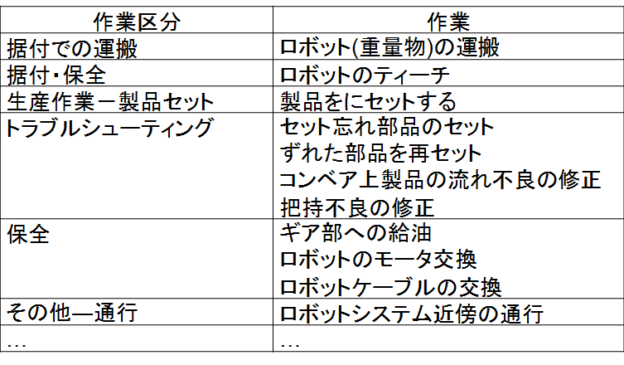
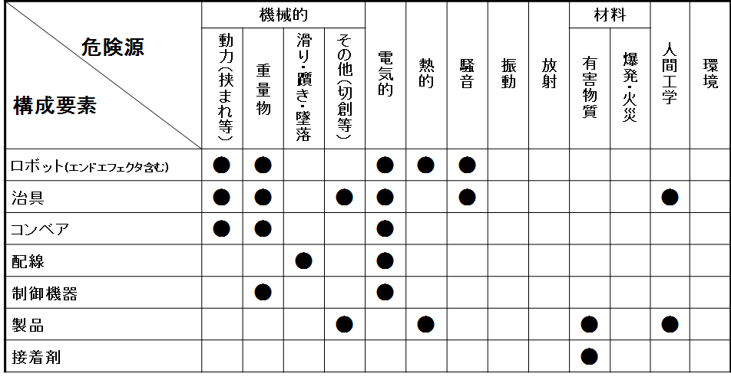
リスクアセスメント –危険源等の同定-
＜想定される作業＞
＜危険源＞
危険源×作業 ⇒ 危険状態
危険状態
ロボット（重量物）をフォークリフトで運搬する
ロボット（機械的危険源）の可動範囲内でロボットを操作（ティーチ）する
ロボットの可動範囲内で製品をセットする
起動後に忘れた部品をロボットの可動範囲内にセットする
…
Notes:
＜意図・ポイント＞
各作業と各危険源の組み合わせが危険状態
ただし、全ての組み合わせではない。
例えば、ロボット動作時の騒音は、据付の為の運搬では考慮不要
また、電気的危険源としての制御盤は、製品のセット作業では考慮不要
＜補足事項・背景＞
＜出典・参考文献等＞

Slide 50
リスクアセスメント –危険源等の同定-
危険状態の下で発生する危険事象を同定する
人の存在
危険区域
危険状態
(暴露)
人
危険源
危険事象
(暴露)
回避
ヒヤリ
危害・傷害
Notes:
＜意図・ポイント＞
次のステップは、危険事象の同定
＜補足事項・背景＞
＜出典・参考文献等＞

Slide 51
リスクアセスメント –危険源等の同定-
ロボットシステムにおける危険状態⇒危険事象の例
No | 作業区分 | 危険源 | 危険状態 | 危険事象
1 | 据付 | ロボット | ロボットをフォークリフトで運搬する | バランスを崩し落下させ作業者に接触
2 | 据付／保全―ティーチ | ロボット | ロボットの可動範囲内でロボットを操作する | ボタン操作を誤りロボットが動き挟まれる
3 |  |  |  | 体がボタンに触れロボットが動き挟まれる
4 |  |  |  | 他人が自動運転させロボットが動き挟まれる
5 | 製品セット | ロボット | ロボットの可動範囲内で製品をセットする | 誤ったタイミングで入りロボットに挟まれる
6 | トラブルシューティング | ロボット | 起動後に忘れた部品をセットする | 運転しているロボットに挟まれる
7 | 製品セット | 接着剤 | 空気中に放出された残留物質を吸引する | 有害物質吸引による健康障害
8 | 製品セット | 治具 | 無理な姿勢となる | 繰り返し無理な姿勢による腰痛
9 | トラブルシューティング | ロボット コンベア | コンベア上の製品の流れ不良を直す | 自動運転継続条件が揃いロボットが動き挟まれる
10 |  |  |  | 止めていたが他人の操作でロボットが動き挟まれる
11 | 保全 | ロボット | ロボットのモータ交換 | ブレーキが解放されたアームが自重落下し挟まれる
12 | その他 | ロボット | 運転中のロボットの可動範囲内を通行する | ロボットに激突され、挟まれ
13 | その他 | 制御盤 | ロボットシステム近傍を通行する | 地震により転倒し人が押しつぶされる
14 | 全般 | ロボット | 鋭利部を持つツール近傍で作業 | 転倒・作業姿勢変更時にツールが顔・目に当たる
… | … | … | … | …
Notes:
＜意図・ポイント＞
危険事象について具体例で理解
１つの危険状態でも複数の危険事象がありうることの理解
例えば、ロボットティーチ時の危険事象としては、３つのパターンが考えられる
＜補足事項・背景＞
＜出典・参考文献等＞

Slide 52
リスクアセスメント –危険源等の同定-
協働ロボットのRAの留意点
No | 作業区分 | 危険源 | 危険状態 | 危険事象
2 | 据付／保全―ティーチ | ロボット | ロボットの可動範囲内でロボットを操作する | ボタン操作を誤りロボットが動き挟まれる
3 |  |  |  | 体がボタンに触れロボットが動き挟まれる
4 |  |  |  | 他人が自動運転させロボットが動き挟まれる
5 | 製品セット | ロボット | ロボットの可動範囲内で製品をセットする | 誤ったタイミングで入りロボットに挟まれる
6 | トラブルシューティング | ロボット | 起動後に忘れた部品をセットする | 運転しているロボットに挟まれる
9 | トラブルシューティング | ロボット コンベア | コンベア上の製品の流れ不良を直す | 自動運転継続条件が揃いロボットが動き挟まれる
10 |  |  |  | 止めていたが他人の操作でロボットが動き挟まれる
11 | 保全 | ロボット | ロボットのモータ交換 | ブレーキが解放されたアームが自重落下し挟まれる
12 | その他 | ロボット | 運転中のロボットの可動範囲内を通行する | ロボットに激突され、挟まれ
協働ロボットの場合、「挟まれ」以外に鋭利な部分の身体への接触、特に目への接触が考慮されなければならない
本体等で挟まれる
低推力化等で対応可
ロボットが動き
保護方策が異なる ⇒ 別事象として考慮
ツールが目に当たる
目への接触は許容不可
Notes:
＜意図・ポイント＞
協働ロボットの場合、鋭利な部分の身体への接触、特に目への接触は即ケガに結びつく
通常の挟まれは「低推力」等で対応可であるが、目への接触は許容不可で保護方策が異なる為別事象として考慮する
＜補足事項・背景＞
目への接触防止（保護方策）は「ツール形状の考慮」（D=50mm以上の球形）や「保護メガネ」などがある
＜出典・参考文献等＞

Slide 53
リスクアセスメント –危険源等の同定-
協働ロボットのRAの留意点
No | 作業区分 | 危険源 | 危険状態 | 危険事象
2 | 据付／保全―ティーチ | ロボット | ロボットの可動範囲内でロボットを操作する | ボタン操作を誤りロボットが動き挟まれる
3 |  |  |  | 体がボタンに触れロボットが動き挟まれる
4 |  |  |  | 他人が自動運転させロボットが動き挟まれる
5 | 製品セット | ロボット | ロボットの可動範囲内で製品をセットする | 誤ったタイミングで入りロボットに挟まれる
6 | トラブルシューティング | ロボット | 起動後に忘れた部品をセットする | 運転しているロボットに挟まれる
9 | トラブルシューティング | ロボット コンベア | コンベア上の製品の流れ不良を直す | 自動運転継続条件が揃いロボットが動き挟まれる
10 |  |  |  | 止めていたが他人の操作でロボットが動き挟まれる
11 | 保全 | ロボット | ロボットのモータ交換 | ブレーキが解放されたアームが自重落下し挟まれる
12 | その他 | ロボット | 運転中のロボットの可動範囲内を通行する | ロボットに激突され、挟まれ
No | 作業区分 | 危険源 | 危険状態 | 危険事象
1 | 据付 | ロボット | ロボットをフォークリフトで運搬する | バランスを崩し落下させ作業者に接触
2 | 据付／保全―ティーチ | ロボット | ロボットの可動範囲内でロボットを操作する | ボタン操作を誤りロボットが動き挟まれる
3 |  |  |  | 体がボタンに触れロボットが動き挟まれる
4 |  |  |  | 他人が自動運転させロボットが動き挟まれる
5 | 製品セット | ロボット | ロボットの可動範囲内で製品をセットする | 誤ったタイミングで入りロボットに挟まれる
6 | トラブルシューティング | ロボット | 起動後に忘れた部品をセットする | 運転しているロボットに挟まれる
7 | 製品セット | 接着剤 | 空気中に放出された残留物質を吸引する | 有害物質吸引による健康障害
8 | 製品セット | 治具 | 無理な姿勢となる | 繰り返し無理な姿勢による腰痛
9 | トラブルシューティング | ロボット コンベア | コンベア上の製品の流れ不良を直す | 自動運転継続条件が揃いロボットが動き挟まれる
10 |  |  |  | 止めていたが他人の操作でロボットが動き挟まれる
11 | 保全 | ロボット | ロボットのモータ交換 | ブレーキが解放されたアームが自重落下し挟まれる
12 | その他 | ロボット | 運転中のロボットの可動範囲内を通行する | ロボットに激突され、挟まれ
13 | その他 | 制御盤 | ロボットシステム近傍を通行する | 地震により転倒し人が押しつぶされる
14 | 全般 | ロボット | 鋭利部を持つツール近傍で作業 | 転倒・作業姿勢変更時にツールが顔・目に当たる
… | … | … | … | …
協働ロボットの場合、通常動作も作業者にとっては「不意の起動」となることがある。
特に鋭利な部分（ツール先端等）の顔・目への接触があることは、考慮されなければならない。
挟まれる
低推力化で対応可
ロボットが動き
保護方策が異なる ⇒別事象として考慮
ツールが目に当たる
目への接触は許容不可
Notes:
＜意図・ポイント＞
協働ロボットの場合、通常動作も「不意の起動」となることがある。
特に鋭利な部分（ツール先端等）の顔・目への接触があることは、考慮されなければならない。
この例は、隔離を前提とするので、
＜補足事項・背景＞
＜出典・参考文献等＞

Slide 54
リスクアセスメント –リスクの見積り-
Step1. 機械の制限の確認
Step2.危険源,危険状態,
危険事象の同定
リスクの低減
1.本質安全化
2.安全防護
3.情報提供
Step3.リスクの見積り
Step4.リスクの評価
いいえ
リスクは適切に
低減されているか？
はい
文書化
Notes:
＜意図・ポイント＞
次の説明内容
＜補足事項・背景＞
＜出典・参考文献等＞

Slide 55
リスクアセスメント –リスクの見積り-
リスク毎の各要素の見積もり
No | 作業-危険源-危険状態-危険事象 |  | ひどさ:S | 頻度:F | 回避:P | リスク
1 | 据付の為、ロボットをフォークリフトで運搬する時バランスを崩し落下させ周辺作業者に接触 |  | S3 ロボット質量1000kg | F1 据付作業は低頻度 | A2 回避不可
2 | ロボットの可動範囲内でロボットティーチ中、 | ボタン操作を誤りロボットが動き挟まれる | S3 ロボット推力2000N | F1 ティーチは低頻度 | A2 速度により回避不可
3 |  | 体がボタンに触れロボットが動き挟まれる | S3 ロボット推力2000N | F1 ティーチは低頻度 | A2 速度により回避不可
4 |  | 他人が自動運転させロボットに動き挟まれる | S3 ロボット推力2000N | F1 ティーチは低頻度 | A2 速度により回避不可
5 | 製品セットにおいて、誤ったタイミングで入りロボットに挟まれる |  | S3 ロボット推力2000N | F3 製品セットは高頻度 | A2 高速時は回避不可
6 | 起動後に忘れた部品をセット中、起動しているロボットに挟まれる |  | S3 ロボット推力2000N | F3 製品セットは高頻度 | A2 高速時は回避不可
… | … |  | … | … | …
Notes:
＜意図・ポイント＞
危険源、危険状態や危険事象からリスク要素の見積もりにいて例で理解
マニュアル表3-15を参照し、各パラメータを判断する
各要素の判断根拠を明確にすることも重要
＜補足事項・背景＞
＜出典・参考文献等＞

Slide 56
リスクアセスメント –リスクの評価-
Step1. 機械の制限の確認
Step2.危険源,危険状態,
危険事象の同定
リスクの低減
1.本質安全化
2.安全防護
3.情報提供
Step3.リスクの見積り
Step4.リスクの評価
いいえ
リスクは適切に
低減されているか？
はい
文書化
Notes:
＜意図・ポイント＞
次のステップは、リスク評価
＜補足事項・背景＞
＜出典・参考文献等＞

Slide 57
リスクアセスメント –リスクの見積り-
No | 作業-危険源-危険状態-危険事象 |  | ひどさ:S | 頻度:F | 回避:P | リスク
1 | 据付の為、ロボットをフォークリフトで運搬する時バランスを崩し落下させ周辺作業者に接触 |  | S3 ロボット質量1000kg | F1 据付作業は低頻度 | A2 回避不可 | 4
2 | ロボットの可動範囲内でロボットティーチ中、 | ボタン操作を誤りロボットが動き挟まれる | S3 ロボット推力2000N | F1 ティーチは低頻度 | A2 速度により回避不可 | 4
3 |  | 体がボタンに触れロボットが動き挟まれる | S3 ロボット推力2000N | F1 ティーチは低頻度 | A2 速度により回避不可 | 4
4 |  | 他人が自動運転させロボットに動き挟まれる | S3 ロボット推力2000N | F1 ティーチは低頻度 | A2 速度により回避不可 | 4
5 | 製品セットにおいて、誤ったタイミングで入りロボットに挟まれる |  | S3 ロボット推力2000N | F3 製品セットは高頻度 | A2 高速時は回避不可 | 4
6 | 起動後に忘れた部品をセット中、起動しているロボットに挟まれる |  | S3 ロボット推力2000N | F3 製品セットは高頻度 | A2 高速時は回避不可 | 4
… | … |  | … | … | …
Notes:
＜意図・ポイント＞
リスクの見積りの例
マニュアル表3-16を参照し、各パラメータからリスクを判断する
テキストの見積もり表に従って点数化
＜補足事項・背景＞
＜出典・参考文献等＞

Slide 58
リスクアセスメント –リスクの評価-
Step1. 機械の制限の確認
Step2.危険源,危険状態,
危険事象の同定
リスクの低減
1.本質安全化
2.安全防護
3.情報提供
Step3.リスクの見積り
Step4.リスクの評価
いいえ
リスクは適切に
低減されているか？
はい
文書化
Notes:
＜意図・ポイント＞
次のステップは、リスクリスク低減
＜補足事項・背景＞
＜出典・参考文献等＞

Slide 59
リスク低減方策の具体例
No | 作業-危険源-危険状態-危険事象 |  |  | リスク低減方策例
1 | 据付の為、ロボットをフォークリフトで運搬する時バランスを崩し落下させ周辺作業者に接触 |  |  | フォークポケットを設ける 吊り金具
2 | ロボットの可動範囲内でロボットティーチ中 | ボタン操作を誤りロボットが動き挟まれる |  | ティーチ時の速度制限、ホールド・トゥ・ラン ロボットへの軸名称・動作方向表示
3 |  | 体がボタンに触れロボットが動き挟まれる |  | ティーチペンダントのイネーブルスイッチ設置
4 |  | 他人が自動運転させロボットに動き挟まれる |  | キー付運転モード切替スイッチ (ティーチ時抜けて携帯可)
5 | ロボット工程に製品セットにおいて、誤ったタイミングで入りロボットに挟まれる |  |  | ライトカーテンを設置し製品セット時にはロボットを保護停止させる
6 | 起動後にセットを忘れ部品をセット中、起動しているロボットに挟まれる |  |  | ライトカーテンを設置し製品セット時にはロボットを保護停止させる
7 | 製品セット中、残留接着材から空気中に放出された残留物質を吸引し健康障害を負う |  |  | 排気装置による残留物質換気
8 | 製品セットで無理な姿勢を繰り返し、腰痛になる |  |  | 製品セット高さ・方向の適正化
9 | コンベア上製品の流れ不良を直している時 |  | 自動運転継続条件が揃いロボットが動き挟まれる | レーザスキャナを設置し、人の接近時はロボットを減速運転させ、更に接近時は保護停止させる
10 |  |  | 止めていたが他人の操作でロボットが動き挟まれる | 制御盤の起動装置へのロックアウト
… | … |  |  | …
Notes:
＜意図・ポイント＞
リスク低減の方策を具体例で確認
方策の要件は、4章～5章
ロボット本体の機能としての方策もあるが、システムとして()
＜補足事項・背景＞
＜出典・参考文献等＞

Slide 60
リスク低減方策を取り入れたシステム例
Notes:
＜意図・ポイント＞
リスク低減方策を実施した場合のシステムを図で理解
＜補足事項・背景＞
＜出典・参考文献等＞

Slide 61
リスク低減 –機能安全利用時の注意点
協働ロボットにおける機能安全利用時の注意点
レーザースキャナを設置
⇒ ロボットを減速／停止
ロボット
制御盤
接着
材
製品
レーザスキャナ
コンベア
製品
治具
停止エリア
減速エリア
Notes:
＜意図・ポイント＞
保護方策として、機能安全を用いる場合の留意点をレーザスキャナによる保護方策を例に紹介
例えば、レーザスキャナにより減速と停止を行うようなシステムとする場合の例
＜補足事項・背景＞
＜出典・参考文献等＞

Slide 62
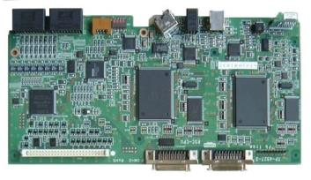
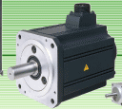
リスク低減 –機能安全利用時の注意点
協働ロボットにおける機能安全利用時の注意点
要求安全度水準（PLr）
に対応可能なこと
レーザスキャナ
安全関連制御系：I
安全関連制御系：L
安全関連制御系：O
リスクに応じた安全度水準が要求(PLr)
Notes:
＜意図・ポイント＞
システムとして要求安全度水準を満たす必要があることの理解
減速や停止を実行する機能はロボット本体にあり、ロボット本体が持つ機能は要求安全度水準が必要
＜補足事項・背景＞
ロボットの汎用制御の機能として、割り込みによりプログラムによる減速や停止を設定することも可能であるが、これらは要求安全度水準を満たせない。
汎用制御で行った場合、PL＝a にしかならない。
＜出典・参考文献等＞

Slide 63
リスク低減 –安全防護等-
ロボットの安全機能の例
保護停止機能 | 外部の安全装置（ドアインターロック、ライトカーテンなど）により停止する機能
非常停止機能 | 外部の非常停止装置による停止する機能
速度制限機能 | ティーチ時の速度制限機能 外部信号による速度制限機能
トルク制限機能 | ロボットの推力を制限する機能
位置監視機能 | ロボット位置（各軸・全体）を監視する機能 VSF: Vertical Safety Fence
安全関連部として機能するため
要求安全度水準（PLr）を満足する必要がある
ロボットの認証 ≠ 機能の認証
Notes:
＜意図・ポイント＞
ロボット側の機能として持っている機能安全の再確認
（「使用制限」で説明したものと同じスライド）
＜補足事項・背景＞
＜補足事項・背景＞
「保護停止」「非常停止」「速度制限(ティーチ時)」は、通常のロボットでも持つ機能
それ以外は、通常のロボットでは持っておらず、「協働ロボット」用等のために安全機能として備わっている場合がある
ロボットは基本的には外部認証不要 ロボットの外部認証を受けている場合、ISO 10218 への基本要求事項への適合であり、追加の安全機能についての認証ではない
ロボットの追加の安全機能の認証は、ISO 13849 への適合が必要
＜出典・参考文献等＞

Slide 64
リスクアセスメント –方策後の見積・評価-
Step1. 機械の制限の確認
Step2.危険源,危険状態,
危険事象の同定
リスクの低減
1.本質安全化
2.安全防護
3.情報提供
Step3.リスクの見積り
Step4.リスクの評価
いいえ
リスクは適切に
低減されているか？
はい
文書化
Notes:
＜意図・ポイント＞
次のステップは、リスク低減方策後の見積もり・評価
＜補足事項・背景＞
＜出典・参考文献等＞

Slide 65
リスク低減方策後のリスク見積り・評価
No | リスク低減方策 | 保護方策後のリスク見積もり・評価
 |  | ひどさ:S | 頻度:F | 回避:P | 発生確率:O | リスク | 妥当等
1 | フォークポケットを設ける | S3 ロボット質量1000kg | F1 据付作業は低頻度 | A2 回避 不可 | O2 作業者による利用 | 3 | 取説に記載要
2 | ティーチ時の速度制限、ホールド・トゥ・ラン、ロボットへの軸名称・動作方向表示 | S3 ロボット推力2000N | F1 ティーチは低頻度 | A2 回避 不可 | O1 無意識でも有効 | 2
3 | イネーブルスイッチ | S3 ロボット推力2000N | F1 ティーチは低頻度 | A2 回避不可 | O1 無意識でも有効 | 2
4 | キー付運転モード切替スイッチ (ティーチ時抜いて携帯可) | S3 ロボット推力2000N | F1 ティーチは低頻度 | A2 回避 不可 | O2 作業者による利用 | 3 | 取説に記載要
5 | ライトカーテンを設置し製品セット時にはロボットを保護停止させる | S3 ロボット推力2000N | F3 製品セットは高頻度 | A2 回避 不可 | O1 無意識でも有効 | 2
6 | ライトカーテンを設置し製品セット時にはロボットを保護停止させる | S3 ロボット推力2000N | F3 製品セットは高頻度 | A2 回避 不可 | O1 無意識でも有効 | 2
7 | 排気装置による残留物質換気 | S2 重篤疾病 | F3 製品セットは高頻度 | A2 回避 不可 | O1 無意識でも有効 | 2
Notes:
＜意図・ポイント＞
方策により、ひどさ／頻度／回避性／発生確率のいずれかの見積もりを変える
安全防護による方策は、「発生確率」
方策の信頼性等によりO2とするかO1とするか異なる
＜補足事項・背景＞
＜出典・参考文献等＞

Slide 66
リスクアセスメント全体
No | 作業-危険源-危険状態-危険事象 |  | 保護方策前のリスク見積もり・評価 |  |  |  | リスク低減方策 | 保護方策後のリスク見積もり・評価
 |  |  | ひどさ:S | 頻度:F | 回避:P | リスク |  | ひどさ:S | 頻度:F | 回避:P | 発生確率:O | リスク | 妥当性等
1 | 据付の為、ロボットをフォークリフトで運搬する時バランスを崩し落下させ周辺作業者に接触 |  | S3 ロボット質量1000kg | F1 据付作業は低頻度 | A2 回避不可 | 4 | フォークポケットを設ける | S3 ロボット質量1000kg | F1 据付作業は低頻度 | A2 回避不可 | O2 作業者による利用 | 3 | 取説に記載要
2 | ロボットの可動範囲内でロボットティーチ中、 | ボタン操作を誤りロボットが動き挟まれる | S3 ロボット推力2000N | F1 ティーチは低頻度 | A2 速度により回避不可 | 4 | ティーチ時の速度制限 ホールド・トゥ・ラン ロボットへの軸名称・動作方向表示 | S3 ロボット推力2000N | F1 ティーチは低頻度 | A2 回避不可 | O1 自動的に有効 | 2
3 |  | 体がボタンに触れロボットが動き挟まれる | S3 ロボット推力2000N | F1 ティーチは低頻度 | A2 速度により回避不可 | 4 | イネーブルスイッチ | S3 ロボット推力2000N | F1 ティーチは低頻度 | A2 回避不可 | O1 自動的に有効 | 2
4 |  | 他人が自動運転させロボットに動き挟まれる | S3 ロボット推力2000N | F1 ティーチは低頻度 | A2 速度により回避不可 | 4 | キー付運転モード切替スイッチ (ティーチ時抜いて携帯可) | S3 ロボット推力2000N | F1 ティーチは低頻度 | A2 回避不可 | O2 作業者による利用 | 3 | 取説に記載要
5 | 製品セットにおいて、誤ったタイミングで入りロボットに挟まれる |  | S3 ロボット推力2000N | F3 製品セットは高頻度 | A2 高速時は回避不可 | 4 | ライトカーテンを設置し製品セット時にはロボットを保護停止させる | S3 ロボット推力2000N | F3 製品セットは高頻度 | A2 回避不可 | O1 無意識でも有効 | 2
6 | 起動後にセット忘れ部品をセット中、起動しているロボットに挟まれる |  | S3 ロボット推力2000N | F3 製品セットは高頻度 | A2 高速時は回避不可 | 4 | ライトカーテンを設置し製品セット時にはロボットを保護停止させる | S3 ロボット推力2000N | F3 製品セットは高頻度 | A2 回避不可 | O1 無意識でも有効 | 2
… | … |  | … | … | … | … | … | … | … | … | … | … | …
Notes:
＜意図・ポイント＞
RA全体の確認
＜補足事項・背景＞
＜出典・参考文献等＞

Slide 67
第4章 安全関連システムの要求安全度水準の決定
機能安全活用実践マニュアル(ロボットシステム編)
（注）本スライドの使用上の注意
本スライドを利用する際は出典を記載してください。
本スライドを編集・加工等して利用する場合は、上記出典とは別に、編集・加工等を行ったことを記載してください。また編集・加工した情報を、あたかも厚生労働省又は中央労働災害防止協会が作成したかのような態様で公表・利用してはいけません。
Notes:
＜意図・ポイント＞
＜補足事項・背景＞
＜出典・参考文献等＞

Slide 68
1.リスクアセスメントと機能安全
(1)保護方策と機能安全
リスクアセスメント
設計者による保護方策
ステップ1
本質的安全設計方策
ステップ2
安全防護及び付加保護方策
制御を用いる保護方策は次のいづれか
リスクアセスメントによるPLｒ
ISO 13849 に基づく Cat.3/PLr=d
IEC 62061に基づく
1) プルーフテスト間隔=20年
2) ハードウェアフォールトトレランス：1
3) SIL=2
ステップ3
使用上の情報
使用者入力
設計者入力
使用者による保護方策
設計者により提供された使用上の情報に基づくものを含む
□組織
－安全作業手順
－監督
－作業許可システム
□追加安全防護物の準備と使用
□保護具の使用
□訓練 等
安全機能としての信頼性が要求される

Slide 69
(2)RAと機能安全
リスク低減方策のうち『電気・電子制御』を用いる方策を特定
No | 作業-危険源-危険状態-危険事象 |  | 保護方策前のリスク見積もり・評価 |  |  |  | リスク低減方策 | 保護方策後のリスク見積もり・評価
 |  |  | ひどさ:S | 頻度:F | 回避:P | リスク |  | ひどさ:S | 頻度:F | 回避:P | 発生確率:O | リスク | 妥当性等
1 | 据付の為、ロボットをフォークリフトで運搬する時バランスを崩し落下させ周辺作業者に接触 |  | S3 ロボット質量1000kg | F1 据付作業は低頻度 | A2 回避不可 | 4 | フォークポケットを設ける | S3 ロボット質量1000kg | F1 据付作業は低頻度 | A2 回避不可 | O2 作業者による利用 | 3 | 取説に記載要
2 | ロボットの可動範囲内でロボットティーチ中、 | ボタン操作を誤りロボットが動き挟まれる | S3 ロボット推力2000N | F1 ティーチは低頻度 | A2 速度により回避不可 | 4 | ティーチ時の速度制限 ホールド・トゥ・ラン ロボットへの軸名称・動作方向表示 | S3 ロボット推力2000N | F1 ティーチは低頻度 | A2 回避不可 | O1 自動的に有効 | 2
3 |  | 体がボタンに触れロボットが動き挟まれる | S3 ロボット推力2000N | F1 ティーチは低頻度 | A2 速度により回避不可 | 4 | イネーブルスイッチ | S3 ロボット推力2000N | F1 ティーチは低頻度 | A2 回避不可 | O1 自動的に有効 | 2
4 |  | 他人が自動運転させロボットに動き挟まれる | S3 ロボット推力2000N | F1 ティーチは低頻度 | A2 速度により回避不可 | 4 | キー付運転モード切替スイッチ (ティーチ時抜いて携帯可) | S3 ロボット推力2000N | F1 ティーチは低頻度 | A2 回避不可 | O2 作業者による利用 | 3 | 取説に記載要
5 | 製品セットにおいて、誤ったタイミングで入りロボットに挟まれる |  | S3 ロボット推力2000N | F3 製品セットは高頻度 | A2 高速時は回避不可 | 4 | ライトカーテンを設置し製品セット時にはロボットを保護停止させる | S3 ロボット推力2000N | F3 製品セットは高頻度 | A2 回避不可 | O1 無意識でも有効 | 2
6 | 起動後にセット忘れ部品をセット中、起動しているロボットに挟まれる |  | S3 ロボット推力2000N | F3 製品セットは高頻度 | A2 高速時は回避不可 | 4 | ライトカーテンを設置し製品セット時にはロボットを保護停止させる | S3 ロボット推力2000N | F3 製品セットは高頻度 | A2 回避不可 | O1 無意識でも有効 | 2
… | … |  | … | … | … | … | … | … | … | … | … | … | …
Notes:
＜意図・ポイント＞
対象となる方策をRAによる具体的な保護方策で理解
＜補足事項・背景＞
＜出典・参考文献等＞

Slide 70
(3)機械RAとPLｒリスクアセスメントの違い
 | 機械ＲＡ | ＰＬr
対象 | 全てのリスク （危険源・危険状態・危険事象） | 制御を用いる方策により低減するリスク
時期 | 保護方策実施前 | 機械ＲＡによる保護法策決定後
評価指標 | １～４ | a ～ e
＜実施対象＞
＜実施時期＞
ISO 12100
機械のリスクアセスメント
リスク
機械RA
全リスク（１～４）
設計者によるリスク低減方策
STEP1：本質的安全設計方策
〇低推力化／無動力化 等
リスク低減
PLr
制御を用いる方策により
低減するリスク(a ～ e)
STEP２：安全防護
〇防護柵／検知保護設備 等
リスク低減
STEP３：使用上の情報の提示
〇警報装置・表示・取扱説明書 等
ISO 13849
リスク低減
Notes:
＜意図・ポイント＞
・機械RAでもリスクグラフを使う方法があるため、機械RAと要求安全度水準PLrの決定の違いについての理解
＜補足事項・背景＞
＜出典・参考文献等＞

Slide 71
(4)ロボットシステムでの具体例
（危険源）
（保護方策）
ロボット
防護柵
コンベヤ
ライトカーテン
機械リスクアセスメント
PLrの決定
ロボット
防護柵ある
状態
コンベヤ
保護方策が全くない状態
制御によらない保護方策がある前提
Notes:
＜意図・ポイント＞
・具体的なロボットシステムでの例で機械RAとPLrの決定の違いを理解
＜補足事項・背景＞
＜出典・参考文献等＞

Slide 72
(5)ロボットシステムの一般的な安全機能
安全機能 | 具体例
安全関連停止機能 | 非常停止，インターロック装置 進入検知用検知保護設備
予期しない起動防止 | 存在検知用検知保護設備
ミューティング機能 | 検知保護設備のミューティング （ワーク等搬送物出入口）
速度制限 | ロボットのティーチ時の速度制限
ホールド・トゥ・ラン機能 | イネーブル装置
Notes:
＜意図・ポイント＞
一般的なロボットシステムでの機能安全の理解
＜補足事項・背景＞
＜出典・参考文献等＞
厳密にいうと、絵で描かれているようなﾎﾞﾃﾞｰ工程で見られる設備の場合、①～④の4本のライトカーテンが
設置されているが、それぞれ機能としては異なるため、個別に要求カテゴリとPLｒを算定する必要がある。

Slide 73
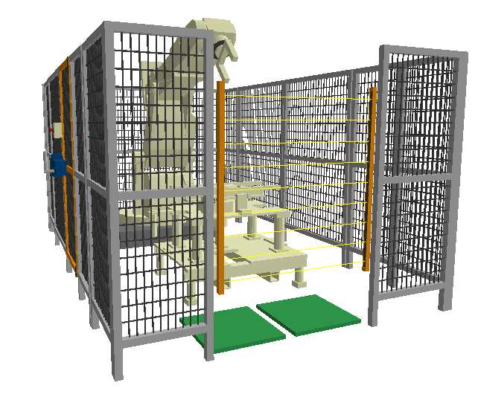
2要求安全度水準PLrの決定
(1)要求安全度水準PLrの対象
要求安全度水準PL_{r}の決定は機械単位ではなく各安全機能単位で実施
重要
非常停止ボタン
ライトカーテン
インターロック装置
圧力検知マット
保護方策（安全機能）毎に要求安全水準PLが異なる
一律で“PL_{r}＝dの機械”という表現は間違い
Notes:
＜意図・ポイント＞
安全装置の機能（目的）が異なれば、要求安全度水準ＰＬｒは異なる
「この機械はPLｒ＝＊」という言い方は無い
＜補足事項・背景＞
＜出典・参考文献等＞
カテゴリとPLrの決定時の注意点は、
機械単位ではなく、安全機能単位で実施するということ。これはかなり重要な事項である。
具体的には、非常停止ボタンはライトカーテンとは動作頻度が全く異なるため、同じ信頼性で設計する必要は
んないということである。
このようにどのリスクに対する保護方策かによって要求されるカテゴリ、PLは異なる。
一律でカテゴリ３やPLｒｄということにはならないので、注意すること。

Slide 74
(2)同一保護装置で異なる機能の例
ライトカーテン
①製品セット時
ロボットの暴走で作業者とロボットの接触防止(暴走検知)
②ワーク着脱時
作業者→ロボット可動範囲への進入による作業者とロボットの接触防止(進入検知)
①
②
治具
治具
④製品セット・周辺作業時
作業者と運転中のロボット及び治具との接触防止(進入検知)
③
③ワーク着脱時
第3者の起動防止(存在検知)
④
RAに基づくリスク低減方策により、
安全装置は同種でも機能(目的)が異なる
要求安全度水準PLrは
装置毎に異なる
Notes:
＜意図・ポイント＞
同じ安全装置(ライトカーテン)でも機能（目的）が異なるシステムの具体例の説明
＜補足事項・背景＞
＜出典・参考文献等＞

Slide 75
(3)制御によらない保護方策
制御によらない保護方策（固定式ガード/カバー）については制御カテゴリ/PL_{ｒ}の決定は不要
固定式ガード
制御ｶﾃｺﾞﾘ/PL_{r} なし
Notes:
＜意図・ポイント＞
・固定式ガードのような制御によらない保護方策はカテゴリ、PLrの決定は不要であることの念押し。
＜補足事項・背景＞
＜出典・参考文献等＞

Slide 76
(4)要求安全度水準の標準
産業用ロボット、及び産業用協働ロボットの安全関連システム（Safety-Related Electrical Control System、略称SRECSに該当）の要求安全度水準は、ISO 10218-2（JIS B 8433-2）で以下のように標準のレベルが指定される。
● ISO 13849-1:2006（JIS B 9705-1:2011）に基づいて、
・カテゴリ3、
・PL＝d
または、
● IEC 62061:2005（JIS B 9961:2008）に基づいて、
・プルーフテスト間隔：20 年以上、
・ハードウェアフォールトトレランス：1
・SIL2
Notes:
＜意図・ポイント＞
・固定式ガードのような制御によらない保護方策はカテゴリ、PLrの決定は不要であることの念押し。
＜補足事項・背景＞
＜出典・参考文献等＞

Slide 77
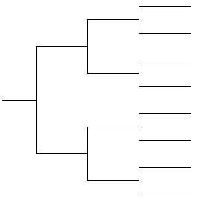
(5)RAによる要求安全度水準PLrの決定
下記のリスクグラフに従い要求安全度水準PLr_{r}を決定する。
ＰＬ_{ｒ}
P1
a
F1
S-傷害の大きさ
S1：軽傷
S2：死を含め重傷
F-危険源にさらされる頻度／時間
F1：時間が短い
F2：時間が長い
P-危険源回避の可能性
P1：特定の状況下で可能
P2：ほとんど不可能
P2
b
S1
P1
b
F2
P2
c
P1
F1
c
P2
S2
d
P1
F2
d
P2
e
ﾘｽｸの大きさ
Notes:
＜意図・ポイント＞
・要求安全度水準PLrの決定方法の理解
＜補足事項・背景＞
・S,F,P の意味・選択基準は後述
＜出典・参考文献等＞
・ISO 13849に基づく方法

Slide 78
(5)リスクグラフの判断基準:傷害の大きさ
ＰＬ_{ｒ}
P1
a
b
b
c
c
d
d
e
F1
S-傷害の大きさ
S1：軽傷
S2：死を含め重傷
F-危険源にさらされる頻度／時間
F1：時間が短い
F2：時間が長い
P-危険源回避の可能性
P1：特定の状況下で可能
P2：ほとんど不可能
P2
S1
P1
F2
P2
P1
F1
P2
S2
P1
F2
P2
リスクの大きさ
事故の重大性及び正常状態への回復過程を考慮
S1：軽傷（回復可能） 単純な打撲及び裂傷
S2：重症（回復不可能） 切断及び死亡
※推力や部位を考慮し，回復可能か不可能かで判断
Notes:
＜意図・ポイント＞
・要求安全度水準決定時のパラメータの理解
・「傷害の大きさ：S」は、PLｒではS1かS2の２つ
＜補足事項・背景＞
＜出典・参考文献等＞

Slide 79
(6)リスクグラフの判断基準:頻度／時間
ＰＬ_{ｒ}
P1
a
b
b
c
c
d
d
e
F1
S-傷害の大きさ
S1：軽傷
S2：死を含め重傷
F-危険源にさらされる頻度／時間
F1：時間が短い
F2：時間が長い
P-危険源回避の可能性
P1：特定の状況下で可能
P2：ほとんど不可能
P2
S1
P1
F2
P2
P1
F1
P2
S2
P1
F2
P2
危険源への暴露頻度・時間を考慮
F2：15分に1回以上 または 暴露時間の合計＞全体の動作時間の1/20
F1：上記以外
（例）全体の動作時間が8時間（480分）の場合、累積時間が480×1/20＝24分を超える場合はＦ2となる。
Notes:
＜意図・ポイント＞
・要求安全度水準決定時のパラメータ「頻度」の理解
＜補足事項・背景＞
＜出典・参考文献等＞

Slide 80
(7)リスクグラフの判断基準:回避の可能性
ＰＬ_{ｒ}
P1
a
b
b
c
c
d
d
e
F1
S-傷害の大きさ
S1：軽傷
S2：死を含め重傷
F-危険源にさらされる頻度／時間
F1：時間が短い
F2：時間が長い
P-危険源回避の可能性
P1：特定の状況下で可能
P2：ほとんど不可能
P2
S1
P1
F2
P2
P1
F1
P2
S2
P1
F2
P2
P1:回避のための構造的な方策が実施されている場合はP1と判断できる
P2:上記以外※教育/訓練（作業要領書）及び注意喚起のみではP1と判断するには不十分（人は間違えることを考慮した方策が必要）
Notes:
＜意図・ポイント＞
・要求安全度水準決定時のパラメータ「回避の可能性」の理解
＜補足事項・背景＞
＜出典・参考文献等＞

Slide 81
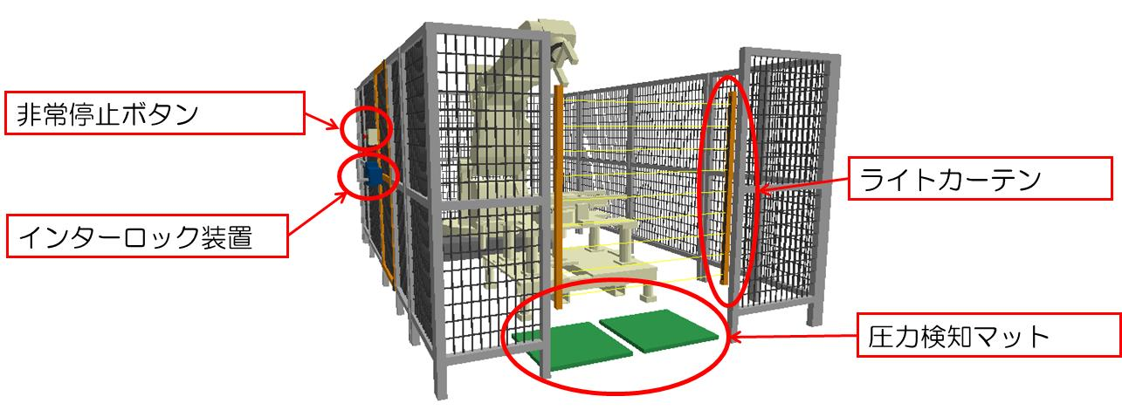


(8)要求安全度水準PLrの対象
非常停止ボタン
ライトカーテン
インターロック装置
安全PLC
電磁開閉器
Notes:
＜意図・ポイント＞
・要求安全度水準PLｒが適用される制御範囲は各系統での I-L-O
・L-O は重複する場合が多い
＜補足事項・背景＞
＜出典・参考文献等＞

Slide 82
(11)PLrの決定例１:非常停止ボタン
ＰＬ_{ｒ}
P1
a
F1
S-傷害の大きさ
S1：軽傷
S2：死を含め重傷
F-危険源にさらされる頻度／時間
F1：時間が短い
F2：時間が長い
P-危険源回避の可能性
P1：特定の状況下で可能
P2：ほとんど不可能
P2
b
S1
P1
b
F2
P2
c
P1
F1
c
P2
S2
d
P1
F2
d
P2
e
ﾘｽｸの大きさ
Notes:
＜意図・ポイント＞
・具体的なリスクグラフを使ってのPLrの求め方を具体例で理解
＜補足事項・背景＞
＜出典・参考文献等＞

Slide 83
(12)PLrの決定例2：ライトカーテン
ＰＬ_{ｒ}
P1
a
F1
S-傷害の大きさ
S1：軽傷
S2：死を含め重傷
F-危険源にさらされる頻度／時間
F1：時間が短い
F2：時間が長い
P-危険源回避の可能性
P1：特定の状況下で可能
P2：ほとんど不可能
P2
b
S1
P1
b
F2
P2
c
P1
F1
c
P2
S2
d
P1
F2
d
P2
e
ﾘｽｸの大きさ
Notes:
＜意図・ポイント＞
・具体的なリスクグラフを使ってのPLrの求め方を具体例で理解
＜補足事項・背景＞
＜出典・参考文献等＞

Slide 84
3.ロボットシステムのPLrの具体例
非常停止ボタン
PL_{r}＝d
ライトカーテン
PL_{r}＝e
インターロック装置
PL_{r}＝d
圧力検知マット
PL_{r}＝d
Notes:
＜意図・ポイント＞
・ロボットシステムの具体例において、保護方策毎に PLr が異なることを理解
＜補足事項・背景＞
・ライトカーテン＝進入検知＝作業者が製品セットで誤ったタイミングで進入＝高頻度 → PLｒ＝e
・圧力検知マット＝存在検知＝作業者が製品をセット中に他人が起動＝低頻度 → PLｒ＝ｄ
＜出典・参考文献等＞

Slide 85
第5章 ロボットシステムの設計
機能安全活用実践マニュアル(ロボットシステム編)
（注）本スライドの使用上の注意
本スライドを利用する際は出典を記載してください。
本スライドを編集・加工等して利用する場合は、上記出典とは別に、編集・加工等を行ったことを記載してください。また編集・加工した情報を、あたかも厚生労働省又は中央労働災害防止協会が作成したかのような態様で公表・利用してはいけません。
Notes:
＜意図・ポイント＞
ロボットシステムの関連規格の要求事項の解説と、リスク低減を含むロボットシステム設計の手順について解説する。
特に、ISO 10218-1/-2 (JIS B 8433-1/2)の要求事項は重要であり、十分な時間をかけて解説してほしい。
＜補足事項・背景＞
3章、4章の内容の理解が前提となっている。
使用上の情報、妥当性確認は6，7章を参照。
＜出典・参考文献等＞
・章末参照

Slide 86

1 概要
3章:ロボットシステムのリスクアセスメント
4章:安全関連制御システムの要求安全度水準
本章では、ロボットシステムのリスクを許容できる程度まで低減する安全方策の設計について述べる。特に、ロボットに関する規格が定める安全関連要求事項、および制御システムの安全性能に関する要求事項について解説する。
さらに、安全設関連部の構想設計から詳細設計に至る手順についても、本章終わりに述べる。
Notes:
＜意図・ポイント＞
本章の位置づけと構成について解説。
＜補足事項・背景＞
なし
＜出典・参考文献等＞
イラストは，経済産業省/日本ロボット工業会「ロボット活用の基礎知識」より．

Slide 87
2 ISO 10218-1 (JIS B 8433-1:2015)の要求事項
ア 一般
ロボットは、関連する危険源に対してISO 12100（JIS B 9700）に従って設計する。
イ 動力伝達構成品
1)一体となったカバー（例：ギアボックス）で保護されない、モータ軸、歯車、駆動ベルト又はリンクのような構成品に起因するハザードの暴露は、固定又は可動ガードによって防止する。
2)定期的な保全のために取り除くことが必要な固定ガードの固定器具は、機械又はガードに取り付けたままにする。
3)可動ガードは、危険な機械機能が接触する前にその機能が停止するように、危険な 動作に対してインタロックする。
4)インタロックシステムの安全関連制御システム性能は、ISO 12100の5.4項（下記コに記述）の要求事項に適合する。
Notes:
＜意図・ポイント＞
2節では、ISO 10218-1を解説する。この規格はロボット単体の安全規格である。
＜補足事項・背景＞
規格名称は、2回目以降の登場の場合、JIS名称を省略する。
全体を通じて、「ねばならない」は「する」に短縮している。
＜出典・参考文献等＞
ISO 20128-1およびISO 12100

Slide 88

2 ISO 10218-1 (JIS B 8433-1:2015)の要求事項
ウ 動力の消失又は変化
1)動力の消失又は変化が、危険源とならない。
2)動力の再始動は、いかなる動作も引き起こさない。
エ 構成品の機能不良
ロボットの構成品は、破損若しくは緩み又は蓄積エネルギーの放出によって生じる危険源を最小にするように設計・製作し、固定し又は内蔵する。
オ エネルギー源
ロボットに対しての危険なエネルギー源を全て遮断する方法を備える。
カ 蓄積エネルギー
1)蓄積された危険なエネルギーを制御下で放出する方法を備える。
2)蓄積エネルギーのハザードを明確にするためのラベルを貼り付ける。
Notes:
＜意図・ポイント＞
ISO 20128-1の要求事項ウ～カである。
主に、動力・エネルギーの基本的な項目である。
＜補足事項・背景＞
カについて、電池を考慮する場合がある。
＜出典・参考文献等＞
ISO 20128-1およびISO 12100
イラストはフリーライセンス(CC0)

Slide 89

2 ISO 10218-1 (JIS B 8433-1:2015)の要求事項
キ 電磁両立性(EMC)
ロボットの設計・製作は、電磁妨害（EMI）、無線周波妨害（RFI）、及び静電気放電（ESD）の予想できる影響による危険な動作又は状態を防止。設計上の情報は、IEC 61000-6-2（JIS C 61000-6-2）を参照。
ク 電気装置(Electrical equipment）
ロボットの電気装置は、IEC 60204-1（JIS B 9960-1）の関連要求事項に従って設計・製作。
Notes:
＜意図・ポイント＞
ISO 20128-1の要求事項キ～クである。
＜補足事項・背景＞
電磁両立性はロボットメーカーが対策済みなので、EMC宣言書を入手する。
＜出典・参考文献等＞
ISO 20128-1、IEC 61000-6-2およびIEC 60204-1
イラストはフリーライセンス(CC0)

Slide 90
2 ISO 10218-1 (JIS B 8433-1:2015)の要求事項
ケ 作動制御装置
1)作動制御装置（2節参照）は、意図しない操作を防止するように製作又は配置する。例えば、適切に設計された押しボタン又はキー選択スイッチを適切な場所に用いればよい。
2)作動制御装置の状態は、例えば、「動力‘入’」、「不具合（障害）検出」、「自動運転」のように明確に表示する。表示灯を使用しているのであれば、取付位置は適切で、色は、IEC 60204-1に適合する。
3)作動制御装置には、その機能を明確に示すためにラベルを張り付ける。
4)ロボット制御システムは、ロボットがペンダント又はその他の教示装置の制御下にある場合には、他の制御元からのロボット動作の始動又は局所制御の選択変更を防止するように設計・製作。
Notes:
＜意図・ポイント＞
ISO 20128-1の要求事項ケである。
作動制御装置として、スイッチや表示灯について規定している。
＜補足事項・背景＞
IEC 60204-1にはHMIの要求事項がある。
＜出典・参考文献等＞
ISO 20128-1およびIEC 60204-1

Slide 91
2 ISO 10218-1 (JIS B 8433-1:2015)の要求事項
コ 安全関連制御システムの性能（ハードウェア及びソフトウェア）
1)安全関連制御システム(電気、液圧、空気圧及びソフトウェア)は、リスクアセスメントの結果によって下記4）に示す代替の性能基準が適切であると決定しない限り、下記3)に掲げる性能基準に適合。
2)ロボット及び他の必要な設備の安全関連制御システムの性能は、使用上の情報に明確に記載。
3)制御システムの安全関連部は、ISO 13849-1（JIS B 9705-1）で規定するカテゴリ 3のアーキテクチャでの PL=d、又はIEC 62061（JIS B 9961）で規定するプルーフテスト間隔が20年以上で、ハードウェアフォールトトレランスが1の SIL2に適合するように設計。
4) ロボット及びその意図したアプリケーションに対して行われる包括的リスクアセスメントの結果に基づき、上記3）で規定した以外の安全関連制御システム性能を適切であると決定してもよい。他の安全関連性能基準を選択することは、特に明示。さらに、適切な制限及び注意事項は、影響を受ける設備に付随して提供される使用上の情報に含む。
Notes:
＜意図・ポイント＞
ISO 20128-1の要求事項コである。
安全関連制御システムのハードウェア、ソフトウェアついて規定している。
＜補足事項・背景＞
ISO 13849-1は本章5で、IEC 62061は本章で紹介されている。
＜出典・参考文献等＞
ISO 20128-1およびIEC 62061、ISO 13849-1

Slide 92
2 ISO 10218-1 (JIS B 8433-1:2015)の要求事項
サ ロボット停止機能
1) ロボットは、それぞれに、保護停止機能及び独立した非常停止機能をもつ。
2) これらの機能は、外部保護装置への信号接続を備える。
表5-1 非常停止と保護停止との機能比較
 | 非常停止 | 保護停止
始動位置 | オペレータは迅速に妨害なく接近できる | 保護装置に対して、始動位置はISO 13855（JIS B 9715）に示された最小距離の式によって決定される
始動 | 手動 | 自動、手動又は安全関連機能による自動的な始動
安全関連 システム性能 | 5.4項（前記コ参照）の性能要求事項に適合 | 同左
リセット | 手動のみ | 手動または自動
使用頻度 | まれ | 様々：運転の都度からまれまで
目的 | 非常時 | 安全防護又はリスク低減
効果 | 全てのハザードへのエネルギー源を除去 | 安全防護されたハザードを安全に制御
Notes:
＜意図・ポイント＞
ISO 20128-1の要求事項サである。
ロボット停止機能として非常停止と保護停止について概要説明する。
＜補足事項・背景＞
非常停止は安全関連機能であるが、押し忘れがあるためリスク低減方策としては効果が少ないとされている。
＜出典・参考文献等＞
ISO 20128-1およびISO 13855
表は著者（橋本）オリジナル

Slide 93
2 ISO 10218-1 (JIS B 8433-1:2015)の要求事項
サ ロボット停止機能
3) 非常停止
一つ以上の非常停止機能＝IEC 60204-1停止カテゴリ0又は1。
停止カテゴリ0又は1の選択は、リスクアセスメントによって決定。
IEC 60204-1:2016の9.2.2項参照
・停止カテゴリ0：機械の電源を直接遮断することによる停止。
・停止カテゴリ1：機械に電力を供給し、停止した時に電源を遮断する制御停止。
・停止カテゴリ2：機械に電力を供給したままにする制御停止。
4) 保護停止
ロボットは、外部の保護装置に接続するために設計した一つ以上の保護停止機能をもつ。保護停止機能の性能は、前記コの要求事項に適合。少なくとも一つの保護停止機能は、IEC 60204-1で規定する停止カテゴリ0又は1。
ロボットは、IEC 60204-1で規定する停止カテゴリ2を使用した追加保護停止機能をもってもよい。
→停止状態の監視が必要。例：IEC 61800-5-2安全な運転停止(SOS)
Notes:
＜意図・ポイント＞
ISO 20128-1の要求事項サである。
ロボット停止機能として非常停止と保護停止について説明する。
＜補足事項・背景＞
非常停止はIEC 60204-1停止カテゴリ0または1、次ページに動作の比較図がある。
IEC 61800-5-2は可変速ドライブの安全機能であり、本規格は安全機能のいくつかについてIEC 61800-5-2を参照している。
＜出典・参考文献等＞
ISO 20128-1, IEC 60204-1, IEC 61800-5-2

Slide 94
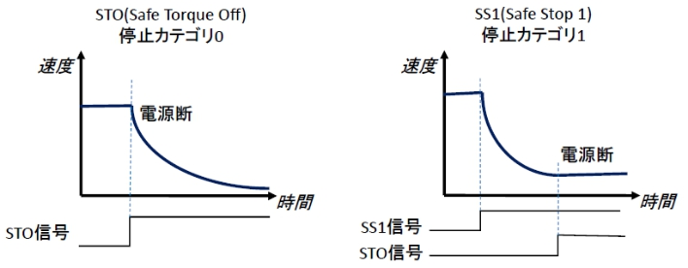
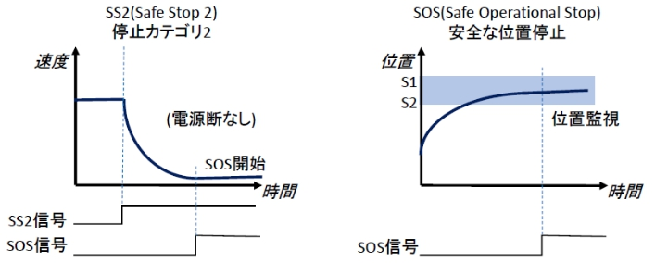
2 ISO 10218-1 (JIS B 8433-1:2015)の要求事項
サ ロボット
停止機能
Notes:
＜意図・ポイント＞
ISO 20128-1の要求事項サである。
ロボット停止機能として非常停止と保護停止について説明する。
＜補足事項・背景＞
非常停止はIEC 60204-1停止カテゴリ0または1、すなわちSTOまたはSS1
保護停止はSOS付きのSS2である。
＜出典・参考文献等＞
ISO 20128-1, IEC 60204-1, IEC 61800-5-2
図は著者オリジナル

Slide 95
2 ISO 10218-1 (JIS B 8433-1:2015)の要求事項
シ 速度制御
1)ロボットのエンドエフェクタ取付フランジの速度、及びTCP（ツールセンタポイント）の速度は、選択できる速度において制御可能。TCPの速度を制御できるように、オフセット機能（取付フランジとTCPとの相対的な位置を決める）を備える。
2)低減制御（前記2−2項参照）運転時は、TCP速度が250mm/s以下。
3)安全適合低減制御（前記2節参照）を備える場合、不具合(障害)が発生したときに TCPの速度が低減速度の制限(前記2))を超さないように前記コに従って設計及び構成。
4)安全適合監視速度（前記2節参照）を備える場合は、TCP速度又は軸速度を前記コに従って監視。
5)手動高速モードがある場合は、250mm/sを超える速度が実行できる。このモードはプログラム検証に対してのみ使用する。
Notes:
＜意図・ポイント＞
ISO 20128-1の要求事項シである。
ロボットの速度制御について規定している。
＜補足事項・背景＞
TCPを知らない人がいれば、概念を紹介する。ロボット関係者なら、いないと思いたい。
低減制御、250mm/sについて念押し。
＜出典・参考文献等＞
ISO 20128-1

Slide 96
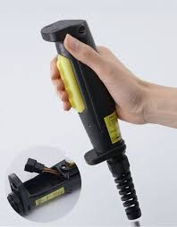
2 ISO 10218-1 (JIS B 8433-1:2015)の要求事項
ス 運転モード
1)運転モードは、モード選択スイッチの各位置にロックすることができ、選択可能(例えば、各位置で抜差し可能なキースイッチ)。
2)自動モードでは、ロボットはタスクプログラムを実行し、安全防護が機能。
3)手動低減速度では、5.3.5項（前記ケの4））及び5.6項（前記シ）の規定に適合。このモードでは、自動モードは禁止される。
セ ペンダント制御装置
安全防護空間（前記2節参照）内からロボットを制御できる場合、
1)ペンダント又は教示制御装置によって始動するロボットの動作は、
5.6項（前記シ参照）に規定する低減制御下にある。
2)ペンダント又は教示制御装置は、IEC 60204-1に従って、3ポジ
ションスイッチをもつ。
3)ペンダント又は教示制御装置は、前記サの1）に従った非常停止
機能を備える
Notes:
＜意図・ポイント＞
ISO 20128-1の要求事項ス～セである。
ロボットの運転モード、ペンダント制御装置について規定している。
＜補足事項・背景＞
運転モードは、ISO 10218-2にも詳しい。
3ポジションスイッチは、ペンダントやグリップスイッチに取り付けられている。
＜出典・参考文献等＞
ISO 20128-1、IEC 60204-1
写真はIDECホームページより

Slide 97
2 ISO 10218-1 (JIS B 8433-1:2015)の要求事項
ソ 軸制限
1)制限装置を使用することによって、ロボット周囲の制限空間を設定する手段を備える。
2)ロボットの1次軸（最大移動範囲をもつ軸）の動作を制限するために、調整可能な機械的ストッパの設置手段を講じる。
3)2次軸及び3次軸（2番目、3番目に大きい移動範囲をもつ軸）は、調整可能な機械的制限装置又は非機械的制限装置を取り付けられるようにする。
4)機械的ストッパは、定格負荷において最大速度状態で、かつ最大伸張時及び最小伸張時の位置でロボットの動作を停止できる。機械的ハードストッパの試験は、いかなる停止の補助もない状態で実施。
5)電気機械的制限装置の制御回路性能は、前記コの要求事項に適合。
6)安全適合ソフト制限に基づく軸及び空間のソフト制限機能を監視し、実行する制御プログラムは、前記コに適合。
Notes:
＜意図・ポイント＞
ISO 20128-1の要求事項ソである。
ロボットの軸制限について規定している。
＜補足事項・背景＞
軸は複数あり、要求が異なる。制限は、空間、速度、負荷(トルク)がある。
テ協働運転も参照。
＜出典・参考文献等＞
ISO 20128-1

Slide 98
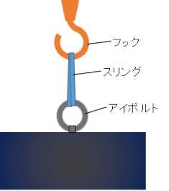
2 ISO 10218-1 (JIS B 8433-1:2015)の要求事項
タ 駆動用動力なしの移動
ロボットは、非常時又は異常状態で、駆動用動力なしで軸が動かせるように設計。
チ つり上げ対策
ロボット及びその附属構成品をつり上げるための指示
及び対策は提供され、かつ、予測される負荷を扱うの
に十分であること。
例：つり上げフック、アイボルト、ねじ穴、フォークポケット
ツ 電気コネクタ
1)分離時又は切断時に危険源の原因となる電気コネ
クタは、意図しない分離を防止するよう設計・製作。
2)コネクタには誤接続を防止する手段を備える。
Notes:
＜意図・ポイント＞
ISO 20128-1の要求事項タ～ツである。
＜補足事項・背景＞
つり下げ対策の用語の解説はイラスト参照。
コネクタ分離防止はストッパ等を使用。誤接続防止は、USBなどの形状の例。
＜出典・参考文献等＞
ISO 20128-1図は著者オリジナル

Slide 99
2 ISO 10218-1 (JIS B 8433-1:2015)の要求事項
テ 協働運転
協働運転のために設計されたロボットは、協働運転中を示す視覚表示を備える。
1) 安全適合監視停止（前記2節参照）
① 人間が協働作業空間内に存在するとき、ロボットは停止。
② 停止機能は、前記コ及び前記サの２)に適合。
③ 人間が協働作業空間から離れると、ロボットは自動運転に復帰してもよい。又はロボットは、IEC 60204-1に従った停止カテゴリ2としてもよい。
→IEC 61800-5-2 SOSの
監視された停止カテゴリ2機
能を含む。
Notes:
＜意図・ポイント＞
ISO 20128-1の要求事項テ協働運転である。
注目されている点なので、説明に時間をかける。
＜補足事項・背景＞
安全適合監視機停止は、保護停止で紹介したSS2+SSOである。
＜出典・参考文献等＞
ISO 20128-1
図は著者オリジナル

Slide 100
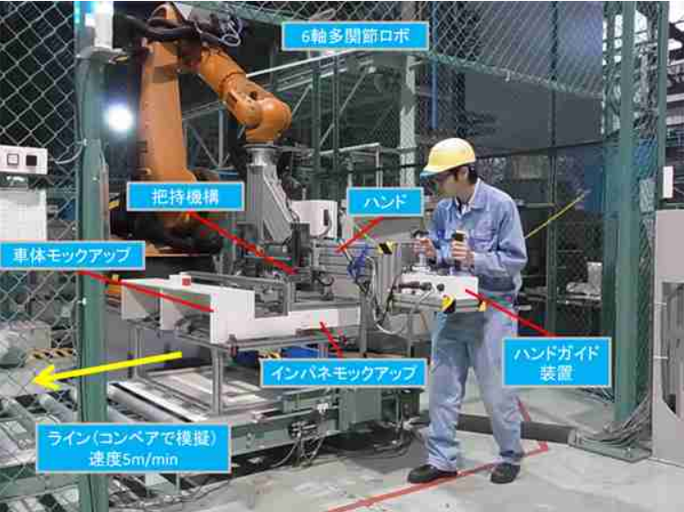
2 ISO 10218-1 (JIS B 8433-1:2015)の要求事項
テ 協働運転
2) ハンドガイド
① ハンドガイド装置は、エンドエフェクタの近くに配置する。
② 前記サの1）及び前記セの3）に適合する非常停止を備える。
③ JIS B3433-1に適合するイネーブル装置を備える。
④ ロボットは安全適合監視速度機能が有効な状態で運転。
（前記シの4）参照）。
⑤ 安全適合監視速度（前記2節参照）
の制限値は、リスクアセスメントによって
決定。
Notes:
＜意図・ポイント＞
ISO 20128-1の要求事項テ協働運転である。
注目されている点なので、説明に時間をかける。
＜補足事項・背景＞
ハンドガイド装置の例を写真で説明。
＜出典・参考文献等＞
ISO 20128-1
写真は、（独行）中小企業基盤整備機構 より
http://j-net21.smrj.go.jp/develop/robot/entry/20111011-01.html

Slide 101
2 ISO 10218-1 (JIS B 8433-1:2015)の要求事項
テ 協働運転
3) 速度及び間隔の監視
① ロボットは、決められた速度、及びオペレータとの間隔を保つ。
② 速度及び間隔の監視機能は、前記コの3）に適合。
③ 協働運転のアプリケーションは、動的で、アプリケーションシステム設計で実施されたリスクアセスメントによって決定する。
④ ISO 10218-2は、協働運転を設計するために使用される。
⑤ 追加情報は、ISO/TS 15066に含まれる。
【注記】上記⑤の記述は、原文ISO 10218-1:2011 5.10.4に記述されているが、JIS B 8433-1:2015には記述されていない。
即ち、基発1224第2号は、ISO 10218-1:2011への適合を指示しているので、速度及び間隔の監視アプリケーション用ロボットは、ISO/TS 15066:2016への適合も必須。
Notes:
＜意図・ポイント＞
ISO 20128-1の要求事項テ協働運、3)速度及び間隔の監視である。
＜補足事項・背景＞
ISO 10218-2、ISO/TS 15066は本章3、4で解説する。
注記について、ISO/TS 15066もJIS化予定である。
＜出典・参考文献等＞
ISO 20128-1, ISO 10218-2, ISO/TS 15066
基発1224第2号

Slide 102
2 ISO 10218-1 (JIS B 8433-1:2015)の要求事項
テ 協働運転
4) 本質的設計又は制御による動力及び力の制限
① ロボットの動力又は力を制限する機能は、前記コに従う。
② ロボットは単に最終的な協働ロボットシステムの中の構成品であり、それだけでは安全な協働運転に対しては十分ではない。協働運転のアプリケーションは、アプリケーションシステム設計で実施されたリスクアセスメントによって決定する。
③ 追加情報は、ISO/TS 15066に含まれる。
【注記】上記③の記述は、原文ISO 10218-1:2011 5.10.5に記述されているが、JIS B 8433-1:2015には記述されていない。
Notes:
＜意図・ポイント＞
ISO 20128-1の要求事項テ協働運、4) 本質的設計又は制御による動力及び力の制限である。
＜補足事項・背景＞
ISO 10218-2、ISO/TS 15066は本章3、4で解説する。
＜出典・参考文献等＞
ISO 20128-1, ISO 10218-2, ISO/TS 15066
イラストはフリー素材

Slide 103
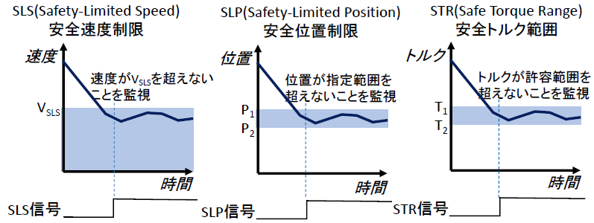
2 ISO 10218-1 (JIS B 8433-1:2015)の要求事項
テ 協働運転
4) 本質的設計又は制御による動力及び力の制限
【注記】速度、位置およびトルクの監視機能は、IEC 61800-5-2において、それぞれ安全速度制限(SLS)、安全位置制限(SLP)および安全トルク範囲(STR)として定義されている。いずれも設定した上限あるいは範囲内で、ロボットの運転を監視することである(図5-2参照)。
Notes:
＜意図・ポイント＞
ISO 20128-1の要求事項テ協働運、4) 本質的設計又は制御による動力及び力の制限である。
特に注記の安全機能について図解する。
＜補足事項・背景＞
SLS, SLP, STRは軸あるいはTCPの速度や位置を監視し、指定範囲を超えるとロボットを停止する。
8章にアプリケーション事例がある。
＜出典・参考文献等＞
ISO 20128-1, IIEC 61508-5-2
図は著者オリジナル

Slide 104
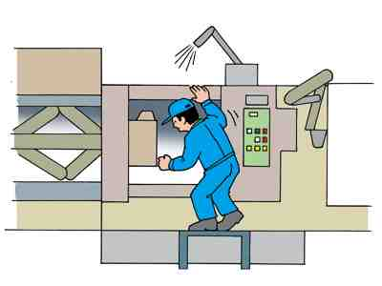
3 ISO 10218-2:2011（JIS B 8433-2:2015）の要求事項
ア 一般原則
1) ロボットシステム及びロボットセルのインテグレーションは、ISO 10218-1の要求事項に適合。
2) 産業用ロボットシステムは、ISO 12100の原則に従って設計。
即ち、機械の制限の決定⇒危険源の同定⇒リスクの見積り⇒リスク評価をリスクアセスメントを用いて実施し、危険源を除去する（詳細は3章参照）。
3) ロボットシステムの設計は、容易に運転・保守ができるように、人間工学の原則に従う。
これは、操作性・保守性が良くない場合に、作業者は
得てして安全装置を無効化するなどして、危険な領域
（例：ロボットの稼働領域）に立ち入り、停止条件を
取り除いたことにより、ホールド中だったロボットが急に動
き出し、作業者が挟まれる労働災害が度々発生して
いるからである。
Notes:
＜意図・ポイント＞
3節では、ISO 10218-2の要求事項について解説する。
ロボット単体ではなくシステムに関する要求となる。
＜補足事項・背景＞
設計原則は、ISO 12100に従う。すなわち、機械安全一般の知識が求められる。
人間工学の原則はISO 12100やIEC 60204-1にある。
＜出典・参考文献等＞
ISO 10218-2, ISO 10218-1, ISO 12100
イラストは、厚労省「職場の安全サイト」より

Slide 105
3 ISO 10218-2:2011（JIS B 8433-2:2015）の要求事項
イ 安全関連制御システムの性能
1) 安全関連制御システム(電気、油圧、空圧及びソフトウェア)は、リスクアセスメントの結果によって下記4）に示す代替の性能基準が適切であると決定しない限り、下記3）に掲げる性能基準に適合。
2) ロボット及び他の必要な設備の安全関連制御システムの性能は、使用上の情報に明確に記載。
3) 制御システムの安全関連部品は、ISO 13849-1で規定するカテゴリ3のアーキテクチャでの PL=d、又は IEC 62061で規定する、プルーフテスト間隔が20年以上でハードウェアフォールトトレランスが1のSIL2に適合するように設計。
a) いずれの部分に単一の不具合(障害)が生じても安全機能の喪失にはつながらない。
b) 合理的に実行可能な場合は常に、単一の不具合(障害)は、安全機能の次の作動要求時又はその前に検出できる。
c) 単一の不具合(障害)発生時に、安全機能を常に実行し、検出した不具合(障害)が修復されるまで安全状態を維持。
d) 合理的に予見可能な不具合(障害)は、全て検出。
Notes:
＜意図・ポイント＞
ISO 10218-2の要求事項、イ安全関連制御システムの性能について解説する。
＜補足事項・背景＞
安全関連制御システムの性能とは、PLまたはSILのことである。
ISO 13849-1およびIEC 62061については、本章5,6で解説する。
＜出典・参考文献等＞
ISO 10218-2, ISO 10218-1, ISO 13849-1, IEC 62061

Slide 106
3 ISO 10218-2:2011（JIS B 8433-2:2015）の要求事項
イ 安全関連制御システムの性能
4) ロボットシステム及びその意図したアプリケーションに対して行われる包括的リスクアセスメントの結果に基づき、上記3）で規定した以外の安全関連制御システム性能を適切であると決定してもよい。他の安全関連性能基準を選択することは、特に明示する。
適切な制限及び注意事項は、影響を受ける設備に付随して提供される使用上の情報に含める。
ウ 環境条件
産業用ロボットシステムは、周囲温度、湿度、電磁妨害、照明などの環境条件を考慮して設計する。このため、システムで使用する産業用ロボットを含めた機器類、配線類などの各コンポーネントは、予測される運転条件と環境条件に耐えるものを選択する。
Notes:
＜意図・ポイント＞
ISO 10218-2の要求事項、イ安全関連制御システムの性能とウ環境条件について解説する。
＜補足事項・背景＞
イ4)は、リスクアセスメントとPL/SILについて言及している。現実、この二つ以外の選択肢はない。
＜出典・参考文献等＞
ISO 10218-2, ISO 10218-1, ISO 13849-1, IEC 62061

Slide 107
3 ISO 10218-2:2011（JIS B 8433-2:2015）の要求事項
エ 制御装置の位置
自動運転中に必要な機器の操作は、安全柵の外で行える。また、監視しやすい位置に機器を配置することを推奨している。
オ 作動制御装置（Actuating controls）
作動制御装置は、電気電子面においてIEC 60204-1に適合し、ロボットシステムが危険状態を引き起こす可能性のある外部の遠隔指令（例えば、設備全体を制御するパソコンやPLCからの指令）や条件にも反応しない。
カ 動力源
1) 全ての動力源（電気、機械的動力、空圧、油圧など）は、その製造者が指定した要求事項に従って使用される。
2) 電源はIEC 60204-1、油圧動力源はISO 4413（JIS B 8361）、空気圧動力源はISO 4414（JIS B 8370）に適合。
Notes:
＜意図・ポイント＞
ISO 10218-2の要求事項、エ制御装置の位置、オ作動制御装置、オ動力源について解説する。
＜補足事項・背景＞
オについて、サイバーセキュリティの対策検討が必要になるだろう。
IEC/TC44/WG15似て検討中。
カは、電気以外の油空圧を使用する場合は必須である。
＜出典・参考文献等＞
ISO 10218-2, ISO 10218-1, IEC 62061, ISO 4413, ISO 4414

Slide 108
3 ISO 10218-2:2011（JIS B 8433-2:2015）の要求事項
キ 等電位ボンディング／接地
保護ボンディング及び機能ボンディングは、IEC 60204-1に適合。
① すべての露出導電性部分は、保護ボンディング回路に接続する。そしてどのような理由で一部を取りはずした場合も（例えば、定期保全）、残った部分の保護ボンディング回路の導通が失われてはならない。
② ボンディング接続部の電流容量は、機械的、化学的、電気化学的な影響によって劣化しない。
③ 金属製の可とう性ダクト又は非可とう性ダクト並びに金属のケーブル外装は、保護導体として使用しない。
④ すべての接続ケーブルの金属ダクトと金属外装（例えば、ケーブル外装、鉛被）は、保護ボンディング回路に接続する。
⑤ 電気装置がふた、扉、カバープレートに取り付けられている場合、保護ボンディング回路の導通性を確保する。
Notes:
＜意図・ポイント＞
ISO 10218-2の要求事項、キ等電位ボンディング／接地について解説する。
＜補足事項・背景＞
ボンディングも接地のことである。
可とう性とは、曲げることができるの意味である。
＜出典・参考文献等＞
ISO 10218-2, IEC 60204-1

Slide 109
3 ISO 10218-2:2011（JIS B 8433-2:2015）の要求事項
キ 等電位ボンディング／接地
⑥ 保護ボンディング回路には、開閉機器及び過電流保護機器（例えば、スイッチ、ヒューズ）を挿入しない。
⑦ 保護ボンディング回路の導通性が、取り外し可能な集電子やプラグ／ソケットで切断できる場合、保護ボンディング回路は、充電導体の接点よりも先に閉じ後に開く接点によって開く。
⑧ 各保護導体接続点は、図記号60417-2-IEC-5019（DB:2002-10）又は文字PEのマーキング又はラベル表示（図5-3参照）をするか、緑と黄の２色組合せの色表示をするか、又は記号表示と色表示の組み合わせで識別。
⑨ 保護導体は、１個所の端末点に１本だけの接続。
⑩ 保護導体は、ループインピーダンスを減らすため、可能な限り保護すべき充電導体の近くに配置。
図5-3 保護ボンディングのラベル表示（保護接地マーク）
Notes:
＜意図・ポイント＞
ISO 10218-2の要求事項、キ等電位ボンディング／接地について解説する。
＜補足事項・背景＞
国内の多くの事業者が、ボンディングの方法、ケーブル色を表示を間違えている。
機能接地(FE)と保護接地(PS)を混同してはいけない。
＜出典・参考文献等＞
ISO 10218-2, IEC 60204-1, 60417-2-IEC-5019

Slide 110
3 ISO 10218-2:2011（JIS B 8433-2:2015）の要求事項
ク エネルギー源の隔離
1) 人が危険なエネルギー源に暴露されないように、危険なエネルギー源を隔離する手段（断路機器）、及びそのエネルギー源のロックアウト機能をもつ。それぞれのエネルギー源毎に断路機器を設けるべき。
2) 複数の隔離手段を設置する大規模なシステムでは、各断路機器の制御範囲を断路機器ハンドルの近くに明示。
ケ 蓄積エネルギーの制御
1) 蓄積された危険なエネルギー（例えば、油空圧アキュムレータ、コンデンサ、バッテリ、バネ、カウンターバランス、フライホイール、重力）を制御及び／又は制御下で放出する手段を設ける。
2) 危険なエネルギー源が識別できるようにラベルを貼り付ける。
Notes:
＜意図・ポイント＞
ISO 10218-2の要求事項、クエネルギー源の隔離、ケ蓄積エネルギーの制御について解説する。
＜補足事項・背景＞
ロックアウトとは、遮断個所を他者が戻せないように施錠することである。
＜出典・参考文献等＞
ISO 10218-2

Slide 111
3 ISO 10218-2:2011（JIS B 8433-2:2015）の要求事項
コ 停止機能
1) 概要
外部の保護装置に接続するために設計した保護停止機能（Protective stop）、及び独立した非常停止機能（Emergency stop）の両方を持つ。
2) 非常停止機能
① 動作又は他の危険な機能を始動できる各制御ステーションは、IEC 60204-1及びISO 13850（JIS B 9703)に適合した手動で始動できる非常停止機能を持つ。
② 非常停止機能の作動によってシステム内（場合によってはロボットセル内）、並びに作業空間の他の領域との境界の全てのロボット動作及び危険な機能を停止させる。
③ ロボットシステムは、システムに関連する全ての部品に作用する単一の非常停止機能を備える。
④ 大規模なシステムでは、非常停止機能の制御範囲を明示（ラベルなど）。
⑤ 使用上の情報には、それぞれの非常停止装置の制御範囲に関しての情報を記載。
⑥ 非常停止機能は、リスクアセスメントによって他の性能基準が適切と決定している場合以外は、前記イの3）で 規定している要求事項に適合。
Notes:
＜意図・ポイント＞
ISO 10218-2の要求事項、コ停止機能について解説する。
＜補足事項・背景＞
ISO 20128-1と同様、非常停止と保護停止がある。それぞれの意味については本章２サを参照。
＜出典・参考文献等＞
ISO 10218-2, IEC 60204-1, ISO 13850

Slide 112
3 ISO 10218-2:2011（JIS B 8433-2:2015）の要求事項
コ 停止機能
3) 保護停止機能
① ロボットシステムは、外部の保護装置と接続するように設計された保護停止回路を一つ以上もつ。
② 保護停止機能は、ロボットシステムの全ての動作を停止させ、ロボットシステムの制御下にある他の危険な機能を停止させる。
③ 保護停止機能の性能は、前記イの3）又は前記イの4）の要求事項に適合。
④ 駆動システムがIEC 61800-5-2に適合している場合、停止カテゴリ2（前記3のサ参照）を適用してもよい。
Notes:
＜意図・ポイント＞
ISO 10218-2の要求事項、コ停止機能について解説する。
＜補足事項・背景＞
ISO 20128-1と同様、非常停止と保護停止がある。それぞれの意味については本章２サを参照。
保護停止機能、安全位置停止SOSはも本章２サ参照。
＜出典・参考文献等＞
ISO 10218-2, IEC 60204-1, IEC 61800-5-2

Slide 113
3 ISO 10218-2:2011（JIS B 8433-2:2015）の要求事項
ソ システムのレイアウト
1) ISO 10218-2の5.10項に従ったガードまたは検知保護装置を使用。
2) ガード及び検知保護装置を使用するときは、リスクアセスメントによってロボットの制限空間内で捕捉される又は挟まれる可能性のある箇所を特定し、手動の高速速度モードの使用を要求するタスクには、最小500 mm の空隙を設ける。
この空隙は、危険源となる計算上の停止位置と建造物、構造物、周囲の防護、ユーティリティ、捕捉又は挟まれを生じ得るロボットの機能を特に補助しているものに限らないその他の機械及び設備との間にも必要。
さらに電気機器用筐体は、ドアを完全に開くことができ、ドアが開いたときであっても脱出経路が常に確保できるように設置し、以下も必要（図5-3参照）。
- ドアは、脱出の方向を考慮して、閉位置へ容易に押すことができる
- ドアが完全に開いたとき、500 mm 以上の空隙がある
従って、ロボットシステムを工場のどこに設置するかを十分考慮して、ロボットシステムを設計・製造することが重要。
Notes:
＜意図・ポイント＞
ISO 10218-2の要求事項、ソシステムのレイアウトについて解説する。
＜補足事項・背景＞
手動の高速速度モードの使用を要求するタスクには、ガード及び検知保護装置と最小500㎜の空隙をあける。
500mmならば、手や頭などの挟まれ事故は回避できる。
＜出典・参考文献等＞
ISO 10218-2

Slide 114
3 ISO 10218-2:2011（JIS B 8433-2:2015）の要求事項
サ エンドエフェクタ
エンドエフェクタは、負荷（ワークなど）を含めて、ロボットの負荷容量及び動的応答範囲内で使用され、またエネルギー供給（例えば、電力、油空圧、真空源）の消失又は変化によって、危険状況となるような負荷を放出しない。
シ 照明
1) 通常の明るさの周囲照明だけではリスクが生じる可能性のある場合（暗くて誤認識するなど）、運転／操作に必要な照明を設ける。
2) ロボットシステムは、邪魔になるような影の領域がなく、いらいらさせるまぶしさがなく、かつ、照明によって生じる動作部の危険なストロボ効果がないように設計・製作する。
3) 頻繁な点検及び調整が必要な箇所に対しては、最低限500ルクスの照度。
Notes:
＜意図・ポイント＞
ISO 10218-2の要求事項、サエンドエフェクタ、シ照明について解説する。
＜補足事項・背景＞
照明は明るさだけでなく、ストロボ高価などにも配慮する。
＜出典・参考文献等＞
ISO 10218-2

Slide 115
3 ISO 10218-2:2011（JIS B 8433-2:2015）の要求事項
ス イネーブル装置
1) ISO 10218-1に適合したイネーブル装置が、安全防護空間内の人それぞれに提供する。
2) それら複数のイネーブル装置は同じ機能性を持つ。
セ 安全防護空間及び制限空間の確立
ロボットシステムの設置面積を小さくするためには、ISO 10218-1に適合した産業用ロボットが有するロボット動作制限装置（軸制限装置）又は外付けの装置を用いて、最大空間（前記2節参照）を制限することが適切（制限空間）。
このとき、周囲の安全防護物（安全柵など）は、制限空間（前記2節参照）よりも危険源（ロボットの制限領域内など）の近くに設置してはならない。
Notes:
＜意図・ポイント＞
ISO 10218-2の要求事項、スイネーブル装置、セ安全防護空間及び制限空間の確立について解説する。
＜補足事項・背景＞
前節ISO 10218-1も参照。
＜出典・参考文献等＞
ISO 10218-2, ISO 20128-1

Slide 116
3 ISO 10218-2:2011（JIS B 8433-2:2015）の要求事項
ソ システムのレイアウト
図5-3 産業用ロボットシステムのレイアウト
3) オペレータが使用しやすいように、制御機器（ティーチペンダントやロボット制御盤など）は、リスクアセスメントの結果に基づき、接近場所の高さから400 ～2000 mmの高さに設置。接近（例えば所定のサービスのための）が必要な要素を含んだ電気装置を普通に届く高さより上（例えば、機械の上）に設置する場合は、接近手段（例えば、作業プラットホーム）を備える。
産業用協働ロボットを使用するときは、危険源が除去できた判断できる場合にロボットに対するこれらの使用は除外できるが、ロボット以外に危険源が存在する場合は、それへの接近を防止するために、これらのガードまたは検知保護装置の使用が不可欠である。
Notes:
＜意図・ポイント＞
ISO 10218-2の要求事項、ソシステムのレイアウトについて解説する。
＜補足事項・背景＞
図5-3は前頁の500mmに関する解説である。
制御機器の設置高さについては、非常停止スイッチと同様である。
＜出典・参考文献等＞
ISO 10218-2

Slide 117
3 ISO 10218-2:2011（JIS B 8433-2:2015）の要求事項
タ 材料搬送（マテリアルハンドリング）
部材を安全防護空間に出入りさせる区域では、人が検知されずに危険区域に立ち入ることを防ぐ手段を講じ、これらの手段は、人が危険源と接触するのを防ぐか、又は危険源に到達する前にその他のハザードが発生することなく危険源を安全な状態にするかのいずれかであることが必要（図5-4参照）。
図5-4 材料搬送部にカバー
Notes:
＜意図・ポイント＞
ISO 10218-2の要求事項、タ材料搬送（マテハン）について解説する。
＜補足事項・背景＞
マテハンはチョコ停も起こりやすく、人が介在する機会が多い個所である。
カバーや検知保護装置などを適用する。
＜出典・参考文献等＞
ISO 10218-2

Slide 118
3 ISO 10218-2:2011（JIS B 8433-2:2015）の要求事項
チ 工程の監視
工程の監視は、安全防護空間外から行えるのが望ましい。そしてリスクアセスメントの結果に基づき、安全な作業位置及び監視場所（例えば、プラットホーム、監視用通路、遠隔操作での映像システム）を設ける。もし安全防護空間外から監視できない場合、後述する手動低減速度、又は手動高速を用いる。これらの実施も不可能な場合は、ロボットシステムは、プロセスの観察を行うオペレ－タが危険状態にないことを確実にできる別の制御モードを備える。
ツ 運転モード
1) 概要
運転モードは、手動モードと自動モードの２つがある。それぞれはISO 10218-1で、以下のように定義されている。
● 手動モード（manual mode）：オペレータによる直接制御を許可する制御状態
● 自動モード（automatic mode）：設定したタスクプログラムに従って、ロボット制御システムが作動する運転モード。
Notes:
＜意図・ポイント＞
ISO 10218-2の要求事項、チ工程の監視、ツ運転モードについて解説する。
＜補足事項・背景＞
工程の監視は安全防護空間外から行える＝安全な場所から行える。
運転モードの詳細は次ページ。
＜出典・参考文献等＞
ISO 10218-2, ISO 10218-1

Slide 119
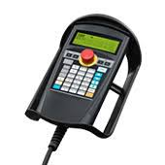
3 ISO 10218-2:2011（JIS B 8433-2:2015）の要求事項
ツ 運転モード
2) 手動モード
① ISO 10218-1に適合したティーチペンダント、又は類似の
制御ステーションによってのみ実行できる。
② これらによる制御（局所制御）中は、予期せぬ危険状態（ロボットが突然動き出すなど）を防止するために、動作の開始及び制御モードの選択が他の機器や外部信号からできない。
③ 手動モードは、手動低速モードと手動高速モードの2つがあり、手動モードでは、選択されたツールセンターポイント（TCP）の速度が、250mm/s以下。
この手動低速モードでは、ロボットシステムのどの部分の動作も、スで述べたイネーブル装置に連動していること。
Notes:
＜意図・ポイント＞
ISO 10218-2の要求事項、ツ運転モード2)手動モードについて解説する。
＜補足事項・背景＞
予期せぬ危険状態は、予期しない機械の起動のひとつである。
＜出典・参考文献等＞
ISO 10218-2, ISO 10218-1
ISO 14118 機械類の安全性－予期しない機械の起動の防止
写真は、IDECホームページより

Slide 120
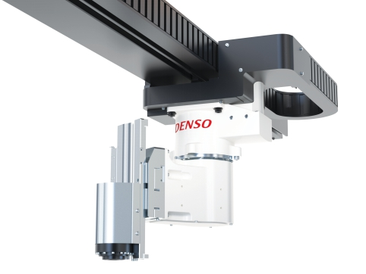
3 ISO 10218-2:2011（JIS B 8433-2:2015）の要求事項
ツ 運転モード
2) 手動モード
使用する産業用ロボット単体が250mm/s以下
の速度の製品仕様になっていても、図2-2に示す
ような走行軸付ロボットの場合、走行軸部分の
速度が加算されることで、TCP速度が250mm/s
を超えない。
④ 手動高速モード
=ツールセンターポイント（TCP）の速度が、250mm/sを超えるモード
プログラム検証だけで使用し、生産では使用しない。このモードは、この機能を有する産業用ロボットを使用するときのみに実現可能で、“ソ”で述べた空隙の確保が必要。
図2-2 走行軸付産業用ロボット
Notes:
＜意図・ポイント＞
ISO 10218-2の要求事項、ツ運転モード2)手動モードについて解説する。
＜補足事項・背景＞
走行軸付き産業用ロボットは2章に掲載されている。
250mm/sの重要性を覚えてもらう。
＜出典・参考文献等＞
ISO 10218-2
写真は、DENSOホームページより(マニュアル2章に掲載)

Slide 121
3 ISO 10218-2:2011（JIS B 8433-2:2015）の要求事項
テ ペンダント
1) 安全防護空間で使用されるペンダント及びティーチング制御装置は、ISO 10218-1に適合したものを使用する。
2) ケーブル付き教示ペンダントは、ケーブルの長さが不十分なため、教示ポイントに行くために設備を越えていくことなどがないように、十分な長さのケーブルを持つ。またそのケーブルは、使用環境条件に耐えられるものである。
3) ケーブルレス及び取り外し可能な教示ペンダントは、操作中のロボットを特定できる手段、通信のインテグリティを確保する接続手段（例として、ログイン、暗号化、ファイヤーウォール）、接続中であることを示す明確な手段（例として、画面表示）を持つ。
通信が切れた場合、制御されている全ての装置を保護停止または非常停止。
さらにこの後、通信の回復によって、意図的な操作なしに再起動できない。
Notes:
＜意図・ポイント＞
ISO 10218-2の要求事項、テペンダントについて解説する。
＜補足事項・背景＞
3)は、ケーブルレス(無線)のペンダントについての要求である。
通信が途切れた場合に非常停止がかかるので、安全通信が前提となる。
安全通信はIEC 61784-3を参照。
＜出典・参考文献等＞
ISO 10218-2, ISO 10218-1

Slide 122
3 ISO 10218-2:2011（JIS B 8433-2:2015）の要求事項
ト 手動介入のためのリモートアクセス
1) ロボットシステムが、物理的に離れた場所（離れた事務所など）にいるオペレータによって遠隔制御される場合、手動遠隔制御は、ロボットシステムが手動モードのときだけ可能で、いかなるときも局所または遠隔の１つの制御源だけが有効であること、即ち単一制御点。
2) 手動遠隔制御を有効にする操作は、局所制御からだけで可能。
3) 局所制御装置（制御盤、教示ペンダントなど）には、ロボットシステムが遠隔制御されていることを表示。
Notes:
＜意図・ポイント＞
ISO 10218-2の要求事項、ト手動介入のためのリモートアクセスについて解説する。
＜補足事項・背景＞
ロボットの手動遠隔制御に関する要求事項。実際は、これに加えてセキュリティ対策が必要になる。
＜出典・参考文献等＞
ISO 10218-2

Slide 123
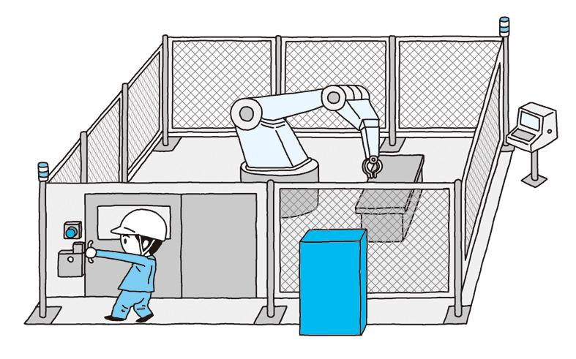
3 ISO 10218-2:2011（JIS B 8433-2:2015）の要求事項
ナ 安全防護（Safeguarding）
1) 設計上でハザードを除去できない、又はハザードを適切に低減できない場合、安全防護を適用。
2) 危険エリアへの接近は、ガードや保護装置などの安全防護装置で防ぐ。
産業用協働ロボットを使用しても上記の除去できないハザードが存在する場合は、本項の要求事項に適合する。また本項を記載したISO 10218-2は、関連規格への適合を明示しているので、それらへの適合も必要。→表5-2
Notes:
＜意図・ポイント＞
ISO 10218-2の要求事項、ナ安全防護について解説する。
＜補足事項・背景＞
最終的には、安全防護、ガードや保護装置を使う場合がある。
＜出典・参考文献等＞
ISO 10218-2
図は、（一社）日本電機工業会より、8章図8-1と同じ

Slide 124
3 ISO 10218-2:2011（JIS B 8433-2:2015）の要求事項
ナ 安全防護（Safeguarding）
〈安全防護として達成が必要な項目〉
(ア) 周囲の安全防護
(イ) 最小安全距離
(ウ) ガードに対する要求事項
(エ) 検知保護装置（Sensitive protective equipment）
(オ) 手動ローディング／アンローディング又は手動ステーション）の安全防護方策
(カ) 材料等の搬送用の開口部の安全防護対策
(キ) 隣接する複数のロボットセルの安全防護
(ク) 工具交換システムの安全防護
(ケ) ミューティング
(コ) 安全防護装置の一時中断
Notes:
＜意図・ポイント＞
ISO 10218-2の要求事項、ナ安全防護について解説する。
＜補足事項・背景＞
安全防護として達成が必要な項目を列挙する。
それぞれの詳細は、ISO 12100およびISO 14119, ISO14120を参照。
＜出典・参考文献等＞
ISO 10218-2, ISO 14119, ISO 14120

Slide 125
3 ISO 10218-2:2011（JIS B 8433-2:2015）の要求事項
ニ ミューティングへの要求事項
ミューティングは、ロボットシステムのサイクルというプロセスにおける安全防護機能の自動的に制御された一時休止。ミューティング時は、人がハザードに晒されないようにし、ミューティング終了時は、人が危険区域で検出されないまま留まることがない。
ヌ 安全防護物の一時中断への要求事項
1) 安全防護物を一時中断することが必要なタスク（例えば、ロボットの教示）は、このタスクのためのリスクアセスメントで決定した適切な安全防護装置を自動的に選択する専用の運転モードを持つ。
2) この運転モードの選択は、前記イの3）に適合。
3) 安全防護物の一時中断時は、自動運転の再開ができないこと、またそれを示す視覚的表示をモード選択装置、システムの入口、及び影響のある全ての操作ステーションに備える。
Notes:
＜意図・ポイント＞
ISO 10218-2の要求事項、ニミューティングへの要求事項、ヌ安全防護物の一時中断への要求事項について解説する。
＜補足事項・背景＞
マテハン個所でミューティングセンサが人体とマテリアルを識別し、マテリアルの場合はライトカーテンの
安全防護機能を一時的に無効化するのが、ミューティングの例である。
ヌでは、そのほかロボット教示などの場面でもミューティングが使用できることを示している。
＜出典・参考文献等＞
ISO 10218-2,

Slide 126
4 ISO/TS 15066:2016(TS B 0033:2017) の要求事項 (1)概要
協働ロボットシステムでは、ロボットのアクチュエータへ動力供給中に、オペレータが、安全柵などで作業空間が分断されることなく、ロボットシステムの近接で作業できる（図5-5）。
そのため、オペレータとロボットシステムとの物理的接触が協働作業空間内で生じうるので、以下に述べる安全方策が必要になる。
図5-5 従来型ロボットから協働ロボットへ
Notes:
＜意図・ポイント＞
ISO/TS 15066の要求事項、(1)概要について解説する。
＜補足事項・背景＞
ISO/TS 15066は協働ロボットシステムにおける安全方策について規定している。
柵で囲む安全防護よりも厳しい要求が多い。
＜出典・参考文献等＞
ISO/TS 15066

Slide 127
4 ISO/TS 15066:2016 (TS B 0033: 2017) の要求事項 (2)共通要求事項
ISO/TS 15066では、協働ロボットシステムとして基本的に備えなければならない共通安全方策と、システムを以下の4つに分類し、それらに必要な安全方策を規定している。
a) 安全適合監視停止（Safety-rated monitor stop）
b) ハンドガイド（Hand guide）
c) 速度と分離の監視（Speed and separation monitoring）
d) 動力と力の制限（Power and force limiting）
これら4つのロボットシステムは、複数を併せ持つ場合がある。
ア 使用する産業用協働ロボット
使用するロボットは、ISO 10218-1に適合し、使用するアプリケーケーション（上記a～d））に適合する能力を有する。
例えば、ロボットが自動運転動作中に人との接触が発生する可能性あるアプリケーションの場合、上記d)の動力と力の制限機能、または別の方法を用いて怪我を生じない動力と力以下であることを保証する。
Notes:
＜意図・ポイント＞
ISO/TS 15066の要求事項、(2)共通要求事項について解説する。
＜補足事項・背景＞
協働作業ロボットシステムとして基本的に備えなければならない共通安全方策を4つに分類する。
使用する産業用協働ロボットは、この共通安全方策を備える。
＜出典・参考文献等＞
ISO/TS 15066, ISO 10218-1

Slide 128
4 ISO/TS 15066:2016 (TS B 0033: 2017) の要求事項 (2)共通要求事項
イ 安全関連制御システムの性能
安全関連制御システムは、ISO 13849-1で規定するカテゴリ3及びPL=d、またはIEC 62061で規定するプルーフテスト間隔が20 年以上で、ハードウェアフォールトトレランスが1 のSIL2に適合。
ウ 保護方策
協働作業空間（前記2−2項参照）内の全ての人間が、保護される。協働作業空間内で使用される安全防護物（人の侵入を検知するレーザーセンサなど）は、上記イの安全性能を持つ。
エ 停止機能
1) 協働運転中、オペレータが、いかなる時でも単一動作でロボット動作を停止させるか（例えば、イネーブル装置や非常停止装置の使用）、又は協働作業空間から障害なく退出する方策のどちらかを持つ。
2) 非常停止装置の数と位置は、リスクアセスメントによって決定する。
Notes:
＜意図・ポイント＞
ISO/TS 15066の要求事項、(2)共通要求事項について解説する。
＜補足事項・背景＞
安全関連制御システムの性能は、PLまたはSILのことである。
保護方策もPL/SILを満足しなければならない。
非常停止装置はリスク低減効果は大きくないので、非常停止装置に頼ってはいけない。
＜出典・参考文献等＞
ISO/TS 15066, ISO 13849-1, IEC 62061

Slide 129
4 ISO/TS 15066:2016 (TS B 0033: 2017) の要求事項 (2)共通要求事項
オ 非協働運転と協働運転間の移行
協働運転のアプリケーション間（前述のa）～d））、及び非協働運転と協働運転間の移行は、安全上、協働アプリケーションにおいて重要な部分である。
これらの移行中にオペレータに対して、許容できないリスクが発生しないように設計される。
協働運転と非協働運転間の移行を識別するために、視覚的な表示器の使用が有効である。
Notes:
＜意図・ポイント＞
ISO/TS 15066の要求事項、(2)共通要求事項について解説する。
＜補足事項・背景＞
先の安全保護方策間、協働・非協働運転間の移行において、リスクを検討しなければならない。
切り替え方法や確認方法に配慮する。
＜出典・参考文献等＞
ISO/TS 15066

Slide 130
4 ISO/TS 15066:2016 (TS B 0033: 2017) の要求事項 (3)アプリケーションへの要求事項
ア 安全適合監視停止への要求事項
① ロボット動作が制限されるとき、その制限はISO 10218-1:2011の5.12（協働ロボットへの要求事項）に適合。
② ロボットは、ISO 10218-1:2011の5.5.3（前記3のイの4））に従って、ロボットは保護停止を達成する機能を備える。
③ 協働作業空間は、ISO 13855の要求事項に適合する距離を保証。
安全適合監視停止（前記2節参照）アプリケーションでは、オペレータが、ロボットシステムと相互作用し、タスク（例えば、ワークをエンドエフェクタに着脱する）を遂行するために、協働作業空間に進入する前に、安全適合監視停止のロボット機能が協働作業空間内のロボット動作を中止する。
協働作業空間内にオペレータが存在しない場合、ロボットは非協働運転（所謂、従来型ロボットとしての稼働）を行ってもよい。
Notes:
＜意図・ポイント＞
ISO/TS 15066の要求事項、(3)アプリケーションへの要求事項について解説する。
＜補足事項・背景＞
安全適合監視停止は、2サ、３コを参照。
例では、オペレータが協働作業空間に進入する前に、安全適合監視停止がロボット動作を止めている。
＜出典・参考文献等＞
ISO/TS 15066, ISO 10218-1, ISO 13855

Slide 131
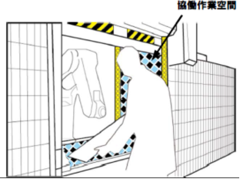
4 ISO/TS 15066:2016 (TS B 0033: 2017) の要求事項 (3)アプリケーションへの要求事項
ア 安全適合監視停止への要求事項
ロボットシステムが協働作業空間内で、安全適合監視機能が有効、かつ、ロボット動作が停止中であれば、オペレータは協働作業空間へ進入することができる。
オペレータが協働作業空間から退出した後にのみ、ロボットシステム動作は、なんらの追加介入なく再開できる（図5-7、表5-3参照）。
表5-3 ロボットと人の位置との関係によるロボット動作継続／停止
人の位置 ロボットの位置と動作 | 協働作業空間の外側 | 協働作業空間の内側
協働作業空間の外側 | 継続 | 継続
協働作業空間の内側、かつ動作中 | 継続 | 保護停止
協働作業空間の内側、かつ安全適合停止監視停止中 | 継続 | 継続
図5-7 安全適合監視停止システム
Notes:
＜意図・ポイント＞
ISO/TS 15066の要求事項、(3)アプリケーションへの要求事項について解説する。
＜補足事項・背景＞
オペレータが協働作業空間へ進入できる条件を示している。
表5-3を動作として説明する。
＜出典・参考文献等＞
ISO/TS 15066
図表は、マニュアルと同じ(ISO/TS 15066より)

Slide 132
4 ISO/TS 15066:2016(TS B 0033: 2017) の要求事項 (3)アプリケーションへの要求事項
イ ハンドガイド
① ロボットシステムがハンドガイド状態になる前に、オペレータが協働作業空間に進入した場合、保護停止が起動する。
② リスクアセスメントに基づき、人が協働作業空間外の制限空間へアクセスできない。
③ 本アプリケーションで使用する産業用協働ロボットは、ISO 10218-1で規定の安全適合監視速度機能と安全適合監視停止機能を備える。
④ 手動操作装置は、以下を達成できるように配置する。
- ISO 10218-1に適合した非常停止とイネーブル装置を有する。
- ロボット動作及びロボット動作から生じる全ての危険源（例：エンドエフェクタに搭載された制御装置）を直接監視できるように配置されている。
- 使用時のオペレータの位置及び姿勢が更なるハザードを招かない（例：オペレータが重量物の下又はマニプレータアームの下等に位置しない）。
- オペレータが遮るものなく協働作業空間全体を視認できる（例：協働作業空間に進入するオペレータ自身以外の人々）。
Notes:
＜意図・ポイント＞
ISO/TS 15066の要求事項、(3)アプリケーションへの要求事項について解説する。
＜補足事項・背景＞
ハンドガイドに関して多くの要求事項がある。
④ではオペレータの視認性いついても規定がある。
＜出典・参考文献等＞
ISO/TS 15066

Slide 133
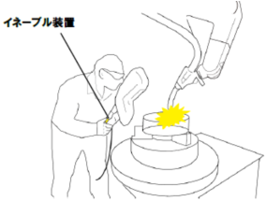
4 ISO/TS 15066:2016(TS B 0033: 2017) の要求事項 (3)アプリケーションへの要求事項
イ ハンドガイド
⑤ ハンドガイドから非協働運転への移行するとき、ロボットシステムが非協働運転を開始する前に、全ての人が協働作業空間から退出していることを保証。
このアプリケーションでは、オペレータはロボット
システムへ動作命令を伝達するために手動
操作装置を使用する。オペレータが協働作
業空間へ進入することが許可され、ハンド
ガイドを用いたタスクを行う前に、ロボットは
安全適合監視停止を遂行する。タスクは、
ロボットエンドエフェクタ、又はその近くにある
ガイド装置を手動で作動することによって実
行できる（図5-8参照）。
図5-8 ハンドガイド
Notes:
＜意図・ポイント＞
ISO/TS 15066の要求事項、(3)アプリケーションへの要求事項について解説する。
＜補足事項・背景＞
手動操作装置とは、3ポジションスイッチを含むイネーブル装置である。
＜出典・参考文献等＞
ISO/TS 15066
図はマニュアルと同じ(ISO/TS 15066より)

Slide 134
4 ISO/TS 15066:2016(TS B 0033: 2017) の要求事項 (3)アプリケーションへの要求事項
ウ 速度と間隔の監視
① 本アプリケーションで使用する産業用協働ロボットは、ISO 10218-1で規定の安全適合監視速度機能と安全適合監視停止機能を備える。
② オペレータの安全がロボットの動作範囲の制限に依存する場合、使用する産業用協働ロボットは、ISO 10218-1で規定の安全適合ソフト軸、及び安全適合空間制限の機能を有することが必要で、それを用いてロボットの動作範囲を制限する。
安全適合ソフト軸：
規定された十分な安全適合性能をもつソフトウェア又はファームウェアを基にしたシステムによって、ロボットの動作範囲に設置された制限。
安全適合空間制限：
安全適合ソフト軸によって設定・制限された空間。包含する区域、又は除外区域となる幾何学的形状を定義し、定義された空間内でロボット動作を制限する、又はロボットが定義された空間内へ進入することを防ぐことができる。
Notes:
＜意図・ポイント＞
ISO/TS 15066の要求事項、(3)アプリケーションへの要求事項について解説する。
＜補足事項・背景＞
速度と間隔の監視について述べる。
安全適合監視速度機能(SLS)と安全適合監視停止機能(SOS)を備える。
用語の定義は、マニュアルの注記にある。
＜出典・参考文献等＞
ISO/TS 15066, ISO 10218-1

Slide 135
4 ISO/TS 15066:2016(TS B 0033: 2017) の要求事項 (3)アプリケーションへの要求事項
ウ 速度と間隔の監視
③ このアプリケーションでは、ロボットシステム及びオペレータは、同時に協働作業空間内で作業してもよいが、オペレータとロボット間の保護分離距離を常に維持しなければならない。ロボット動作中に、ロボットシステムは、決して保護分離距離以上にオペレータに近づかない。
保護分離距離：
協働作業空間内において、ロボットシステムのあらゆる移動危険部と人間との間で、最短の許容可能な距離。
④ 速度と分離監視は、協働作業空間内の全ての人間に適用し、監視人数が制限され、その最大値を超える場合、保護停止が始動する。監視できる最大人数が使用上の情報に記載される。
Notes:
＜意図・ポイント＞
ISO/TS 15066の要求事項、(3)アプリケーションへの要求事項について解説する。
＜補足事項・背景＞
速度と間隔の監視について述べる。
用語の定義は、マニュアルの注記にある。
④の監視人数の扱いも注意すること。
＜出典・参考文献等＞
ISO/TS 15066

Slide 136
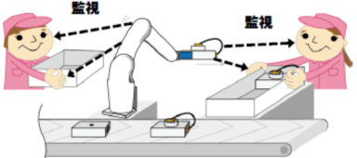
4 ISO/TS 15066:2016(TS B 0033: 2017) の要求事項 (3)アプリケーションへの要求事項
ウ 速度と間隔の監視
分離距離（具体的には、ロボットの各部、エンドエフェクタ、ワーク、ロボットに取付けられた配線などの様々な機器やその取付具と人との間の距離）が、保護分離距離よりも低い値まで低減したとき、ロボットシステムは停止する。
オペレータがロボットシステムから離れると、ロボットシステムは保護分離距離を最低限維持しながら自動的に動作を再開できる。ロボットシステムが減速すると、保護分離距離はそれに見合って減少する（図5-9参照）。
図5-9 速度と分離の監視
Notes:
＜意図・ポイント＞
ISO/TS 15066の要求事項、(3)アプリケーションへの要求事項について解説する。
＜補足事項・背景＞
速度と間隔の監視について述べる。
図を用いて、分離距離、保護分離距離を説明するとよい。
＜出典・参考文献等＞
ISO/TS 15066
図はマニュアルと同じ

Slide 137
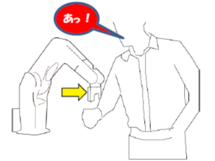
4 ISO/TS 15066:2016(TS B 0033: 2017) の要求事項 (3)アプリケーションへの要求事項
エ 動力と力の制限
このアプリケーションでは、ロボットシステム（ワークピースを含む）とオペレータ間の物理的接触は、意図的、又は非意図的の両面から生じうる。そのため、特別に設計されたロボットシステムが必要になる。
リスク低減は、本質的安全手段又は、安全関連制御システムを通じてロボットシステムに関連するハザードをリスクアセスメントで決定した限界値(しきい値)以下に保つことで達成される。
痛みまたはAIS 1未満の極めて軽微な怪我を生じる
図5-10 動力と力の制限
Notes:
＜意図・ポイント＞
ISO/TS 15066の要求事項、(3)アプリケーションへの要求事項について解説する。
＜補足事項・背景＞
動力と力の制限について述べる。
協働作業ロボットは基本的に低出力・低速度で、本質安全的であるはず。
AIS（Abbreviated Injury Scale）：AISは外傷の種類と解剖学的重症度をコードで表し、重症度を6段階で評価する。
＜出典・参考文献等＞
ISO/TS 15066
図はマニュアルと同じ

Slide 138
4 ISO/TS 15066:2016(TS B 0033: 2017) の要求事項 (3)アプリケーションへの要求事項
エ 動力と力の制限
(ア)使用する産業用協働ロボット
本アプリケーションで使用できる産業用協働ロボットは、リスクアセスメントに基づき、準静的接触及び過渡的接触に対する適切な限界値を超えないことによって、オペレータに対して適切にリスクを低減するように設計される。附属書Aが、どのように限界値が決定されうるかを提供する。
従って、ロボットはISO 10218-1、及びISO/TS 15066とその附属書Aに示される閾値以下であることが重要である。
さらに産業用ロボットメーカが保証した動力と力の制御の内容を精査し、導入するロボットシステムの使用条件を保証しているかの検証が必要になる。
システムでの使用条件の保証が産業用ロボットメーカから得られない場合は、システムインテグレータ、及び／又はユーザは、附属書Aへの適合評価を自ら実施する必要がある。
Notes:
＜意図・ポイント＞
ISO/TS 15066の要求事項、(3)アプリケーションへの要求事項について解説する。
＜補足事項・背景＞
動力と力の制限について述べる。
使用する協働ロボットについて、これまでの要求に加えてISO/TS 15066付属書Aの要求を解説する。
必要な情報はロボットメーカから入手する。
＜出典・参考文献等＞
ISO/TS 15066, ISO 10218-1

Slide 139
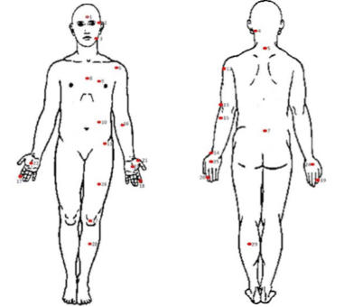
4 ISO/TS 15066:2016(TS B 0033: 2017) の要求事項 (3)アプリケーションへの要求事項
エ 動力と力の制限
(イ)ISO/TS 15066附属書A
産業用協働ロボットのあらゆる部分、ロボットに取り付けられたあらゆる附属品、エンドエフェクタ、ワークなどのロボットの可動によって人に接触する可能性のある全てのポイントと、そのポイントが接触する可能性のある人体のあらゆる部分に対して、ISO/TS 15066の表A.2で示された「生物力学的限界」以下でなければならない。
この表A.2とこれに関する図表をまとめたものを表5-4と図5-11に示す。
図5-11 表5-4に示す人体部位
Notes:
＜意図・ポイント＞
ISO/TS 15066の要求事項、(3)アプリケーションへの要求事項について解説する。
＜補足事項・背景＞
動力と力の制限について、付属書Aの内容を述べる。
付属書Aには、身体部位ごとの生物力学的限界とが示されており、ロボットとの接触はその値以下になることを求めている。
＜出典・参考文献等＞
ISO/TS 15066
図はマニュアルと同じ(ISO/TS 15066より)

Slide 140
4 ISO/TS 15066:2016(TS B 0033: 2017) の要求事項 (3)アプリケーションへの要求事項
エ 動力と力の制限
(イ)ISO/TS 15066附属書A
表5-4に示す閾値は、1.4×1.4㎜の正方形で四辺の全てで半径2㎜の丸みをもつ接触試験子を使用したときに与えられるもので、実際の協働ロボットシステムでは、実際の接触状況に合わせた評価が必要になる。表5-4中の頭部／額／顔への接触は許されない。
また計測に用いる計測器は、国際試験所認定協力機構（ILAC）が認定し、かつ認定保証期間内のものを使用する必要がある。
表5-4 生体力学的限界値
身体領域 | 特定身体領域 |  | 準静的接触 |  | 過渡的接触
 |  |  | 最大容認圧力^{pans}/cm² | 最大容認力^{b}F_{S}N | 最大容認圧力の乗数^{c}P_{T} | 最大容認力の乗数^{c}F_{T}
頭蓋骨及び額 ^{d} | 1 | 額の中央 | 130 | 130 | NA | NA
 | 2 | こめかみ | 110 |  | NA
顔 ^{d} | 3 | そしゃく筋 | 110 | 65 | NA | NA
Notes:
＜意図・ポイント＞
ISO/TS 15066の要求事項、(3)アプリケーションへの要求事項について解説する。
＜補足事項・背景＞
動力と力の制限について、付属書Aの内容を述べる。
表5-4は大きいので、先頭のみ掲載する。頭部、頭、顔への接触は許されない。
ILAC(International Laboratory Accreditation Cooperation 国際試験所認定協力機構)
＜出典・参考文献等＞
ISO/TS 15066
表はマニュアルと同じものから部分抜粋(ISO/TS 15066より)

Slide 141
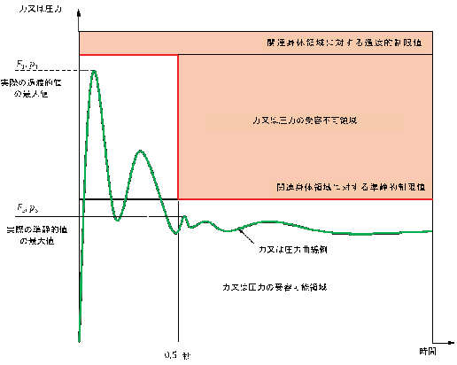
4 ISO/TS 15066:2016(TS B 0033: 2017) の要求事項 (3)アプリケーションへの要求事項
エ 動力と力の制限
(イ)ISO/TS 15066附属書A
ロボットのある部分が身体のある部分に接触すると、力と圧力は、図5-12で示すように時間的変動する。
従って、静的制限値と過渡的制限値の両面において、閾値を超えないことを保証する必要がある。
図5-12 力／圧力の時間的経緯
Notes:
＜意図・ポイント＞
ISO/TS 15066の要求事項、(3)アプリケーションへの要求事項について解説する。
＜補足事項・背景＞
動力と力の制限について、付属書Aの内容を述べる。
図5-12はロボットと人体が接触したときの圧力の時間経過を示している。
オレンジの個所に入ってはならない。
＜出典・参考文献等＞
ISO/TS 15066
図はマニュアルと同じ(ISO/TS 15066より)

Slide 142
4 ISO/TS 15066:2016(TS B 0033: 2017) の要求事項 (3)アプリケーションへの要求事項
エ 動力と力の制限
(イ)ISO/TS 15066附属書A
ロボットが身体に接触すると、人体はロボットの動きに押されて一体となって移動する。即ち、過渡的接触時、ロボットから人に接触面を通じて達成されるエネルギーが、人体に痛み・ダメージ・怪我を生じさせる。従って、衝突時の伝達エネルギーが許容値を超えないことが必要である。この伝達エネルギーは、人体各部の柔らかさの違いにより変化する。伝達エネルギー許容値例を表5-5に示す。
表5-5 伝達エネルギー許容値の例
身体領域 | 伝達エネルギーE（J） | 身体領域 | 伝達エネルギーE（J）
頭部／額 | 0.23 | 骨盤 | 2.6
顔 | 0.11 | 上腕／肘関節 | 1.5
首 | 0.84 | 下腕／手首関節 | 1.3
背中／肩 | 2.5 | 手／指 | 0.49
胸 | 1.6 | 大腿／膝 | 1.9
腹 | 2.4 | 下腿 | 0.52
Notes:
＜意図・ポイント＞
ISO/TS 15066の要求事項、(3)アプリケーションへの要求事項について解説する。
＜補足事項・背景＞
動力と力の制限について、付属書Aの内容を述べる。
表5-5は、ロボットと人が接触したときの、身体部位ごとの伝達エネルギーである。部位が柔らかい個所ほど小さくなる。
＜出典・参考文献等＞
ISO/TS 15066
表はマニュアルと同じ(ISO/TS 15066より)

Slide 143
4 ISO/TS 15066:2016(TS B 0033: 2017) の要求事項 (3)アプリケーションへの要求事項
エ 動力と力の制限
(イ)ISO/TS 15066附属書A
表5-6に面積1cm2当たりの最大圧力値に基づくロボット有効質量の作用としての過渡的接触速度制限値の例を示す。
表5-6 過渡的接触速度制限値の例（mm/s）
有効質量 （kg） 身体領域 | 1 | 2 | 5 | 10 | 15 | 20
手／指 | 2 400 | 2 200 | 2 000 | 2 000 | 2 000 | 1 900
前腕 | 2 200 | 1 800 | 1 500 | 1 400 | 1 400 | 1 300
上腕 | 2 400 | 1 900 | 1 500 | 1 400 | 1 300 | 1 300
腹 | 2 900 | 2 100 | 1 400 | 1 000 | 870 | 780
骨盤 | 2 700 | 1 900 | 1 300 | 930 | 800 | 720
大腿 | 2 000 | 1 400 | 920 | 670 | 560 | 500
下腿 | 1 700 | 1 200 | 800 | 580 | 490 | 440
肩 | 1 700 | 1 200 | 790 | 590 | 500 | 450
胸 | 1 500 | 1 100 | 700 | 520 | 440 | 400
Notes:
＜意図・ポイント＞
ISO/TS 15066の要求事項、(3)アプリケーションへの要求事項について解説する。
＜補足事項・背景＞
動力と力の制限について、付属書Aの内容を述べる。
表5-6は、過渡的なロボットと人の接触速度の制限値である。重いものが速くぶつかってはならない。
＜出典・参考文献等＞
ISO/TS 15066
表はマニュアルと同じ(ISO/TS 15066より)

Slide 144
5 ISO 13849-1:2006 (JIS B 9705-1: 2011)の要求事項
(1)概要
ISO 10218-1/-2は、直接、間接的に随所でISO 13849-1:2006の参照・適合を要求している。そこでISO 13849-1:2006の概要を説明する。
ISO 10218-2:2011は、参照規格をISO 13849-1とせず、ISO 13849-1:2006としている。これはISO 10218-2:2011の発行後にISO 13849-1が改定された結果、ISO 13849-1の改定要求事項がISO 10218-2:2011の要求事項と整合性が取れなくなるなどの不都合な箇所が発生することを防止するためである。
なお、ISO 10218-1:2006は既に失効し、現有効規格は2015年に発行されたISO 13849-1:2015になっている。しかし、ISO 10218-1/-2が参照する内容においては、ほぼ影響を受けていない。
Notes:
＜意図・ポイント＞
5節、ISO 13849-1の要求事項、(1)概要について解説する。
＜補足事項・背景＞
ISO 13849-1とISO 10218-1/2の参照関係について説明している。
いずれにせよ、最新のISO 13849-1を参照すること。
＜出典・参考文献等＞
ISO 13849-1

Slide 145
5 ISO 13849-1:2006 (JIS B 9705-1: 2011)の要求事項
(2)適用範囲
ソフトウェアの設計を含み、制御システムの安全関連部（SRP/CS）*1の設計及び統合のための原則に関する安全要求事項及び指針、及び安全機能を実行するために要求されるパフォーマンスレベルを含む特性を規定している。
【注記】
*1：SRP/CS＝Safety-Related Parts of a Control Systemは、ISO 13849-1:2006の3.1.1で以下のように定義。
安全関連入力信号に応答し、安全関連出力信号を生成する制御システムの部分。なお、この定義は、現有効規格ISO 13849-1:2015でも同じである。
Notes:
＜意図・ポイント＞
ISO 13849-1の要求事項、(2)適用範囲について解説する。
＜補足事項・背景＞
SRP/CSは、安全関連制御システムのことである。本書では、特にパフォーマンスレベルについて解説する。
＜出典・参考文献等＞
ISO 13849-1

Slide 146
5 ISO 13849-1:2006 (JIS B 9705-1: 2011)の要求事項
(3)パフォーマンスレベル
SRP/CSは、要求のリスク低減を達成する安全機能をPLとして提供する。設計の本質的な安全部分として、又は安全防護物若しくは保護装置の制御部分として安全機能を提供する際、SRP/CSの設計はリスク低減の方法論の一部である（表5-7参照）。
このパフォーマンスレベルPLとIEC 62061で規定の安全インテグリティSIL間の関係を表5-8に示す。
表5-7 パフォーマンスレベル（PL）
PL | 単位時間当たりの危険側故障発生の平均確率（PFHd）［1/h］
a | 10⁻⁵≦PFHd＜10⁻⁴
b | 3×10⁻⁶≦PFHd＜10⁻⁵
c | 10⁻⁶≦PFHd＜3×10⁻⁶
d | 10⁻⁷≦PFHd＜10⁻⁶
e | 10⁻⁸≦PFHd＜10⁻⁷
表5-8 PLとSILの関係
PL | SIL
a | -
b | 1
c | 1
d | 2
e | 3
Notes:
＜意図・ポイント＞
ISO 13849-1の要求事項、(3)パフォーマンスレベルについて解説する。
＜補足事項・背景＞
PLはaからeまでで、eが一番厳しい。
IEC62061 SILとの対応、機械安全にSIL4はない。
＜出典・参考文献等＞
ISO 13849-1, IEC 62061
表はマニュアルと同じ(ISO 13849-1より)

Slide 147
5 ISO 13849-1:2006 (JIS B 9705-1: 2011)の要求事項
(4)カテゴリ
達成したPLの査定を容易にするために、指定の設計基準及び障害条件下での指定の挙動に従った構造分類「カテゴリ」に振り分ける。
ア カテゴリB
制御システムの安全関連部は、最小限、関連規格に従い、かつ、次の事項に対して抵抗性をもてるように特定の用途のための基本安全原則を用いて、設計、製造、選択、組立及び結合されなければならない（図5-13参照）。
- 予想される操作のストレス、例えば、遮断容量及び頻度に関する信頼性
- 加工材料の影響、例えば、洗浄機の洗剤
- 他の関連する外部影響、例えば、機械的振動、電磁干渉、動力供給の中断又は妨害
Notes:
＜意図・ポイント＞
ISO 13849-1の要求事項、(4)カテゴリについて解説する。
＜補足事項・背景＞
カテゴリBの達成方法について説明する。
基本安全原則を用いるくらいで、アーキテクチャ的に特記することはない。
＜出典・参考文献等＞
ISO 13849-1

Slide 148

5 ISO 13849-1:2006 (JIS B 9705-1: 2011)の要求事項
(4)カテゴリ
ア カテゴリB
カテゴリBのシステム内では診断範囲がなく（DCavg＝0%）、かつ、各チャネルのMTTFdは、“低”～“中”までとなる。
i_{m} 相互接続手段
I 入力機器（例えばセンサー）
L 論理
O 出力機器（例えば接触器）
図5-13 カテゴリBのアーキテクチャ
Notes:
＜意図・ポイント＞
ISO 13849-1の要求事項、(4)カテゴリについて解説する。
＜補足事項・背景＞
カテゴリBの達成方法について説明する。
基本安全原則を用いるくらいで、アーキテクチャ的に特記することはない。
＜出典・参考文献等＞
ISO 13849-1
図はマニュアルと同じ(ISO 13849-1より)

Slide 149
5 ISO 13849-1:2006 (JIS B 9705-1: 2011)の要求事項
(4)カテゴリ イ カテゴリ１
カテゴリBの要求事項に追加して次を適用する（図5-14参照）。
カテゴリ1のSRP/CSは、“十分吟味された”コンポーネント及び“十分吟味された”安全原則を用いて設計及び製作しなければならない（ISO 13849-2参照）。
安全関連への適用のために“十分吟味された”コンポーネントは、次のいずれかのコンポーネントである。
a) 類似のアプリケーションにおいて好結果で過去に広く使用された。
b) 安全関連へのアプリケーションに対して適切性及び信頼性を論証するための原則を用いて製作され、かつ、検証された。
i_{m} 相互接続手段
I 入力機器（例えばセンサー）
L 論理
O 出力機器（例えば接触器）
図5-14 カテゴリ1のアーキテクチャ
Notes:
＜意図・ポイント＞
ISO 13849-1の要求事項、(4)カテゴリについて解説する。
＜補足事項・背景＞
カテゴリ1の達成方法について説明する。
“十分吟味された”コンポーネント及び“十分吟味された”安全原則を用いて設計及び製作しなければならない。
＜出典・参考文献等＞
ISO 13849-1, ISO 13849-2
図はマニュアルと同じ(ISO 13849-1より)

Slide 150
5 ISO 13849-1:2006 (JIS B 9705-1: 2011)の要求事項
(4)カテゴリ ウ カテゴリ２
カテゴリB及び十分吟味された安全原則に従うことに追加して、次を適用する。
その機能を機械制御システムによって、適切な間隔でチェックするように設計する。安全機能のチェックは、次で遂行する。
- 機械の起動時、及び
- 危険状態の始まる前、例えば、新たなサイクルの起動、他の動きの起動、及び／又はリスクアセスメント及び運転の種類によって必要とする場合で、運転中、定期的に。
このチェックの始動は、自動的である場合がある。安全機能の全てのチェックは、次のいずれか。
- 障害が検出されない場合には、運転を許可する。又は
- 障害が検出された場合には、適切な制御動作を始動するために出力信号を発生する。
Notes:
＜意図・ポイント＞
ISO 13849-1の要求事項、(4)カテゴリについて解説する。
＜補足事項・背景＞
カテゴリ2の達成方法について説明する。
カテゴリB及び十分吟味された安全原則に従うことに追加して、その機能を機械制御システムによって、適切な間隔でチェックするように設計する。
安全機能のチェックは、機械の起動時、及び危険状態の始まる前に実施する。
＜出典・参考文献等＞
ISO 13849-1

Slide 151
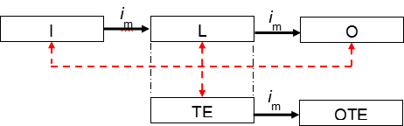
5 ISO 13849-1:2006 (JIS B 9705-1: 2011)の要求事項
(4)カテゴリ ウ カテゴリ２
i_{m} 相互接続手段
m 監視
I 入力機器（例えばセンサー）
L 論理
O 出力装置機器（例えば接触器）
TE 試験装置
OTE TEの出力
図5-15 カテゴリ2のアーキテクチャ
Notes:
＜意図・ポイント＞
ISO 13849-1の要求事項、(4)カテゴリについて解説する。
＜補足事項・背景＞
カテゴリ2の達成方法について説明する。
カテゴリ1のILOに加えて、試験装置TE/OTEをにより試験を行う。
＜出典・参考文献等＞
ISO 13849-1
図はマニュアルと同じ(ISO 13849-1より)

Slide 152
5 ISO 13849-1:2006 (JIS B 9705-1: 2011)の要求事項
(4)カテゴリ エ カテゴリ３
カテゴリBに準じた同様の要求事項と十分吟味された安全原則に従うことに加えて、次を適用する。
カテゴリ3のSRP/CSは、そのいずれの部分に単一障害が生じても、それが安全機能の喪失につながらないように設計する。
合理的に実施可能な場合はいつでも、単一障害は、安全機能の次の動作要求時、又はそれ以前に検出される。
障害検出を含む全SRP/CSの診断範囲（DCavg）は、“低”又は“中”。
冗長チャネルの各々のMTTFdは、PLrによって、“低”～“高”まで。CCFに対する方策を適用。
Notes:
＜意図・ポイント＞
ISO 13849-1の要求事項、(4)カテゴリについて解説する。
＜補足事項・背景＞
カテゴリ3の達成方法について説明する。
カテゴリ3のSRP/CSは、そのいずれの部分に単一障害が生じても、それが安全機能の喪失につながらないように設計する。
すなわち、冗長化が必要となる。
＜出典・参考文献等＞
ISO 13849-1

Slide 153
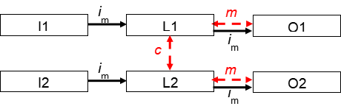
5 ISO 13849-1:2006 (JIS B 9705-1: 2011)の要求事項
(4)カテゴリ エ カテゴリ３
監視の破線は、合理的に実行可能な障害検出を示す
i_{m} 相互接続手段
m 監視
c 相互監視
I1 I2 入力機器（例えばセンサー）
L1 L2 論理
O1 O2 出力機器（例えば主接触器）
図5-16 カテゴリ3のアーキテクチャ
Notes:
＜意図・ポイント＞
ISO 13849-1の要求事項、(4)カテゴリについて解説する。
＜補足事項・背景＞
カテゴリ3の達成方法について説明する。
カテゴリ3のは、基本的に冗長化構成となる。通常、二重化構成が多い。
＜出典・参考文献等＞
ISO 13849-1
図はマニュアルと同じ(ISO 13849-1より)

Slide 154
5 ISO 13849-1:2006 (JIS B 9705-1: 2011)の要求事項
(4)カテゴリ オ カテゴリ4
カテゴリB及び十分吟味された安全原則に従うことに加えて次を適用する。
カテゴリ4のSRP/CSは、次のように設計する。
- 安全関連部のいずれにおいても単一障害は、安全機能の喪失につながらない。
かつ、
- その単一障害は、安全機能の次の動作要求時、又はそれ以前であって、例えば、直ちに、始動時、又は機械の運転サイクルの終了時に検出される。
カテゴリ4の監視はカテゴリ3より診断範囲が高く、かつ各チャンネルのMTTFdは「高」。
Notes:
＜意図・ポイント＞
ISO 13849-1の要求事項、(4)カテゴリについて解説する。
＜補足事項・背景＞
カテゴリ4の達成方法について説明する。
カテゴリ4は、カテゴリ3に加えて、単一障害の検出、すなわち診断機能が要求されている。
MTTFdも高である。
＜出典・参考文献等＞
ISO 13849-1

Slide 155
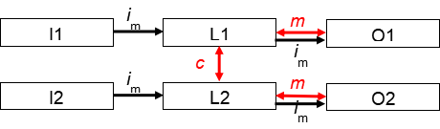
5 ISO 13849-1:2006 (JIS B 9705-1: 2011)の要求事項
(4)カテゴリ オ カテゴリ4
監視の実線は、カテゴリ3より高い診断範囲を示す
i_{m} 相互接続手段
m 監視
c 相互監視
I1 I2 入力機器（例えばセンサー）
L1 L2 論理
O1 O2 出力機器（例えば主接触器）
図5-17 カテゴリ4のアーキテクチャ
Notes:
＜意図・ポイント＞
ISO 13849-1の要求事項、(4)カテゴリについて解説する。
＜補足事項・背景＞
カテゴリ4の達成方法について説明する。
カテゴリ4は、カテゴリ3の二重化アーキテクチャとほぼ同じ。診断機能が強化されている。
＜出典・参考文献等＞
ISO 13849-1
図はマニュアルと同じ(ISO 13849-1より)

Slide 156
5 ISO 13849-1:2006 (JIS B 9705-1: 2011)の要求事項
(5)平均危険側故障時間（MTTFd）
各チャネルのMTTFd値は、3通りのレベルで示される（表5-9参照）。
また、各チャネル（例えば、単一チャネル、冗長システムの各チャネル）を個別に考慮。MTTFdでは、100年の最大値を考慮。
(6)診断範囲(DC)
DC値は、表5-10に示す4通りのレベルで示される。DCの見積りは、ISO 13849-1:2006の付属書Eを参照する。
表5-9 平均危険側故障時間（MTTFd）
各チャンネルの指定表示 | 各チャンネルの範囲
低 | 3年≦MTTFd＜10 年
中 | 10年≦MTTFd＜30 年
高 | 30年≦MTTFd＜100 年
表5-10 診断範囲
DCの指定表示 | DCの範囲
なし | DC＜60 %
低 | 60 %≦DC＜90 %
中 | 90 %≦DC＜99 %
高 | 99 %≦DC
Notes:
＜意図・ポイント＞
ISO 13849-1の要求事項、(5)平均危険側故障時間(MTTFd)、(6)診断範囲(DC)について解説する。
＜補足事項・背景＞
MTTFdは、表5-9の低中高の3段階。
DCは4段階。詳細は、ISO 13849-1付属書を参照。
＜出典・参考文献等＞
ISO 13849-1
表はマニュアルと同じ(ISO 13849-1より)

Slide 157
5 ISO 13849-1:2006 (JIS B 9705-1: 2011)の要求事項
(7)PLの算出
カテゴリとPL、DC、MTTFdとの関係は図5-18で示される。
図5-18 カテゴリとPL、DC、MTTFdの関係
Notes:
＜意図・ポイント＞
ISO 13849-1の要求事項、(7)PLの算出について解説する。
＜補足事項・背景＞
カテゴリ、DC、MTTFdでPLは決まる。
注意が必要なのはカテゴリ3。MTTFdが小さいとPLdどころかPLbしか達成できない。
MTTFd低減のためには診断率をあげることが重要である。
＜出典・参考文献等＞
ISO 13849-1
図はマニュアルと同じ(ISO 13849-1より)

Slide 158
6 ６IEC 62061:2005（JIS B 9961: 2008）の要求事項
(1)概要
ISO 10218-1/-2 は、ISO 13849-1:2006と同様に、直接、間接的に随所でIEC 62061:2005を参照している。
IEC 62061:2005は、IEC 61508（JIS C 0508）シリーズをもとに、機械の安全関連システム(本規格では、以降SRECS (safety-related electrical control system)という。)の設計、統合及び妥当性確認のための要求事項及び推奨事項を規定している。
IEC 62061:2005は、作動中には手で持ち運べない機械(協調して稼動する機械群を含む。)に、安全機能を単独又は組み合わせて実行する制御システムに適用する。
Notes:
＜意図・ポイント＞
IEC 62061の要求事項、(1)概要について解説する。
＜補足事項・背景＞
カテゴリ、DC、MTTFdでPLは決まる。
ISO 13849-1がSRP/CSと故障していたことに対して、IEC 62061ではSRECSと呼んでいる。
＜出典・参考文献等＞
IEC 62061

Slide 159
6 ６IEC 62061:2005（JIS B 9961: 2008）の要求事項
(2)安全度水準（SIL）
SRECSは、PFHD（Probability of dangerous failure per hour＝1時間の間に危険側故障を起こす平均確率）によって分類される。安全度水準の詳細は、テキストの付録を参照。IEC 62061:2005は、表5-11に示すように、IEC 61508シリーズで規定のSIL4まで規定していない。
表5-11 安全度水準を定義するPFH_{D}
安全度水準 | PFH_{D}
SIL 3 | 10⁻⁸ ≦ PFHD < 10⁻⁷
SIL 2 | 10⁻⁷ ≦ PFHD < 10⁻⁶
SIL 1 | 10⁻⁶ ≦ PFHD < 10⁻⁵
Notes:
＜意図・ポイント＞
IEC 62061の要求事項、(2)安全度水準SILについて解説する。
＜補足事項・背景＞
ISO 13849-1のMTTFdに対してIEC 62061はPFHDを使う。PFHDはMTTFdの逆数に相当する。
機械安全では、複数多数が死傷する事故は想定しないので、SIL4を規定していない。
＜出典・参考文献等＞
IEC 62061, IEC 61508
表はマニュアルと同じ(IEC 62061より)

Slide 160
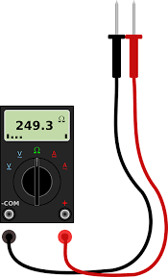
6 ６IEC 62061:2005（JIS B 9961: 2008）の要求事項
(3)フォールトトレランス
フォールトトレランス（Fault Tolerance）は、安全関連電気制御システム、サブシステム、又はサブシステム要素が、フォールト又は故障が存在する状況で要求機能の実行を継続できる能力を示す。ISO 10218-1/-2は、原則、1を要求している。
(4)プルーフテスト間隔
プルーフテスト間隔は、診断によって検出できない危険側フォールトを見つけるために行うテストの間隔を示す。ISO 10218-1/-2は、ロボット及びロボットシステムが長期間使用されることを考慮して、20年以上としている。
Notes:
＜意図・ポイント＞
IEC 62061の要求事項、(3)フォールトトレランス、(4)プルーフテスト間隔について解説する。
＜補足事項・背景＞
フォールトトレランス、原則的に1、すなわち単一故障が一つあっても安全機能が喪失しないこと。
プルーフテスト間隔は、診断で見逃した危険側故障の蓄積を見つけるためのテストの間隔である。
ISO 10218-1/-2は20年以上を要求しているが、電解コンデンサは10年程度の寿命なので、現実は10年程度で交換する部品がある。
＜出典・参考文献等＞
IEC 62061, ISO 10218-1, ISO 10218-2
イラストはフリー素材

Slide 161
7 ロボットシステムの設計手順
(1) 概要
先ずアプリケーションの要求仕様やシステムの設置条件を確認し、要求仕様や設置条件に合致するようにロボットシステムの構想設計を行う。
次に、3章のリスクアセスメントの手順に従って、構想設計したロボットシステムに関する危険源、危険状態、危険事象を洗い出し、それぞれのリスクを見積もる。
→3ステップメソッドにより許容できるリスク以下となるようなリスク低減方策。
詳細設計においては、リスクに応じた適切な低減方策により許容できるリスク以下とする（「機能安全活用テキスト」参照）。
リスク低減方策として制御による方策を安全関連システムに適用する場合、第4章の手順に従って安全関連システムの要求安全度水準を求め、これに適合するように制御システムの設計を行う。
特に、産業用ロボットのシステム化により他の周辺機械や装置との連動を実現する場合、制御システムによる安全確保が必要となる。
また、作業者がロボットと動作空間を共有する協働作業ロボットシステムを構築する場合、エンドエフェクタや周辺装置を含め本質的に危害のおそれがないシステムである場合を除き、安全制御によるリスク低減が不可欠となる。
Notes:
＜意図・ポイント＞
ロボットシステムの設計手順、(1)概要について解説する。
＜補足事項・背景＞
構想設計を行い、リスアセスメント、3ステップメソッドによりリスク低減して許容リスク以下に抑える。
＜出典・参考文献等＞
なし

Slide 162
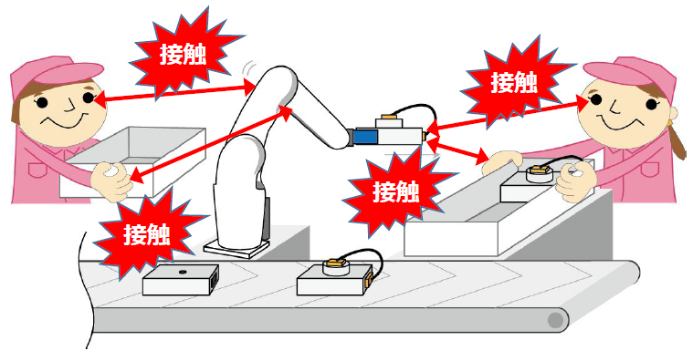
7 ロボットシステムの設計手順
(2)構想設計
構想設計においては、要求仕様や設置環境に合致するようにロボットシステムを大まかな設計を行う。
まず、作業者、エンドエフェクタを含めたロボット、及び周辺装置の役割を明確にし、レイアウトも考慮しロボットに要求される基本重量、速度、位置決め精度等を考慮してロボットの選定を行う。協働作業ロボットシステムは、作業者とロボットが作業空間を共有するため、両者間で接触のリスクがある。ロボットの選定では、この協働作業ロボット特有のリスクについても考慮する。
構想設計の段階においては、システムのリ
スクアセスメントを実施するに当たり、必要
となる最低限の仕様・構造等を決定する。
システムのレイアウトに関しては、本章３ソ
「システムのレイアウト」を参照のこと。
図5-19 協働作業ロボット特有のリスク
Notes:
＜意図・ポイント＞
ロボットシステムの設計手順、(2)構想設計について解説する。
＜補足事項・背景＞
構想設計は、要求に合致するようにロボットシステムを大まかに設計することである。
協働作業ロボット特有のリスクにも考慮すること。
システムのレイアウトに関しては本章３ソ参照のこと。
＜出典・参考文献等＞
図は、著者(橋本)による。

Slide 163
7 ロボットシステムの設計手順
(3)基本設計
ロボットシステムの動作の制限について検討しなければならない。
動作の制限は、ロボットに組み込まれた手段（例えば、製造業者から提供される安全適合ソフト軸及び空間制限、又はハードストッパ）によって、外部制限装置の設置によって、又はその両方の組合せによって達成してもよい。制限手段は、ロボットがタスクを実行する空間を制限するために使用される。すなわち、制限される空間は制限装置を用いることによって最大空間より小さくなる。
制限装置は、機械的制限装置及び非機械的制限装置の二つのカテゴリに分類される。
- 機械的制限装置は、設計上の制限を超えてロボットが動作することを物理的に制限する。
- 非機械的制限装置は、それ自体がロボット動作を制限しないが、ロボット制御システムを通じて停止を始動する。
従って、非機械的制限装置を使用する場合、インテグレータはロボットの制限空間を確立する際、ロボット停止距離を考慮することを求められる。
Notes:
＜意図・ポイント＞
ロボットシステムの設計手順、(3)基本設計について解説する。
＜補足事項・背景＞
基本設計では、ロボットシステムの動作の制限について検討しなければならない。
機械的制限装置は、設計上の制限を超えてロボットが動作することを物理的に制限する。
非機械的制限装置は、それ自体がロボット動作を制限しないが、ロボット制御システムを通じて停止を始動する。
このロボット停止距離を考慮すること。
＜出典・参考文献等＞
なし

Slide 164
7 ロボットシステムの設計手順
(3)基本設計
1)ロボット制御装置に接続された安全制御機器のいずれもが、ISO 10218-1の要求事項を満足する。
2)制限装置を正しく調整し、その状態が保護される。動作範囲の制限方法が設計上必要な場合、次のいずれかに適合する（本章２ソ参照）。
- 機械的ストッパを備えている場合は、ISO 10218-1の制限装置に対する要求事項を満足する。また、適用する場合は、ISO 10218-1の動的制限装置に対する要求事項を満足する。
- 代替の動作範囲制限方法が用意されている場合は、ISO 10218-1の軸制限に対する要求事項を満足するように設計・製作し、設置。
少なくとも、5.2.2の要求事項に適合。制限手段に関連した停止距離は、制限空間の全ての計画に含める。停止時間および停止距離に関する情報及び測定については、ISO 10218-1参照。
Notes:
＜意図・ポイント＞
ロボットシステムの設計手順、(3)基本設計について解説する。
＜補足事項・背景＞
安全制御機器、動作範囲の制限方法について、ISO 10218-1の要求事項に従う。
＜出典・参考文献等＞
ISO 10218-1

Slide 165
7 ロボットシステムの設計手順
(3)基本設計
3)安全適合ソフト軸及び空間制限を含めて非機械的制限装置を使用する場合（ISO 10218-1参照）、制限空間は実負荷を搭載したロボットをもとに決定。
4)ロボットに組み込まれた安全適合ソフト軸及び空間制限機能を、ロボット製造業者の指示に従って使用する場合、それらの手段によって確立したプログラムされた制限についての情報を、使用上の情報に含める。
5)周囲のガードを制限装置として設計する場合、リスクアセスメントの結果をガードの形状、強度及びゆがみの要求事項を決定するために使用する。
ロボットシステムに対して、適切な安全方策を実施する際、ロボットの安全機能以外に安全関連制御システムを構築する必要がある。例えば、図5-19のような安全コンポーネントを組み合わせて、制限区域の設定や非常停止/保護停止を実現する。
Notes:
＜意図・ポイント＞
ロボットシステムの設計手順、(3)基本設計について解説する。
＜補足事項・背景＞
安全適合ソフト軸及び空間制限について、ISO 10218-1の要求事項に従う。
安全適合ソフト軸及び空間制限について、使用上の情報に含める。
図5-19は次のスライド。
＜出典・参考文献等＞
ISO 10218-1

Slide 166
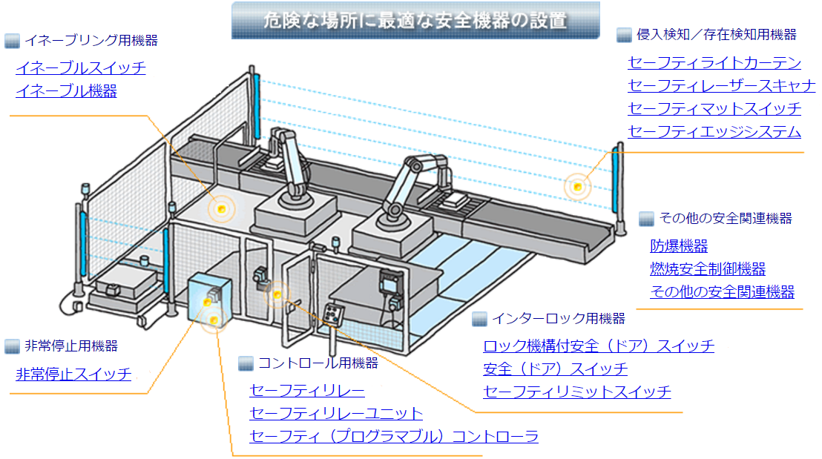
7 ロボットシステムの設計手順
(3)基本設計
図5-19 安全コンポーネントの種類
Notes:
＜意図・ポイント＞
ロボットシステムの設計手順、(3)基本設計について解説する。
＜補足事項・背景＞
ロボットシステムの外側に安全制御システムを構築する例である。
いくつかの種類の安全コンポーネントを使用する。これらの安全コンポーネントもSIL/PLに適合していなければならない。
＜出典・参考文献等＞
図はマニュアルと同じ(NECA安全ガイドブックより)

Slide 167
7 ロボットシステムの設計手順
(4)安全防護
ア 固定式ガード
1) 固定式ガードの全ての開口部は、人がガードに対して、上から、下から、横から又は隙間（開口部又はその周りの隙間）から危険に到達することを許さない。
2) ISO 13857は、ガードの底部と隣接する作業面との開口部の適切な寸法、及び全てのガードの開口部の適切な寸法の決定に用いる。
3) 最小安全距離については、ISO 13856、ISO 13857及びISO 14120を参照する。
4) ガードの高さは、隣接する歩行面から少なくとも1400mm。
イ 可動式ガード
1) 可動式ガードに関連するインターロック装置は、ISO 14119を満足する。
2) 可動式ガードは、閉位置でオペレータが危険なエリアに入るのを防ぐ。
3) 可動式ガードは、安全防護領域内でなく、横方向又は危険源から離れる方向に開く。
Notes:
＜意図・ポイント＞
ロボットシステムの設計手順、(4)安全防護について解説する。
＜補足事項・背景＞
固定式ガードは、ISO 13856、ISO 13857及びISO 14120を参照する。
可動式ガードは、ISO 14119を参照する。
＜出典・参考文献等＞
ISO 13856 , ISO 13857, ISO 14119, ISO 14120

Slide 168
7 ロボットシステムの設計手順
(4)安全防護
ウ インターロック付き可動式ガード
インターロック付き可動式ガードは上記イに加えて、以下に適合する。
1) インターロックは、オペレータがガードを通って危険源に接近する前に、全ての危険源を安全状態にするもの。
2) これを実現するには、可動式ガードは、ISO 13855に従って設置。
3) 閉じ状態になると起動を開始する可動式ガード（制御形ガード）は、ISO 14120を満足。
4) インターロック機能は、少なくとも第2章3コの要求事項を満足。
Notes:
＜意図・ポイント＞
ロボットシステムの設計手順、(4)安全防護について解説する。
＜補足事項・背景＞
インターロック付きが同式ガードは、ISO 13855 およびISO 14120に従う。
＜出典・参考文献等＞
ISO 13855 , ISO 14120

Slide 169
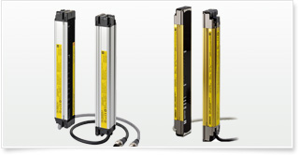
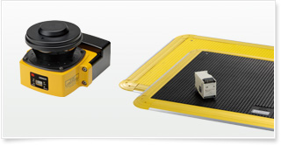
7 ロボットシステムの設計手順
(4)安全防護
エ 検知保護装置
1) 検知保護装置は、オペレータの身体のいずれかの部分が危険源に達する可能性が生じる以前に危険源が除去されるか、安全な状態となるために十分な距離を確保する。
2) オペレータが検知保護装置に検知されることを避けて危険源に到達できることがないように設計（上下、横、隙間）する。
3) 危険状態の間、検知保護装置が作動すれば、保護停止が始動する。
4) 安全防護された危険状態は、検知保護装置がリセットされるまで、危険な動作又は状況を発生させない。
5) リセット自体では危険な状態に戻らない。
Notes:
＜意図・ポイント＞
ロボットシステムの設計手順、(4)安全防護について解説する。
＜補足事項・背景＞
検知保護装置とは、ライトカーテンやレーザースキャナなどの人の存在を検知するセンサを用いた保護装置である、
＜出典・参考文献等＞
図は、マニュアル(2017年3月)の図5-9より(オムロンホームページより)

Slide 170
7 ロボットシステムの設計手順
(5)付加保護方策
非常停止と保護停止→5章３コ「停止機能」
ア イネーブル装置
1) ISO 10218-1に適合したイネーブル装置が、安全防護空間内の人それぞれに提供される。
2) それら複数のイネーブル装置は同じ機能性を持つ。
イ 動力遮断および蓄積エネルギー
1) 蓄積された危険なエネルギー（例えば、油空圧アキュムレータ、コンデンサ、バッテリ、バネ、カウンターバランス、フライホイール、重力）を制御及び／又は制御下で放出する手段を設ける。
2) 危険なエネルギー源が識別できるようにラベルを貼り付ける。
Notes:
＜意図・ポイント＞
ロボットシステムの設計手順、(5)付加保護方策について解説する。
＜補足事項・背景＞
非常停止と保護停止は３コを参照
イネーブル装置は、ISO 10218-1に従う。
動力遮断及び蓄積エネルギーは制御下で放出できる手段を設ける。
＜出典・参考文献等＞
ISO 10218-1

Slide 171
7 ロボットシステムの設計手順
(6)安全関連制御システムの詳細設計
ア アーキテクチャ構成
最初に検討するのは、リスクアセスメントのリスク低減方策を、入力/処理/診断/出力などのサブ機能に分割して、それらをロボットの安全関連機能及び/又はロボット外部の安全コンポーネントにどのように割り当てるかである。
ロボットの安全機能が豊富な場合、適切なセンサやスイッチ類の追加だけでリスク低減が達成できる。一方、リスク低減方策としての安全機能が多様で複雑である場合、あるいはロボットの安全機能が少ない場合、ロボット外部のリスク低減方策が増えるだろう。
Notes:
＜意図・ポイント＞
ロボットシステムの設計手順、(6)安全関連制御システムの詳細設計について解説する。
＜補足事項・背景＞
アーキテクチャ構成は、リスク低減方策をどの安全コンポーネントに割り当てるかである。
＜出典・参考文献等＞
なし

Slide 172
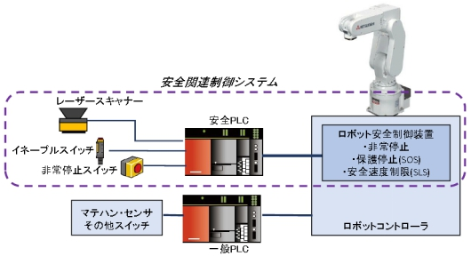
7 ロボットシステムの設計手順
(6)安全関連制御システムの詳細設計
ア アーキテクチャ構成
典型的な、協同作業ロボットの安全関連システムの構成例を図5-20に示す。保護停止や安全適合監視速度は、ロボット安全制御装置が担当するので、安全PLCはそれらの条件判定とモード指示、および非常停止要求を制御する。
図5-20 協働作業ロボットの安全関連制御システムの構成例
Notes:
＜意図・ポイント＞
ロボットシステムの設計手順、(6)安全関連制御システムの詳細設計について解説する。
＜補足事項・背景＞
協働作業ロボットのコントローラがロボット単体の安全機能を持っている。
外部の存在検知センサやイネーブルスイッチ等の入力と条件判断について、安全PLCが制御(判断)する。
＜出典・参考文献等＞
なし
図は、マニュアルと同じ(著者オリジナル)

Slide 173
7 ロボットシステムの設計手順
(6)安全関連制御システムの詳細設計
イ 安全コンポーネントの選定
安全関連制御システムの機能をサブ機能に分割し、最終的には安全コンポーネントに機能を割り付ける。そのとき、安全コンポーネントの安全性能(PL/SIL)に注目し、要求性能を達成できるような安全コンポーネントを選択しなければならない。安全性能を達成するために、多重化や診断が必要な場合があるので、製品仕様を考慮する。
例えば、ライトカーテンは自己診断能力によりタイプ2とタイプ4があるが、協働作業ロボットの安全性能要求PL=d/SIL2を満足できるのはタイプ4である。
ウ 安全関連ハードウェア
協働作業ロボットの安全関連システムの回路又は装置を、インテグレータ又はユーザが開発することは、ほとんどないと考える。理由は、安全関連システムのハードウェアをIEC 61508機能安全規格に従って開発するには、開発工数と期間を必要とするためである。本書では、安全関連ハードウェアの開発方法については言及しない。
Notes:
＜意図・ポイント＞
ロボットシステムの設計手順、(6)安全関連制御システムの詳細設計について解説する。
＜補足事項・背景＞
安全コンポーネントの選定では、適切なPL/SILのコンポーネントを選択する。
ロボットシステムにおいて、インテグレータが安全関連ハードウェアを開発することはほとんどない。
必要ならばIEC 61508の要求に基づく。
＜出典・参考文献等＞
なし

Slide 174
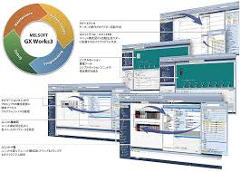
7 ロボットシステムの設計手順
(6)安全関連制御システムの詳細設計
エ 安全関連ソフトウェア
安全関連ソフトウェアとは、安全PLCが実行する安全制御プログラムのことである。
安全PLCの安全制御プログラムは、安全PLC供給者が提供する専用プログラミングツールまたはエンジニアリングツールにより作成する。
記述する言語は、PLCでよく使われる言語の、
ラダー(LD)またはファンクションブロック(FBD)で
あることが多い。
1）安全運転方案（安全要求仕様書）
安全制御によるリスク低減方策を検討すると、ロボットシステムの安全関連の運転操作に関する方案が列挙できる。これを、安全運転方案として安全要求仕様書にまとめる。妥当性確認では、実現した安全関連システムがこの要求を達成したかどうかを確認する。
Notes:
＜意図・ポイント＞
ロボットシステムの設計手順、(6)安全関連制御システムの詳細設計について解説する。
＜補足事項・背景＞
協働作業ロボットの安全関連ソフトウェアは、安全PLCが実行するソフトウェアである。
安全要求仕様書は、安全機能＝安全運転法案としての安全要求仕様である。
＜出典・参考文献等＞
図は、三菱電機ホームページより
http://www.mitsubishielectric.co.jp/fa/products/cnt/plceng/smerit/gx_works3/index.html

Slide 175
7 ロボットシステムの設計手順
(6)安全関連制御システムの詳細設計
エ 安全関連ソフトウェア
2) ソフトウェア仕様書
ソフトウェア仕様書は、安全要求仕様を実現するための具体的な実現仕様を設計する。入出力デバイスアドレス、変数/シンボル、処理(ロジック)などを明確にする。また、これらの設計が安全要求仕様書をすべての要求を満足しているかの検証を行う。この検証は、設計レビューとして実施される。
安全関連システムが簡単な場合、プログラミングツールにより安全制御プログラムを作成し、ツールが生成するドキュメントをソフトウェア仕様書としてもよい。この場合も設計レビューは必須である。
3) プログラム(コーディング)
プラグラムのバージョン管理は重要である。検証および妥当性確認が不十分な安全関連プログラムの出荷は、障害の要因となる。誰が何の権限で承認してリリースするか、安全PLC実機にダウンロードするかをルール化しておくことが必要である。
Notes:
＜意図・ポイント＞
ロボットシステムの設計手順、(6)安全関連制御システムの詳細設計について解説する。
＜補足事項・背景＞
安全関連ソフトウェアは、ソフトウェア仕様書を作成しなければならない。
ソフトウェア仕様書は試験仕様(検証)と対応付けられていることが望ましい。
プログラムは専用ルーツで行う。
＜出典・参考文献等＞
なし

Slide 176
7 ロボットシステムの設計手順
(6)安全関連制御システムの詳細設計
エ 安全関連ソフトウェア
4) モジュール試験/結合試験
安全PLCのプログラミングツールは、プログラムのシミュレーション機能を備えていることが多く、安全PLC実機を用いることなくモジュール試験を行うことができる。試験結果は文書化する。
結合試験は安全PLCにプログラムをダウンロードして、機能や性能を試験する。ただし、この時点でロボットシステム全体が完成していない場合、すべてのソフトウェア試験を完了できない。この場合は、最終的な据付時において試験を実施するための計画をたてる。
5) 妥当性確認
ソフトウェア妥当性確認は、安全制御プログラムが安全要求仕様を満足したかを確認する。安全ソフトウェアの責任者が最終リリース試験で確認できるものと、PL/SILの達成のように設計仕様書から確認できるものがある。妥当性確認の内容と結果は、文書化する。
Notes:
＜意図・ポイント＞
ロボットシステムの設計手順、(6)安全関連制御システムの詳細設計について解説する。
＜補足事項・背景＞
モジュール試験はプログラミングツールのシミュレーションで実施できる。
結合試験は、実機を用いて行う。すべてのソフトウェア試験を完了できない場合もあるので、計画する。
妥当性確認は、プログラムが安全要求仕様を満足したかを確認する。
＜出典・参考文献等＞
なし

Slide 177

7 ロボットシステムの設計手順
(6)安全関連制御システムの詳細設計
オ ハードウェアとソフトウェアの結合試験
安全関連制御システムは、最終的には協働作業ロボットとして据付けた状態で、妥当性確認を行う。一般に、この作業はロボットシステムインテグレータとユーザにより実施される。妥当性確認において是正措置が必要な場合は、その是正措置について文書化し、使用上の情報として提供する。
最終的な据付け以前に、安全関連制御システムのハードウェア、ソフトウェアの結合試験が可能な場合は、両者の開発(納入)責任者により試験を実施できる。この試験結果は文書化され、上記の妥当性確認に提供される。
Notes:
＜意図・ポイント＞
ロボットシステムの設計手順、(6)安全関連制御システムの詳細設計について解説する。
＜補足事項・背景＞
ハードウェアとソフトウェアの結合試験は、最終的な据え付け状態で実施する。
試験が完了したのちに、妥当性確認を実施する。
＜出典・参考文献等＞
イラストはフリー素材

